Slide 1
课程描述
目的
学员
学员的应当具备的知识
Notes:
目的
完成本课程后，学员应当能够在RS/6000多用户环境下，进行AIX操作系统的安装、配置和管理工作。
学员
任何对运行AIX版本4的RS/6000负有系统管理责任的人员。
学员应当具备的知识
登录RS/6000并设置用户口令
执行基本的AIX命令
管理文件和目录
使用vi编辑器
命令重定向、管道和分叉（tee）
使用命令参数
设置和修改Korn Shell环境变量
编写简单的shell脚本

Slide 2
第零单元 RS/6000硬件介绍
单元目标：
完成本单元后，学员应当能够
了解 RS/6000 S7A 的硬件结构
了解 RS/6000 SMP 的概念和特点
了解 SSA 的结构和特点

Slide 3
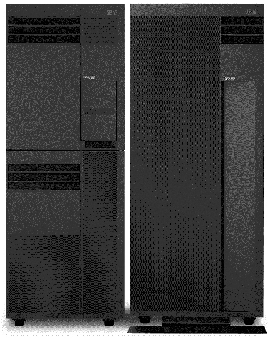
S7A简介
Notes:
IBM RS/6000企业级服务器S7A是一个64位的SMP系统，它为今天的关键电子商务应用提供了所需的性能以及可扩展性和可靠性。该系统最适合联机交易处理（Online transaction Processing，简称OLTP），亦可应用在企业资源计划（Enterprise Resource Planning）和供应链管理（Supply Chain Management）。
S7A可以同时运行32位和64位应用，您可以继续现有32位应用的同时，在适当的时机将您的业务升级到64位运算。
S7A装备了两个并排单元，第一个单元是中央电子柜（central electronics complex，简称CEC），包括64位262MHz的RS64 II处理器和系统内存。第二个单元是标准的19英寸I/O机柜（Rack）。一个S7A系统中最多可以增加三个I/O机柜。
CEC中包括一个高速多路径开关、内存控制器和两个高速内存端口，总内存带宽为每秒5.3GB，它改进了物理内存的使用，能够更快地存取大量数据。通过添加处理卡，4路CPU基本配置可以升级到8路或者12路CPU的配置。
S7A每一个I/O机柜中可以容纳2个I/O抽屉（每个S7A系统中最多可容纳4个），带有额外的存储空间和通讯子系统。基本I/O抽屉的配置标准

Slide 4
Notes:
中包括一个高性能9.0GB Ultra SCSI磁盘驱动器，32倍速的只读光盘驱动器，1.44MB 3.5英寸软盘驱动器，2个Ultra SCSI PCI适配器和一个服务处理器，它还具备11个PCI适配器插槽，一个介质槽和10个可以热插拔的磁盘驱动器槽位。
每一个额外的I/O抽屉上提供了2个介质槽，14个PCI适配器插槽和12个可以热插拔的磁盘驱动器槽位。在配备4个机柜时，一个S7A系统就可以提供8个介质槽，48个可以热插拔的磁盘驱动器槽位和56个PCI插槽，这种配置灵活的连接性和存储空间足以满足最严格的应用需要。而且，S7A在I/O抽屉中提供了冗余热插拔电源和风扇。
S7A每个抽屉中的14个32位的PCI插槽（其中5个是64位的），可以以每秒500MB的整体数据吞吐量连接到I/O集线器上，从而降低了I/O瓶颈，大大增强了性能。
S7A还具备无与伦比的可靠性，其ECC SDRAM内存和8MB ECC L2高速缓存处理器提供单位（single-bit）和双位（double-bit）错误校验。
当系统停机时，S7A还具备错误修正功能，如机器检查、重新启动恢复、PCI错误隔离和服务处理器错误收集等，以协助您尽快恢复使用。
S7A还具备联机诊断功能，使得维修人员无需中断操作就可以改正很多潜在的系统故障。

Slide 5
CEC与I/O drawer之间连线
SPCN (System Power Control Network),
RIO(Remote Input Output)
JTAG
Operator Panel

Slide 6
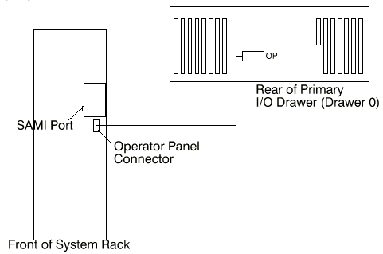
Connecting Operator Panel Cable

Slide 7
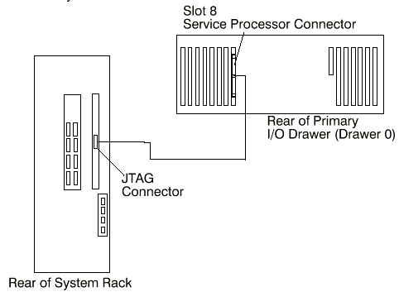
Connecting JTAG Cable

Slide 8
RIO Cabling
The primary I/O Drawer must be installed and connected to RIO port 0 of the System Rack. The connection must be made from RI0 port 0 of the System Rack to RIO port 0 of the primary I/O Drawer.
This connection is required to make the primary drawer the first drawer in the loop, which allows the firmware to initialize the system.

Slide 9
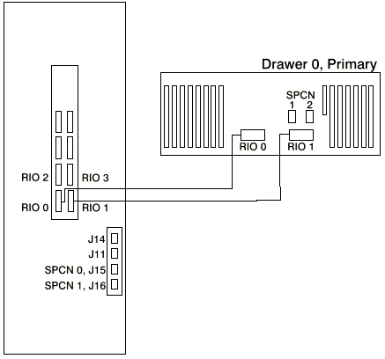
RIO Cabling
System Rack Attached to One I/O Drawer

Slide 10
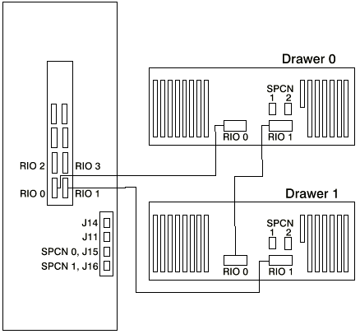
RIO Cabling
System Rack Attached to Two I/O Drawers(plan 1)

Slide 11
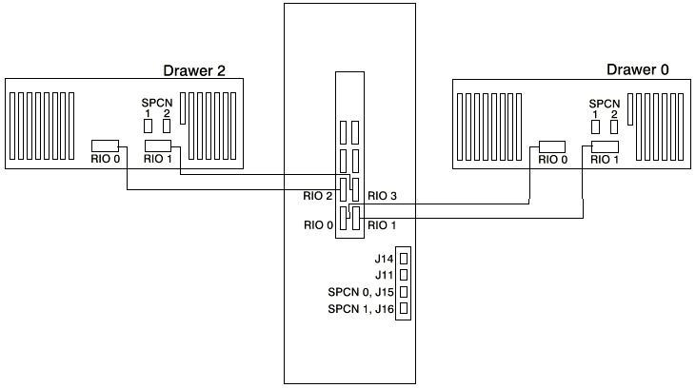
RIO Cabling
System Rack Attached to Two I/O Drawers(plan 2)

Slide 12
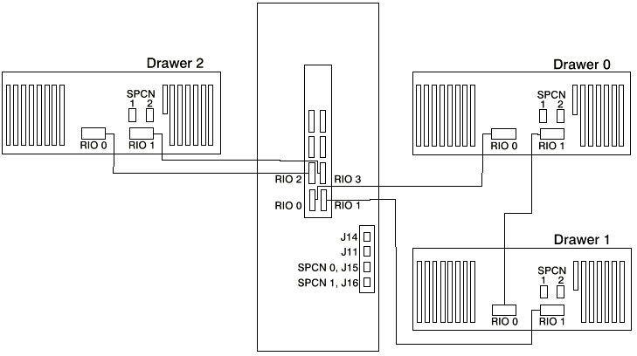
RIO Cabling
System Rack Attached to Three I/O Drawers

Slide 13
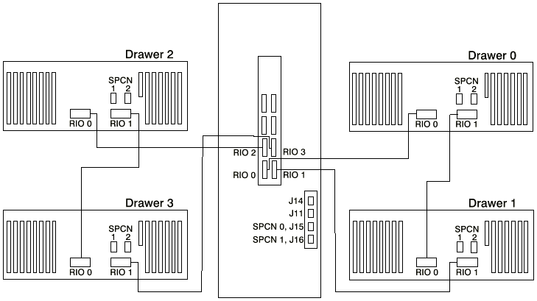
RIO Cabling
System Rack Attached to Four I/O Drawers

Slide 14
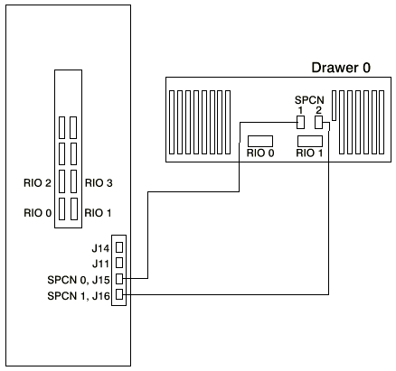
SPCN Cabling
System Rack Attached to One I/O Drawer

Slide 15
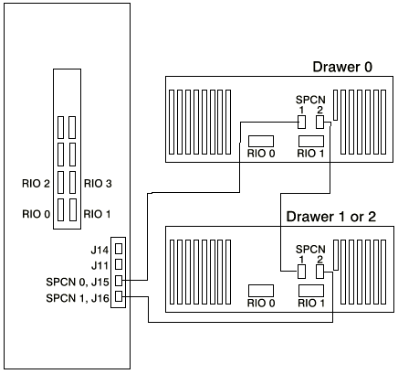
SPCN Cabling
System Rack Attached to Two I/O Drawers

Slide 16
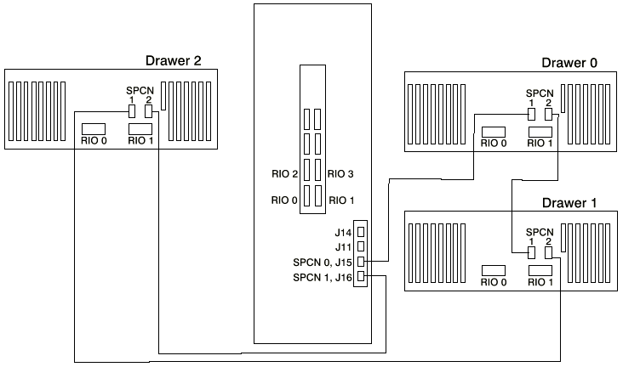
SPCN Cabling
System Rack Attached to Three I/O Drawers

Slide 17
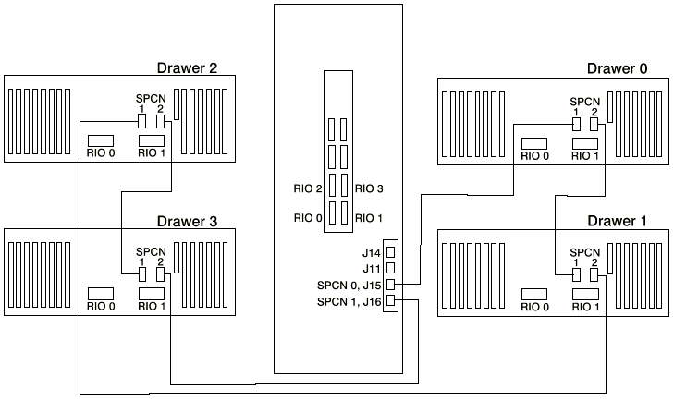
SPCN Cabling
System Rack Attached to Four I/O Drawers

Slide 18
RS/6000 S7A标准配置
微处理器 4路262MHz PowerPC RS64II
内置磁盘驱动器 9.1GB Ultra SCSI
一级高速缓存（L1） 64KB数据/64KB指令
介质槽 2个（1个可用）
二级高速缓存（L2） 8MB/处理器
扩展插槽 14个PCI（11个可用）
RAM 1GB
端口 1个并行，2个串行，1个键盘，
1个鼠标

Slide 19
S7A标准功能
32倍速只读光盘驱动器
服务处理器
1.44MB 3.5英寸软盘驱动器
两个Ultra SCSI PCI适配器
AIX操作系统V4.3.3

Slide 20
S7A系统扩展
SMP配置 最多2个额外的4路处理器
内置磁盘个数 最多48个
RAM 最大32GB
内置磁盘容量 最大436.8GB
内部PCI插槽 每个系统最多56个
外部磁盘容量 最大38TB SCSI；最大22.7TB SSA
内部介质槽 每个系统最多8个

Slide 21
S7A系统尺寸
CEC机箱
1577mm×567mm×1041mm
400kg
I/O机柜
1578mm×650mm×1019mm
130kg

Slide 22
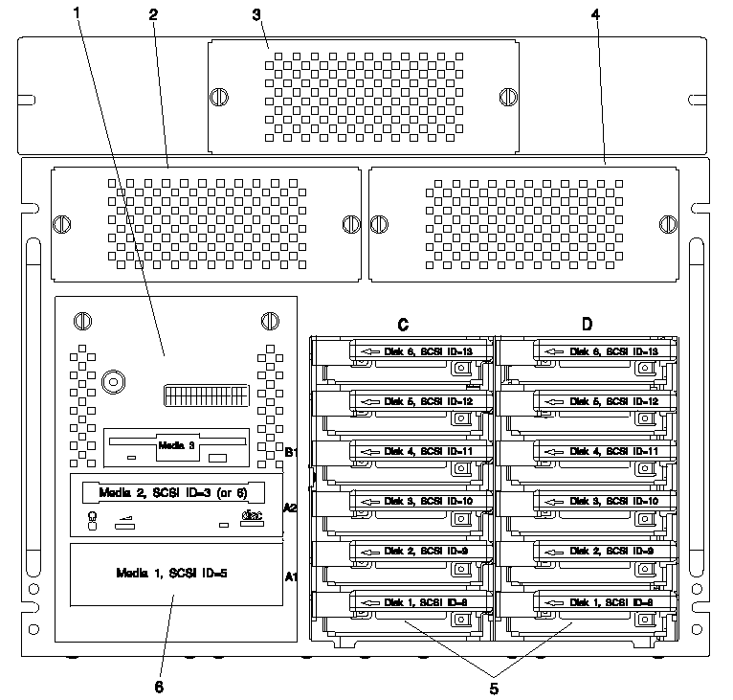
I/O抽屉前视图
Notes:
Note: The SCSI IDs shown for Media indicate how installed devices will be set
when shipped from the factory.
1. Indicator Panel
2. Blower 1 (left)
3. Blower 3 (center)
4. Blower 2 (right)
5. Hot Swap Disk Drive Bays
6. Media Bay

Slide 23
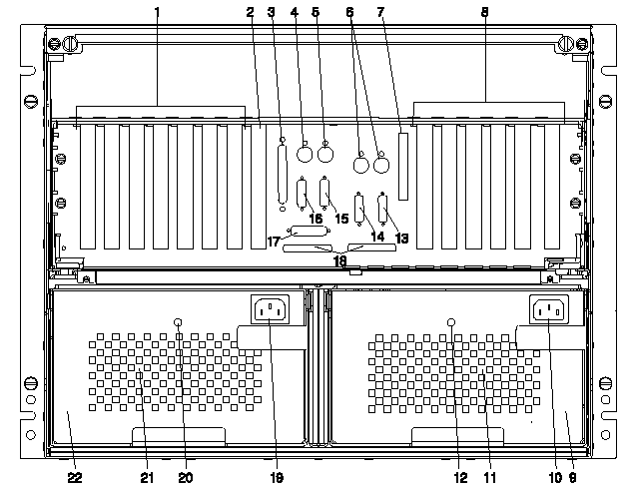
I/O抽屉后视图
Notes:
1. PCI adapter slots (1 - 7)
2. PCI adapter slot 8, service processor card and JTAG cable in primary I/O drawer(drawer 0)
3. Parallel connector
4. Keyboard connector
5. Mouse connector
6. Reserved
7. Reserved
8. PCI adapter slots (9 - 14)
9. Right power supply
10. Power cord connector for right power supply
11. Fans (mounted on front end of right power supply)
12. Right power supply, power good LED
13. SPCN2 connector
14. SPCN1 connector
15. Serial port S2*
16. Serial port S1* (Used for TTY terminal connection)
17. Operator panel (OP) connector
18. RIO 0 and RIO 1
19. Power cord connector for left power supply
20. Left power supply, power good LED
21. Fans (mounted on front end of left power supply)
22. Left power supply

Slide 24
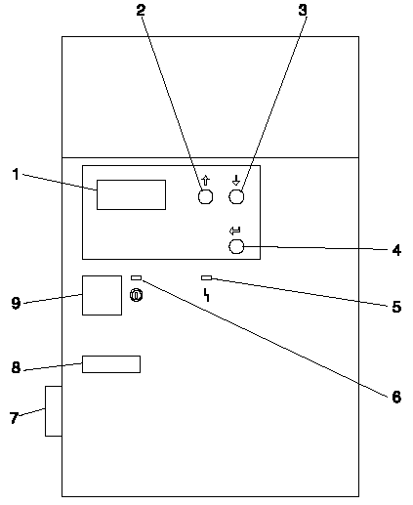
CEC机柜操作面板
Notes:
1 Operator Panel Display
2 Scroll Up Pushbutton
3 Scroll Down Pushbutton
4 Enter Pushbutton
5 Attention LED
6 Power On LED
7 SAMI Port. This port is used when connecting an S80 in an RS/6000 SP
environment.
8 Serial Number
9 Power Pushbutton

Slide 25
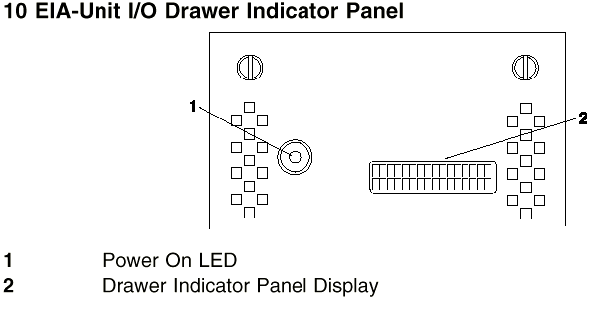
I/O Drawer指示面板

Slide 26
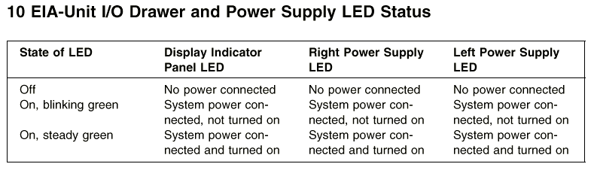

Slide 27
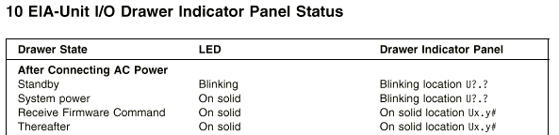

Slide 28
S7A开关机
开机
  连接好所有的电缆和电源线后，就可以打开S7A了
  按下CEC机柜操作面板上的电源开关按钮
  I/O机柜是通过CEC机柜控制加电的
关机
  用命令 shutdown -F
  用面板菜单选项8

Slide 29
SMP的概念
SMP(Symmetric Multi-Processor)对称多处理器体系结构，是由多个处理器组成，共享同一内存，由同一操作系统控制，每个处理器地位等同，具有同样的访问系统资源的权利的体系结构。

Slide 30
SMP的特点
具有比同样单处理器更好的性能和性能/价格比
具有更好的可伸缩性和可扩展能力
提供高可靠性和可用性保障，以及对投资的保护。

Slide 31
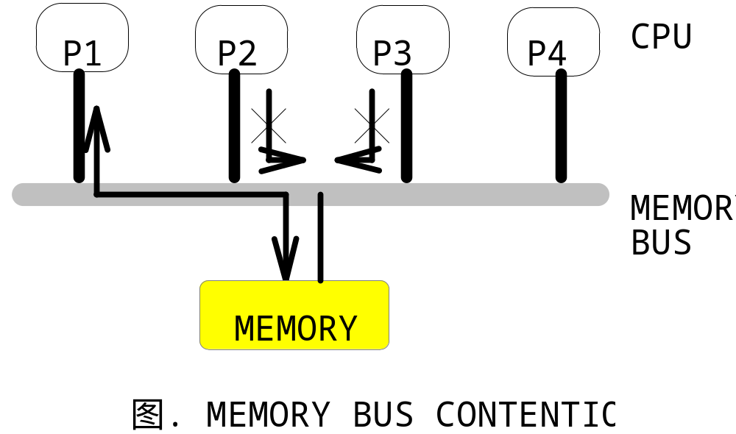
传统SMP的局限
内存总线竞争
Notes:
当多个CPU共享同一个内存总线时，一定会发生类似Ethernet上的碰撞情形，例如图中的P1在存取内存的数据时，P2、P3、P4就不能使用这唯一的一条珍贵的MEMORYBUS，因此其他的CPU就必须要‘空转’等待P1用完毕才可能存取它们所需要的资料。

Slide 32
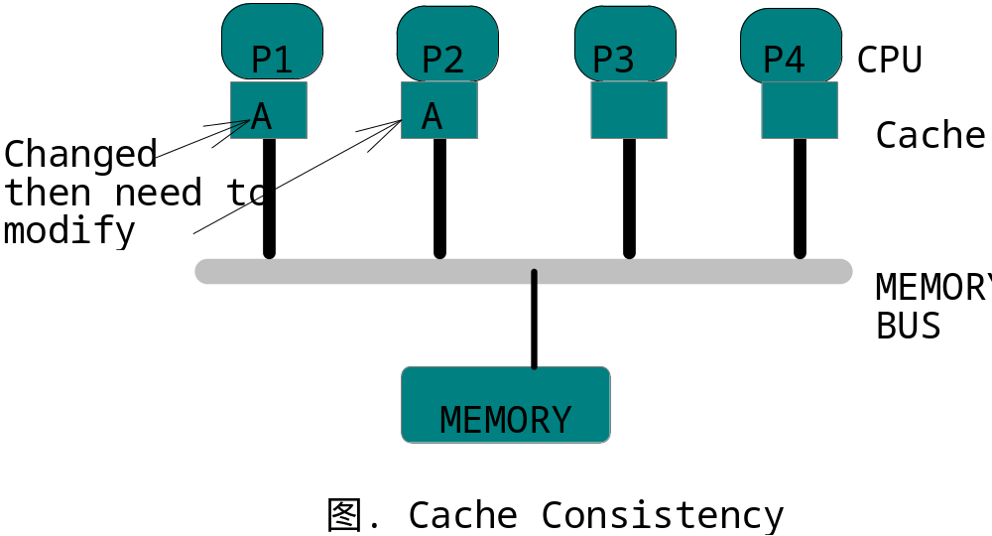
传统SMP的局限
缓存一致性
Notes:
为了减少‘空转’，所有的SMP均设计了Cache Memory (缓冲内存）来储存更多的数据，以减少CPU存取内存的次数。然而，这同时增加了维持缓存一致性的必要性，也就是类似Locking的必要性。如图所示，当P1的Cache中a的数据被更改之后，同一份在P2中a的数据就必须同时有一个机构去更改，以免发生数据不一致的现象，不可避免的是这种更改必须通过内存总线去执行，当所有的CPU都在全力运行时，这样的动作当然更增加了内存总线的忙碌程度。

Slide 33
传统SMP的局限
可用性
计算机的CPU越多，可能发生故障的元件就越多，一般的UNIX SMP并非NON－STOP（不停顿主机）的设计，因此，任何一个CPU的故障或其它元件出了毛病都会使系统的不可使用，造成用户的损失。

Slide 34
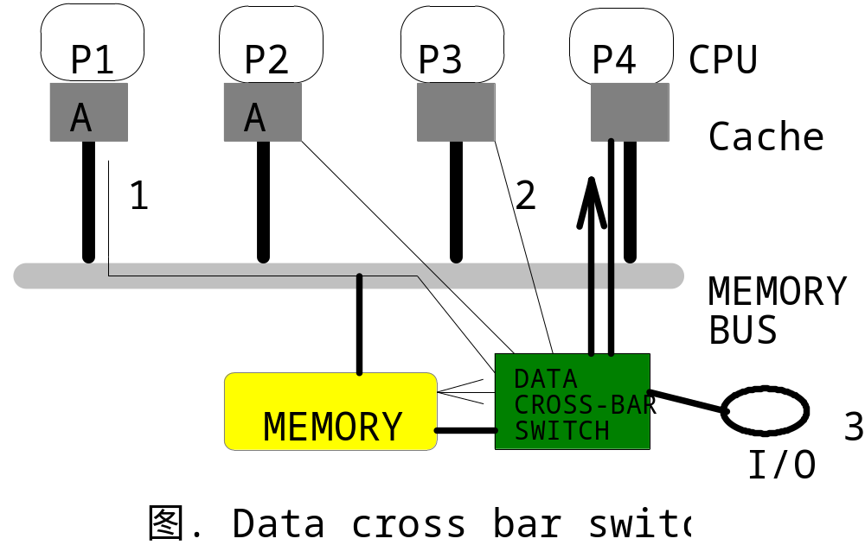
IBM RS/6000的解决方案
DATA CROSS-SWITCH
Notes:
RS/6000的CPU、MEMORY及I/O设备中间，特别加上了一个类似电话交换机的机构，称为DATA CROSS－BARSWITCH（见图）。这个SWITCH不但可以同时提供多条通道（如图之1、2、3所示），减少总线竞争的问题，同时更可以提供高达1.8GB/sec的内存总线速度。值得一提的是由于采用的是高速交换开关，减少了系统因为某一路总线不通时带来的不良后果。IBM 的Data Crossbar Switch技术在UNIX系统中是首屈一指的。

Slide 35
IBM RS/6000的解决方案
SYSTEM GUARD SERVICE PROCESSOR：
为了解决SMP系统的稳定性问题，RS/6000的所有SMP系统上都标准配备有一个名为System Guard的服务处理器，这个独立的处理器可执行许多功能。例如，它可以在系统未开机的情况下执行系统的检测动作，也可以在系统任何一个元件发生问题时自动将系统重新启动，并将有问题的元件隔离待修，不需人工的处理，类似这样的功能，目前只有在各家最大的UNIX主机上才具备，一般的中小型UNIX主机并没有，而RS/ 6000则是自最小型的G30机型就全部配备有这样的重要功能。

Slide 36
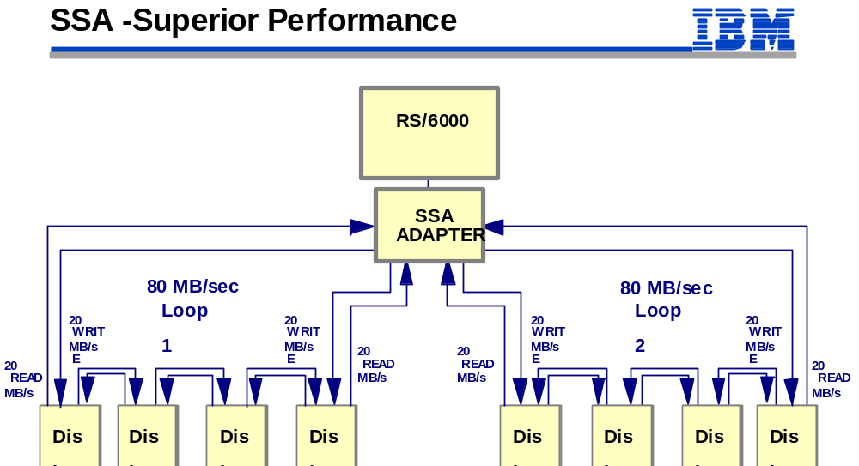
SSA简介
Notes:
IBM的存储解决方案7133 SSA磁盘子系统是适合当今存储器需求的创新技术。7133的主要特点是：
• 配合RS/6000系统、RS/6000 ScalablePOWER 系统（SP）的最高性能磁盘子系统
• 串行环状结构，极大的吞吐量和容错能力，满足I/O频繁的应用程序
• 独有的宽带插板，每环80MB/s
• 非RAID模式，每卡每秒3000 I/O操作；RAID模式，每卡每秒1000 I/O操作
• 支持高可用性群集多处理（HACMP/6000）
• 多系统连接能力
• 可用性改进，客户可在线自行替换的磁盘驱动器自动定位装载器和备份电源/冷却装置

Slide 37
Notes:
• 旁路电路在多主机配置中增强数据可用性
• 遵从SSA技术规范（ANSI X3T10.1）
新型IBM 7133 SSA磁盘子系统通过4端口适配器接入RS/6000和RS/6000 SP系统上。IBM SSA 4端口适配器可连接2台以上的RISC系统，增强型的SSA 4端口适配器可支持8台以上的RISC主机，可以利用SSA的高性能和高可用性同时操作同一数据。不同于以往的SCSI母线结构，SSA的设备用菊花链环形相连，不需要总线仲裁，这样可以使在环上不同区段中实现多重并发操作，可获得更高的吞吐能力。SSA持有的这种能力即所谓“空间复用”，这在SCSI总线上是不可能的，因为在其上只能同时承载一个操作。
由于多重、并发、全双工的I/O操作提供了更大的带宽，7133具有极其优越的性能。这个解决方案的核心是连到主机通道上的SSA 4端口适配器。每个驱动器可提供80MB/s带宽的驱动器接口。多适配器的连接可提供更高的性能。IBM 7133将SSA技术和IBM高性能Ultrastar驱动器结合起来，性能超群，价格低廉。
SSA技术所固有的可用性特点增进了IBM 7133的容错能力。 由于使用了SSA的环状设计，一根电缆发生故障不会引起存取数据失败。如果一条通路发生故障，SSA可以自动通过其他通路访问设备。当故障通路修复后，适配器会立即自动重新配置，恢复到正常运转状态。如果一个磁盘发生故障，SSA能在线地取掉这个磁盘，而适配器和环中其他磁盘通讯并不间断。类似的，当磁盘修复或更换后，系统会立即自动重新配置以恢复到正常运转状态。7133也配置了冗余的电源和电扇，用户可以不影响系统操作自行更换。型号020和600采用了旁路电路,为在多机环境中计划或非计划中的主机停机提供了进一步的数据可用性。

Slide 38
第一单元 AIX版本4安装与维护
目标：
完成本单元课程后，学员应当能够
列举各种操作系统安装介质
辨识各种AIX功能包（package）
列举安装基本操作系统（BOS）的步骤
辨识在安装辅助菜单中能够完成的设置任务

Slide 39
安装方法和介质
磁带
CD-ROM
预装（新系统订单中的选项）
网络安装管理器（NIM）
Token Ring
Ethernet
FDDI
Notes:
从磁带引导并安装基本操作系统（BOS，Base Operating System）要求有16MB内存。个别基于PCI总线结构的型号不支持这种安装方法。
CD-ROM的内容以文件系统的方式存放，所以其引导和安装过程不同于磁带。CD-ROM安装仅需8MB内存。
网络安装管理器是AIX版本4中的新的安装工具，它以客户机／服务器的方式安装BOS和可选软件。采用这种安装方式必须有一台安装了AIX版本4 以及NIM环境的RS/6000系统。
在新系统的订单中，可选定预安装选项，这样用户拿到RS/6000系统时， BOS即已安装完毕。

Slide 40
AIX功能包
以前版本的AIX
（将所有功能打成一个包）
AIX
AIX版本4
（模块化功能包）
AIX 4 BOS
Notes:
AIX版本4相对于以前的版本来说，把各个功能模块划分成更小的单元，这样，就可以分别选择必要的功能模块进行安装，而不像以前版本，自动安装许多模块，不管用户是否需要。

Slide 41
安装过程（基于MCA的RS/6000）
步骤1：
将机器面板上的锁孔转到Service位置
将安装介质插入驱动器中
系统加电，或者按机器面板上的reset键两次
系统将从启动设备列表中的第一项设备开始读取启动介质并启动，一般情况下，这个设备是磁带机或CD-ROM驱动器
Secure
Normal
Service
Notes:
只有将锁孔转到Service位置才能安装操作系统。正常情况下，如果锁孔不在Service位置，系统不会从可移动介质驱动器启动。
如果安装介质所在驱动器是外置设备，在系统加电前，这个外置设备必须加电，否则系统上电时，将不能识别此设备。
系统加电后进入启动过程。在此过程中，LED面板上将显示一些不断变化的数字/代码，指示系统启动中正在测试或使用的各个组件及状态，或者是错误代码。系统启动中进行的自检分为两部分：内置自检（Built-in Self Test，BIST）和上电自检（Power On Self Test，POST），BIST在POST之前进行，成功后才继续进行POST。

Slide 42
安装过程（基于PCI的RS/6000）
步骤1：
将操作系统CD插入CD-ROM驱动器
外部设备加电
系统加电
侍keyboard字样或图标出现在控制台上后，按F5键，系统将按默认顺序从启动设备列表中的第一项设备开始读取启动介质并启动，一般情况下，这个设备是磁带机或CD-ROM驱动器
Notes:
整个安装过程，除了开始和结束部分以外，基于MCA和基于PCI的RS/6000完全相同。基于PCI的RS/6000没有控制启动设备列表选择的锁孔（面板上如果有锁孔孔的话，是用来锁机箱的），它根据驱动器中插入的是否是可启动介质来决定从什么设备启动。

Slide 43
控制台和语言定义
步骤2：
这个信息将以8种语言显示在全部图形显示器和第一个内置串口（S1）连接的设备上。
安装操作系统时，对连接在S1上终端的串口设置有参数要求
步骤3：
选择安装系统时所用的语言
****** Please define the System Console. ******
Type a 1 at the terminal and press <Enter>
if you want this display to be the System Console.
Notes:
如果在某一图形终端或字符终端上输入回应，则它将成为系统的控制台设备。系统控制台必须有，并且只能有一个。安装好系统后，控制台设备可以改变。
如果使用ASCII字符终端，必须保证其已上电并已正确配置。AIX假定这个终端符合以下条件：
Terminal type = dumb
Speed = 9600
Parity = none
Bits per character = 8
Stop bits = 1
Line Control = IPRTS
Operating mode = echo
Turnaround character = CR

Slide 44
安装和维护菜单
步骤4：
在这一步检查所有的安装设置
Welcome to Base Operating System
Installation and Maintenance
Type the number of your choice and press Enter. Choice indicated by >>>
1 Start Install now with Default Settings
2 Change/Show Installation Settings and Install
3 Start Maintenance Mode for System Recovery
88 Help ?
>>> Choice [1]: 2

Slide 45
安装设置
Installation Settings
Either type 0 or press Enter to install with current settings, or type the
number of the setting you want to change and press Enter
1 System Settings
Method of installation …………… New and Complete Overwrite
Disk where you want to Install …... hdisk0
2 Primary Language Environment Settings (AFTER install)
Cultural Convention ……………… C (POSIX)
Language …………………………. C (POSIX)
Keyboard …………………………. C (POSIX)
3 Install Trusted Computing Base …….. no
0 Install with the settings listed above
88 Help ?
99 Previous Menu
>>> Choice [1]:_
Notes:
虽然系统安装好后也可改变语言环境，但是在这里改变比较好。
Trusted Computing Base—可信计算环境用于对安全性要求较高的场合，它包括可信路径、可信shell和系统完整性检验。一般不安装它。

Slide 46
安装方法
安装和维护菜单选项一：
Change Method of Installation
Type the number of your choice and press Enter.
1 New and Complete Overwrite
Overwrites EVERYTHING on the disk selected for installation.
Warning: Only use this method if the disk is totally empty or there is nothing
on the disk you want to preserve.
2 Preservation Install
Preserves SOME of the existing data on the disk selected for Installation.
Warning: This method overwrites the user (/usr), variable (/var), temporary
(/tmp), and root (/) file systems. Other product (application) files and
configuration data will be destroyed.
3 Migration Install
Upgrades the Base Operating System to current release. Other product
(application) files and configuration data will be spared.
88 Help ?
99 Previous Menu
>>> Choice [3]: 1
Notes:
选择安装和维护菜单中的选项一将进入安装方法选择菜单。
New and Complete Overwrite Install（完全安装）
在新的系统上，完全安装是唯一可能的安装方法。在现有系统上，如果想完全重写BOS，也用这种安装方法。
Preservation Install（保留安装）
系统上安装有以前版本的操作系统，并且要保留root卷组上的用户数据时，可以用保留安装。这种方法将删除文件系统/usr、/var、/和/tmp中的内容，但保留Paging Space、Dump设备以及/home和其他用户创建的文件系统。安装完成后必须重新进行系统配置。对于一个安装有AIX版本3.1或AIX版本4的系统来说，保留安装是默认的方式。
Migration Install（迁移安装）
这是升级AIX版本3.2以上到AIX版本4的标准方法。/tmp文件系统将会被重建，过时的操作系统文件和PATCH文件将被删除，新版操作系统文件被复制到硬盘上，相应的重名旧文件将被代替，除此以外，任何文件和文件系统被保留。对于一个安装了版本3.2及以上，版本4以下AIX的系统，这是默认安装方法。

Slide 47
选择安装目的磁盘
Change Disks Where You Want to Install
Type one or more numbers for the disk(s) to be used for
installation and press Enter. To cancel a choice, type the
corresponding number and press Enter. At least one bootable
disk must be selected. The current choice is indicated by >>>.
Size VG
Name Location Code (MB) Status Bootable
1 hdisk0 00-01-00-0.0 305 rootvg yes
2 hdisk1 00-01-00-1.0 305 rootvg no
>>> 0 Continue with choices indicated above
66 Disks not known to Base Operating System Installation
88 Help ?
99 Previous Menu
>>> Choice [0]:_
设备可选：
默认磁盘（以前装有AIX的磁盘）
可选磁盘
BOS未发现的磁盘
Notes:
选择安装类型后，可选择安装所用的磁盘，系统将提供一个可选设备列表。对于BOS未发现的磁盘，可为其添加了设备号，作为安装目的磁盘。

Slide 48
设置主语言环境
安装和维护菜单选项2
Type the number for the Cultural Convention (such as data, time, and money),
language and keyboard for this system and press Enter, or type 4 and press
Enter to create your own combination.
Cultural Convention Language Keyboard
>>>1. C(POSIX) C(POSIX) C(POSIX)
2. English(United States) English(United States) English(United States)
3. Russian English(United States) Russian
4. Create your own combination of Cultural Convention, Language and
Keyboards.
88 Help ?
99 Previous Menu
Choice [1]:
Notes:
这里选择系统安装完成后所使用的语言和有关选项。这个屏幕在基于MCA和基于PCI的RS/6000上在语言列表格式上略有不同。

Slide 49
开始安装（基于MCA的RS/6000）
Installing Base Operating System
Turn the system key to the NORMAL position any time before the installation ends.
Please wait.
Approximate Elapsed time
%task completed (in minutes)
16 1
建立AIX目录结构
从安装介质复制BOS、本地化文件和文件集
从已加电设备或网络设备上安装必要的软件
BOS安装完成后：
设置终端类型（如果是字符终端）
显示安装辅助菜单
Notes:
安装介质中包含有标准AIX文件系统大小的信息。文件系统将被设置到能容纳需安装文件，但剩余空间最小的大小，这样不会浪费磁盘存储空间。系统安装完成后，各个文件系统的空间可以动态扩展。
文件复制到硬盘后，将被检验，所以这个过程会比复制等量的数据所耗费的时间更长。然后根据用户选择的语言环境安装相应的已本地化模块。
安装完成后，系统将会自动重启，所以在安装完成前，要把锁孔拨到NORMAL位置。

Slide 50
开始安装（基于PCI的RS/6000）
Installing Base Operating System
Turn the system key to the NORMAL position any time before the installation ends.
Please wait.
Approximate Elapsed time
%task completed (in minutes)
16 1
建立AIX目录结构
从安装介质复制BOS、本地化文件和文件集
从已加电设备或网络设备上安装必要的软件
Notes:
因为基于PCI的系统没有用于控制启动的锁孔，所以这里显示的信息略有不同。

Slide 51
基于PCI的系统安装完成屏幕
Base Operating System installation is complete
Please perform the following steps to activate
the changes made during this installation.
1. Remove the installation media.
2. Press the ENTER key to restart (reboot) the system.
系统将依照启动设备列表顺序搜寻第一个具有合法启动记录的设备。
在重启过程中，按F1可进入系统管理服务（SMS）菜单。
进入系统管理服务菜单后，检查刚刚安装了AIX的磁盘是否在启动设备列表中。
Notes:
在基于PCI的系统上，从CD-ROM启动还是从硬盘启动是由启动设备列表控制的，这个列表只能通过SMS菜单修改。系统按照启动设备列表的顺序检查各个设备，直到找到一个内有合法启动记录的设备为止，然后从这个设备启动。关于SMS菜单，在第四章系统启动和关闭中有详细的说明。

Slide 52
安装过程流程图
系统启动
选择控制台
按默认设置安装?
否
检查安装方法和设置
是
需要修改吗?
是
修改：
安装方法，目的磁盘，
语言，TCB
否
开始安装
对操作系统进行定制

Slide 53
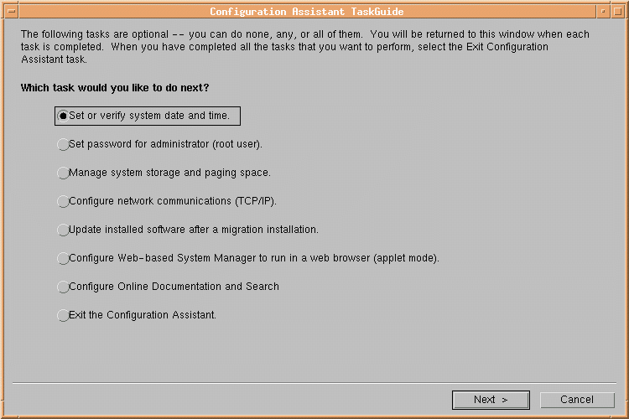
安装辅助菜单
Notes:
BOS安装完毕后，操作系统运行在默认设置下：一个用户（root），系统产地的日期时间，及其他设置。一般地，用户应当修改这些设置以符合当地的要求，以及网络配置等。
BOS安装完毕，系统将自动重启并进入安装辅助菜单——一个图形界面工具，引导用户完成上述定制工作。安装方法不同，这个菜单的内容也不完全相同，它只显示必要的选项。
安装辅助菜单为每一个任务的每一步都提供了详细的指引，以及对“为什么”到“怎样做”的说明。
运行及使用安装辅助菜单需要root权限。以后若要运行它，可以输入命令：install_assist

Slide 54
单元小结
AIX的安装介质是磁带或CD-ROM
为了正确安装BOS，在开始安装前，必须检查和修改一些必要的设置
系统管理人员使用安装辅助菜单进行系统定制

Slide 55
第二单元 系统管理工具
目标：
完成本单元课程后，学员应当能够
概括AIX版本4系统管理工具的优点
解释SMIT的功能，及其各种屏幕内容
解释SMIT操作的记录方式
列举VSM应用

Slide 56
早期的UNIX系统管理
print
kill
mount
errpt
backup
passwd
命令
restore
trace
updatep
penable
installp
系统管理
/etc/filesystems
devices
/etc/rc
平面
文件
/etc/profile
前端
minidisks
/etc/ports
/etc/system
adduser
/etc/qconfig
/etc/master
Notes:
传统的UNIX和版本3以前的AIX系统管理没有具备一致通用界面的工具，系统管理人员必须对系统的运作情况有丰富的知识。当时采用的手段主要是：
命令：许多命令用于完成各种系统管理任务。它们是各个版本的UNIX（AT&T、Berkeley、IBM）遗留下来的，而且不是所有系统上都有全部命令。
平面（Flat）文件：这是一些文本文件，一些系统配置必须通过编辑这些文本文件进行，而它们的格式各种各样。打字错误将造成配置错误，并且管理人员必须能够使用一种文本变成程序。
前端：某些系统管理工作可以通过有限的几个菜单和命令驱动的前端程序进行。但是，这些程序没有一致的界面和控制，而且不能以交互方式运行（比如在shell脚本中运行）。

Slide 57
AIX版本4系统管理
SMIT
DSMIT
VSM
高级命令
低级命令 中级命令
系统 内核 系统资源 对象数据 ASCII
调用 服务 控制器 管理器 文件
Notes:
AIX提供了新的系统管理工具——系统管理界面工具（System Management Interface Tool，SMIT），它是一个菜单驱动的程序，在一个统一的环境中可以完成大多数系统管理任务。
SMIT并不直接执行任何系统管理任务，它提供用户界面，将完成各个功能的高级命令组合起来，并根据用户请求执行它们。用户可以直接执行这些命令完成相同的任务。
高级命令（High-Level Command）：可被用户执行的标准AIX命令（shell脚本或C程序），每一个高级命令调用若干个低级或中级命令完成指定功能。
低级命令（Low-Level Command）：这些命令与系统调用和内核服务对应，一般用户不应直接执行它们。
中级命令（Intermediate-Level Command）：这些命令使用一些特殊的AIX组件，例如系统资源控制器（SRC）和对象数据管理器（ODM），它们也很少被用户直接使用。
SMIT并未覆盖所有可能的系统管理任务，有时也需要执行AIX命令或者编辑ASCII文本文件。不过，SMIT使哪些最频繁的或是复杂冗长的系统管理工作变得更加容易和可靠。
分布系统管理介面工具（Distributed System Management Interface Tool，DSMIT）在SMIT上增加了多平台功能——组织命令序列并分发到运行Sun OS 4.1.3或HP UX 9.0的客户系统。

Slide 58
Notes:
可视系统管理器（Visual System Manager，VSM）提供一个图形界面，使用户可以通过对图标的操作完成安装和系统管理任务。使用VSM，用户不再需要记忆命令语法或是搜寻SMIT菜单来完成工作，例如，删除一个用户只需要把相应的用户对象图标拖放到垃圾箱图标即可。

Slide 59
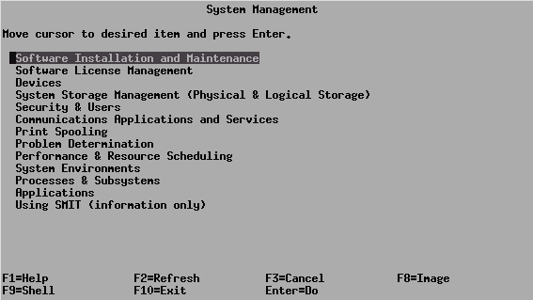
SMIT主菜单（ASCII界面）
# smit
Notes:
SMIT主菜单供用户选择要执行的系统管理任务，或者关于如何使用SMIT的帮助信息。
在ASCII模式，按上下箭头键选择所需项目，按Enter执行。
屏幕下方有两行功能键提示，用户可以用它们执行一些其他功能，比如退出SMIT或者启动一个shell。

Slide 60
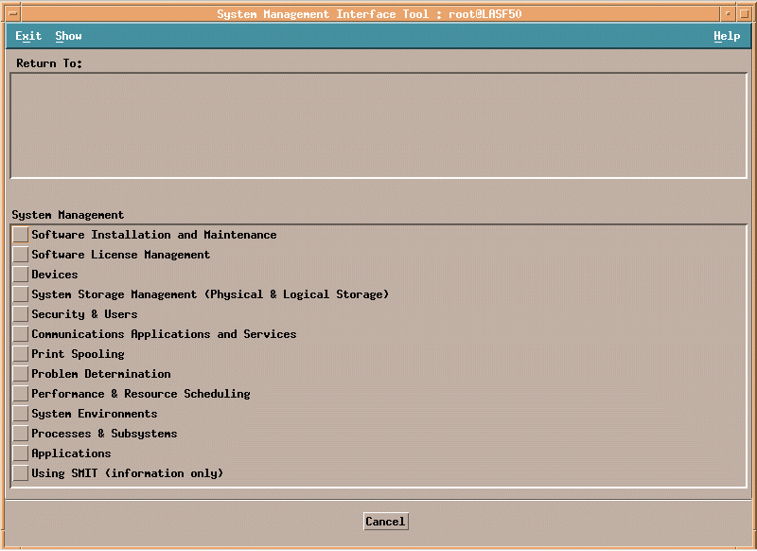
SMIT主菜单（Motif界面）
Notes:
AIXWindows Motif SMIT界面用鼠标控制。用鼠标指向菜单项前面的按钮，点击执行。如果要回到前面的菜单，可以点击屏幕下方的“Cancel”按钮，或者在屏幕上方的“Return to:”域选择要回退到的菜单并点击。
屏幕最顶行有一个下拉菜单，提供诸如退出SMIT等功能。
在图形界面的SMIT中也有一些功能键可使用，不过要注意功能键的用途不同于ASCII界面的SMIT。

Slide 61
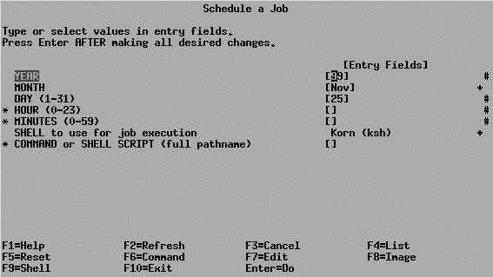
对话屏幕
Notes:
对话屏幕供用户输入执行操作所需要的一些值或者选项。在对话屏幕刚刚出现时，某些项目的内容已经填入系统当前值，用户可以改变它们。
选择器屏幕是对话屏幕的一个特例，它当中只有一个项目，一般用于选择一个后续动作所作用的对象。
输入数据时，移动高亮光条到要修改的项目，输入希望的值或者从弹出列表中选择。标有[ ]是用户可修改的域，如果一个域的内容长度超出供显示的宽度，那么在显示内容的左/右会有〈/〉符号，表明显示区域的左边/右边还有未显示出来的内容。
可输入域的右边或域名称左边可能会有一些符号，其含义是：
* 必须输入内容，不能为空（在域名称左边）
# 必须输入数字值
/ 必须输入一个目录或文件路径
X 必须输入16进制值
? 输入的内容不会被显示
+ 有弹出列表可选
ASCII界面的SMIT中，弹出列表可以按功能键F4得到；在图形界面的SMIT中，可以按“List”按钮或ctrl+L键得到。

Slide 62
Notes:
下面是SMIT功能键列表，根据实际需要，有些菜单或屏幕只有部分功能键可用。只在ASCII界面下有效的功能键标有（A），只在图形界面下有效的功能键标（M）。
F1（或Esc+1） 帮助 — 显示上下文相关帮助信息
(A)F2（或Esc+2） 刷新 — 更新屏幕显示
(A)F3（或Esc+3） 取消 — 回退到前一屏幕
(A)F4（或Esc+4） 列表 — 显示包含所有可能值的弹出列表
F5（或Esc+5） 重置 — 将当前域重置为原来的内容
F6（或Esc+6） 命令 — 显示将要执行的命令或命令组
F7（或Esc+7） 选择 — 在可多选的情况下选择弹出列表中的一项
F8（或Esc+8） 屏幕映像 — 保存当前屏幕到记录文件(A)并显示当
前屏幕对应的快速路径
(A)F9（或Esc+9） shell — 启动一个子shell
(M)F9 重置所有域内容
(A)F10（或Esc+0） 退出 — 立即退出SMIT
(M)F10 到下拉菜单条
(M)F12 退出 — 立即退出SMIT
(M)Ctrl+L 列表 — 显示包含所有可能值的弹出列表
PgDn（或Ctrl+V）向下翻一页
PgUp（或Esc+V） 向上翻一页
Home（或Esc+,） 到第一行
End（或Esc+.） 到最后一行
Enter 执行当前动作或在单选弹出列表中选择一项
/text（text是字符串） 查找字符串
n 再次查找
注意：Esc与其他键的组合输入方法比较特殊，要先敲击Esc并松开，然后在短时间内敲击第二个键。

Slide 63
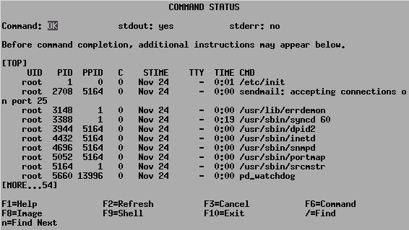
输出屏幕

Slide 64
SMIT屏幕和脚本记录文件
smit.log
SMIT
smit.script
命令
命令
命令
$HOME/smit.log
记录所有访问过的菜单和对话屏幕、所执行的命令及其输出，以及发生的错误信息
$HOME/smit.script
记录所有被SMIT所执行的命令和shell脚本内容
Notes:
SMIT在执行它的用户的主目录$HOME生成两个文件，用于记录SMIT的操作过程及产生的有关信息，如果这两个文件已经存在，则SMIT把新的信息添加在文件后面。系统不会自动删除这两个文件，所以它们可能变得很庞大，尤其是使用SMIT比较频繁的时候，比如安装过程，所以用户应当定期查看SMIT记录文件的大小，在必要的时候可删除它们。
smit.log文件包含有访问国的全部SMIT屏幕（菜单/选择器/对话）的记录、所执行的AIX命令、命令输出，和操作过程中产生的错误信息。当“屏幕映像”键(仅在ASCII界面有效)按下时，当前屏幕也被保存在这个文件中。
smit.script文件记录有全部执行过的AIX命令、命令组或shell脚本内容，每一个记录都有执行的日期时间信息。这个文件可以当作一个shell脚本，从而使一段SMIT操作可以通过执行这个文件而被重复若干次。

Slide 65
smit命令
smit命令的语法是：
smit [-options] [ [ -m|-n|-d ] fastpath ]
Options:
-h 帮助信息
-x 不实际执行命令，但在记录文件中记录命令
-X 不运行任何内部命令
-l file 重定向smit.log到另一文件
-s file 重定向smit.script到另一文件
-d 快速路径是一个对话屏幕的名称
-m 快速路径是一个菜单的名称
-n 快速路径是一个选择器的名称
在Motif环境下执行ASCII模式SMIT的命令是：
smit -C 或 smitty
Notes:
smit命令调用SMIT工具。如果不带参数执行，系统将自动启动相应模式的SMIT —— 在图形显示器上运行Motif模式的SMIT，在ASCII终端上运行ASCII模式的SMIT。
如果不带快速路径参数，将进入SMIT主菜单；用户可以在命令行上带快速路径参数启动SMIT,这将直接进入用户指定的菜单、对话屏幕或者选择器屏幕。
-x和-X参数使用户可以在SMIT中进行操作试验，而不用担心改变或破坏当前系统环境，因为不会有任何实际动作发生。
-x Does not run any command_to_execute, but still logs them for later execution.
-X Does not run any command_to_discover, command_to_list, command_to classify or command_to_execute

Slide 66
DSMIT
DSMIT的界面与SMIT相似，但增加了一些功能键序列
DSMIT用于管理网络上的，运行UNIX操作系统的机器
使用DSMIT必须具有root权限
运行DSMIT的命令是dsmit
Notes:
DSMIT在SMIT基础上增加了支持其他UNIX平台系统管理任务的功能，它为其他UNIX平台组装完成特定系统管理任务的命令，并分发到其他UNIX平台的机器上执行。
DSMIT没有图形界面的版本。
DSMIT支持以下操作系统：
AIX 版本4
Sun OS 4.3
HP-UX 9.0 700系列
DSMIT是独立的程序产品，需要另外订购。

Slide 67
可视系统管理器（VSM）
可视系统管理器（Visual System Manager，VSM）是一套图形界面的系统管理工具
图标驱动
双向拖放
单个动作 ＝ 多个命令
提供生成新对象的模板
Notes:
VSM最早与AIX 3.2.5一起发布，当时作为一个单独的选项。在AIX版本4 中VSM已经是标准AIX软件包的一部分。
VSM的基本设计着眼于提供一个图形界面，使用户可以通过对图标的操作完成复杂的系统管理任务。大部分操作都是以对图标的拖放动作进行的。
VSM还给用户提供了创建新的图标对象的模板。

Slide 68
VSM应用
用户/用户组
管理器
维护和升级
管理器
存储
管理器
设备
管理器
安装
管理器
打印
管理器
VSM应用
Notes:
VSM所有子应用都有同样的外观。
使用VSM应用，用户必须拥有X-Windows环境。
如果要单独启动VSM应用，可以用如下命令：
用户/用户组管理器： xuserm
存储管理器： xlvm
打印管理器： xprintm
设备管理器： xdevicem
安装管理器： xinstallm
维护和升级管理器： xmaintm

Slide 69
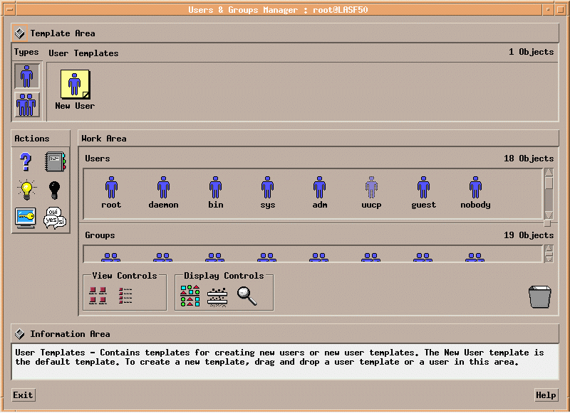
VSM — 用户和用户组
Notes:
用户和用户组管理器提供用户/用户组管理和NIS管理。
可以用它：
创建用户帐号或用户组帐号
显示或修改用户或用户组
Enable/Disable某用户的登录
更改口令
删除用户或用户组

Slide 70
单元小结
在AIX中，系统管理人员有多个系统管理工具可用，包括SMIT、VSM和DSMIT。
SMIT用户界面由菜单、对话/选择器屏幕、弹出列表和帮助屏幕组成。
所有SMIT活动记录在文件smit.log和smit.script文件中。
DSMIT是一个以SMIT为基础的，用于管理非AIX系统的工具。
VSM应用可以管理用户/用户组、打印、存储、安装、维护和升级以及设备。

Slide 71
实验
教师准备工作：
建立实验用户teamxx，无口令。其中xx是编号，从01开始，根据学员的数量建立多个
root口令设置为ibmaix
Notes:
以root身份登录，执行命令install_assist。
如果屏幕提示输入终端类型，根据实际所用的终端类型或教师的指导设置。
在安装辅助菜单中选择“Set Date and Time”，将“Use DAYLIGHT SAVINGS TIME”设置为no。
选择中国所在的时区，中国所在时区应当是CUT＋8，系统内置的时区可选的有台湾和澳大利亚。
设置正确的日期和时间。
在安装辅助菜单中选择“Set root Password”，输入新口令ibmaix，再次输入确认。
按F3键退出安装辅助菜单。
以实验用户teamxx身份登录，执行以下命令显示并删除SMIT记录文件：
$ ls -l smit.*
$ rm smit.*
执行以下命令进入SMIT主菜单：
$ smit 如果使用图形显示器则运行 $ smitty

Slide 72
Notes:
在SMIT主菜单中，选择“Processes & Subsystems”。先不要看下一行，自己试着找到显示系统中所有进程的菜单项，显示所有进程并查看SMIT执行这一任务所用的命令。
提示：选择“Processes”子菜单中的“Show All Current Processes”。按F6键查看SMIT所用命令。
按F3键退出到SMIT主菜单。
依次进入并退出SMIT主菜单下的一级子菜单，查看各个子菜单内容，不要试图执行任何可能对系统作出修改的动作。
切换到root用户：
$ su并输入root口令。
注意：以后实验中的“以root身份登录”，均指的是先用teamxx用户登录后再切换用户（su）到root。
进入SMIT，按F9键启动一个子shell，执行命令date，输入exit并回车。
进行以下动作：停止syslogd子系统，查看SMIT所用的命令，显示所有子系统，并重启syslogd子系统：
Processes & Subsystems →Subsystems→Stop Subsystem→Stop a Single Subsystem，按F4键显示子系统ID列表，选择syslogd，回车，按F6键查看SMIT所用的命令，F3键回退到Subsystems菜单，选择List All Subsystems（syslogd子系统的状态应该是inoperative），F3回退到Subsystems菜单，选择Start a Subsystem，按F4键显示子系统ID列表，选择syslogd，回车。
将当前输出屏幕记录到SMIT记录文件中，并退出SMIT：
按F8键，查看当前功能的SMIT快速路径，回车，按F10键。
显示SMIT记录文件：
# more smit.log
# more smit.script
连续按〈Ctrl+d〉键直到出现登录屏幕。

Slide 73
第三单元 软件安装和维护
目标：
完成本单元课程后，学员应当能够
辨识AIX版本4提供的软件产品
解释AIX版本4软件包定义和命名规范
描述如何安装和管理软件产品及更新

Slide 74
软件包定义
最小单位
特定功能
fileset:
bos.INed
fileset:
bos.adt.lib
fileset:
bos.adt.prof
fileset的集合
独立的可安装单元
package:
bos.INed
package:
bos.adt
package的集合
完整的产品
LPP:
bos
Notes:
fileset（文件集）是最小的独立可安装单元，它包括提供特定功能的一组文件，例如，bos.net.tcp.nfs是属于package bos.net的一个fileset。
一个package包含一组具有共同功能的fileset，它是一个单独的可安装映像。
LPP（Licensed Program Product）是一个完整的软件产品，它包含相关的所有package或fileset。

Slide 75
Bundle
AIX
Runtime Bundle
Application
Development
Hardware
Diagnostics
App-Dev.bnd
Hdwr-Diag.bnd
Personal
Productivity
(graphical)
Pers-Prod.bnd
Notes:
一个Bundle是由适于一个特定目的的fileset组合而成，比如应用开发。厂家提供的Bundle称为预定义Bundle，用户也可以通过SMIT建立自己的Bundle。Bundle中的某些或全部fileset可能需要满足一些硬件条件才能安装，例如要安装X-Windows，必须有图形显示卡。

Slide 76
AIX版本4 Package命名
LPP
·
Package
·
fileset
·
suffix
bos.terminfo.print.data
Message命名规范：
LPP.msg.[lang].package.fileset
Notes:
AIX版本4的fileset遵循一个标准命名规范，LPP名称作为fileset名称的第一部分。一个fileset的名称各部分都有明确的含义，整个fileset名称可正确清除地描述fileset的用途。
（续下页）

Slide 77
Notes:
fileset的suffix有：
.adt 针对所属LPP的开发工具
.com 两个或以上fileset共用的代码
.compat 针对所属LPP以前版本的兼容代码，
在今后版本中将被删除
.data fileset的/usr/share部分
.dev 提供对所属LPP的设备支持
.diag fileset的诊断部分
.fnt fileset的字体部分
.info[lang] 所属LPP的InfoExplorer数据库
.help[lang] 所属LPP的帮助文件
.loc 所属LPP的本地化部分
.mp fileset的多CPU环境代码
.msg[lang] messages
.rte run-time部分或最小集合
.smit fileset的SMIT工具、菜单或对话
.ucode fileset所用到的微码（microcode）
.up fileset的单CPU环境代码
LPP中的message库，在其名称中还包含语言部分。

Slide 78
支撑代码服务
每个软件组件都有3个部分：
root
usr
share
每个使用软件组件的系统都必须安装root部分
usr和share部分可安装在本地，也可以通过网络使用
对同一系统，root、usr、share必须是同一版本
Notes:
每个软件组件都分为3个部分，用于对无盘工作站提供代码服务：
root 属于根文件系统（/）的文件
usr 可作为向其他系统提供的服务的文件和代码
share 位于/usr/share目录的可共享文件
root和usr部分位于一个安装映像内（例如bos.rte）。在安装过程中，root部分的文件首先装入到/usr文件系统，然后复制到根文件系统。share部分是单独的安装映像，例如bos.terminfo。

Slide 79
AIX版本4 软件更新
Update Bundle
对软件产品的更新，包含有对性能或功能的增强，或错误修正
Maintenance Level Bundle
对操作系统的更新，包含有对性能或功能的增强，或错误修正
针对系统缺陷和错误的修正
增加新的设备的支持
新的功能
Notes:
在AIX版本4上，可以升级或增强系统软件。针对这种需要，产生了两种特殊的Bundle，一种称为Update Bundle，包含对某一产品的增强和错误修正；另一种是Maintenance Level Bundle，可将操作系统更新到最近的Level。

Slide 80
安装状态
Apply
Commit
Reject
Applied:
BOS 4.1.1
(旧版本)
BOS 4.1.1
Applied
BOS 4.1.2
4.1.2
install
BOS 4.1.2
(新版本)
Committed:
Committed
BOS 4.1.2
4.1.2
install
Notes:
安装完一个软件或更新时，它们最初是处于Applied状态。
处于Applied状态的软件可以被Reject，即相应文件被删除，如果以前安装有旧版本，并且在安装时保存起来的旧版本文件被恢复。
出于Applied状态的软件也可以被Commit，即安装时保存的旧版本文件被删除（如果有的话），释放硬盘空间。

Slide 81
软件安装和维护菜单
Software Installation and Maintenance
Install and Update software
Maintain Installed Software
Network Installation Management
Install Bundles of S/W (Easy Install)
Install/Update Selectable S/W (Custom Install)
Copy S/W to hard disk for future Installation
List All S/W on Installation Media
List All Problems Fixed by S/W on Installation Media
Clean Up After an Interrupted Installation
List Installed S/W
Commit Applied S/W Updates (Remove saved files)
Reject Applied S/W Updates (Use previous version)
Remove S/W Products
Clean Up After an Interrupted Installation
Check S/W File Sizes After Installation
Verify S/W Requisites & Installations

Slide 82
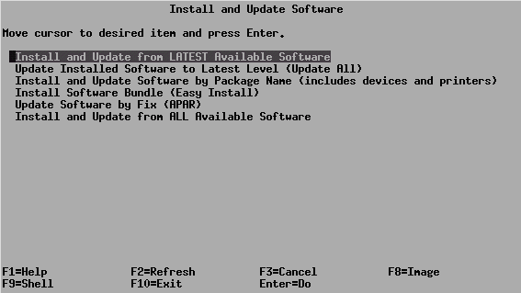
定制安装菜单
# smit installp

Slide 83
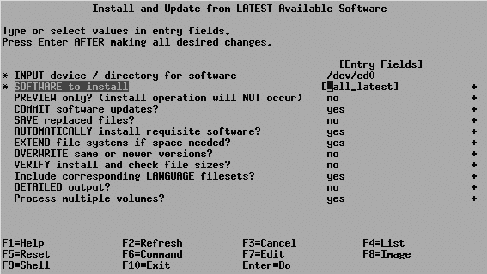
安装软件菜单

Slide 84
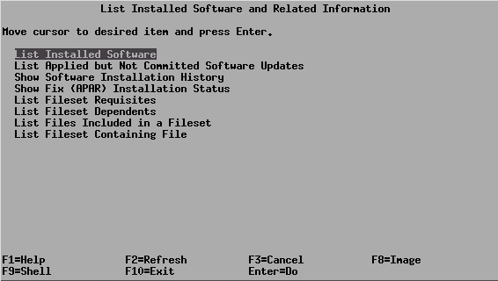
软件清单菜单
# smit list_installed
lslpp命令
-l 列出已安装软件清单（依root、usr、share分开）
-L 列出已安装软件清单（不分类）
-h 显示软件安装历史

Slide 85
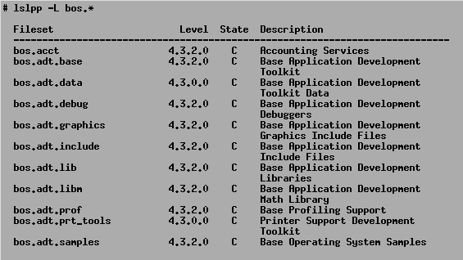
列出已安装软件

Slide 86
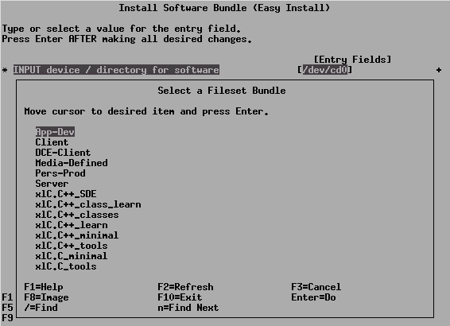
列出Bundle内容
# smit easy_install
Notes:
App-Dev（应用开发）bundle提供应用开发所需的程序和工具。
Client bundle提供作为客户机运行所需的程序。在基于PCI的系统上不被列出。
Graphic-startup bundle提供运行Motif和X-Windows的程序。不过它不如Pers-Prod bundle提供的功能完整。在基于PCI的系统上不被列出。
Hdwr-Diag（硬件诊断）bundle提供运行硬件诊断例程所需的文件。在基于PCI的系统上不被列出。
Pers-Prod（Personal Productivity）bundle提供完整的图形支持，以及CDE桌面。
Server bundle提供完全的TCP/IP服务器实现，包括NFS,同时提供完整的系统管理工具。在基于PCI的系统上不被列出。

Slide 87
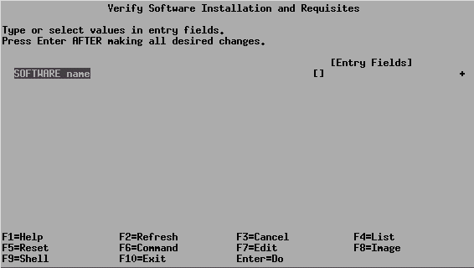
软件校验
# smit verify_install
Notes:
进行校验软件可以执行lppchk命令或者使用SMIT。
lppchk -c
对列出的软件进行计算校验和操作，并将校验和、文件大小与软件产品数据库中的记录比较，看是否一致。
lppchk -v
检验系统的/(root)、/usr和/usr/share各部分是否合法。同时也检查是否有软件所需的先决条件（比如PTF）已丢失，如果有丢失的PTF，可以运行ifreqs命令生成一个可被installp命令所用的产品列表。
lppchk -l
显示是否有符号链接被改变。
查看AIX的当前level可以运行oslevel命令。

Slide 88
安装C语言编译器
安装C语言软件包
配置、安装C语言的License
测试C编译器的可用性

Slide 89
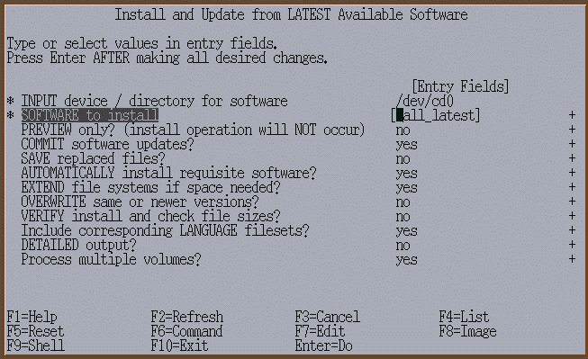
安装C语言软件包
以root用户登录
插入C语言编译器的光盘
用SMIT安装所有的软件包
# smitty install_latest

Slide 90
配置、安装C语言的License
链接C的执行程序到/usr/bin下，执行：
# /usr/vac/bin/replaceCSET
配置License，执行：
# /var/ifor/i4config

Slide 91
配置、安装C语言的License
屏幕显示：
From a License Management point of view,
you can choose to configure this system as:
1) Network License Client
2) Nodelock License Server (and/or Network License Client)
3) Network (and/or Nodelock) License Server
4) Central Registry (and/or Network and/or Nodelock) License Server (*)
(*) Remember that one and only one Central Registry License Server (i4gdb daemoe
in a Licensing domain.
Please indicate your choice [1,2,3,4]: 2
选择2

Slide 92
配置、安装C语言的License
屏幕显示：
Do you want to disable remote administration of this Nodelock License
Server? [y,n]: n
回答 n

Slide 93
配置、安装C语言的License
屏幕显示：
You have to choose now which mechanism must be enabled
to locate this License Server:
1) NCS Namespace and Direct Binding (*)
2) Direct Binding only
(*) WARNING: Modifying NCS Namespace configuration may affect
any other application that use NCS on this system.
NCS Namespace is necessary to support old Netls, iFOR/LS Clients.
Please indicate your choice [1,2]: 2
选择 2

Slide 94
配置、安装C语言的License
屏幕显示：
The Administration tool usually uses port number [12999] to locate the
Nodelock License Servers. If for some reason your environment can not use port [
12999],
or you want to modify a previously assigned port number you can do it now.
Do you want to change the Nodelock License Server ip port number? [y,n]: n
回答 n

Slide 95
配置、安装C语言的License
屏幕显示：
Choose the desired Server(s) logging level
1) Default
2) All
3) Customized
Please indicate your choice [1,2,3]: 1
选择 1

Slide 96
配置、安装C语言的License
屏幕显示：
The default Log file(s) path is /var/ifor
Enter blank to accept default or specify a new path:
直接回车

Slide 97
配置、安装C语言的License
屏幕显示：
Server configuration is complete.
Do you want to modify the list of remote Nodelock and/or Network License Servers
this system can connect to in direct binding mode (both for
Administration purposes and for working as Network License Client) ? [y,n]: n
回答 n

Slide 98
配置、安装C语言的License
屏幕显示：
Do you want the License Server(s) automatically start on this system
at boot time? [y,n]: y
回答 y
屏幕显示：
WARNING: Configuration is about to end.
This is your last chance to quit before your updates will be written.
Do you want to continue? [y,n]:
回答 y

Slide 99
配置、安装C语言的License
屏幕显示：
*** Configuration file updated. ***
Do you want the License Server(s) start now? [y,n]:
回答 y
屏幕显示：
0513-059 The i4llmd Subsystem has been started. Subsystem PID is 21776.
'Start Services' has completed successfully
****************************************
* Configuration completed successfully *
****************************************
配置完成

Slide 100
配置、安装C语言的License
安装License，执行：
# /var/ifor/i4blt -a -f /usr/vac/c44aix_cn.lic -R root -T 10
屏幕显示：
i4blt Version 4.5.1 AIX -- LUM Basic License Tool
(c) Copyright 1995-1998, IBM Corporation, All Rights Reserved
US Government Users Restricted Rights - Use, duplication or disclosure
restricted by GSA ADP Schedule Contract with IBM Corp.
(c) Copyright 1991-1998 Gradient Technologies Inc., All Rights Reserved
(c) Copyright 1991,1992,1993, Hewlett-Packard Company, All Rights Reserved
ADM-10099: Product successfully enrolled
安装完成！

Slide 101
测试C编译器
在/tmp目录下编写一个小的C程序，测试C编译器
# cd /tmp
# vi test.c
main()
{
printf(“C language test OK!\n”);
}

Slide 102
测试C编译器
编译test.c
# cc test.c -o test
生成可执行文件 test
运行 test
# ./test
屏幕输出
C language test OK!
说明C语言安装成功

Slide 103
单元小结
AIX版本4 package 命名规范包括如下术语：
LPP，Package，fileset，suffix
软件可以被安装成两种状态：Applied或者Committed
安装C语言与安装其它软件包的方法相同
C语言的License随程序安装到系统中，但需要另行配置
配置、安装完成后应进行测试

Slide 104
实验一
教师准备工作：
将AIX操作系统光盘第一张放入RS/6000的光驱中
Notes:
以root用户身份登录
安装一个软件：
进入软件安装菜单：
# smit installp
选择“Install and Update From LATEST Available Software”，输入/dev/cd0作为安装介质所在设备，按F4键显示软件列表，光条移动到“Java.rte”上，按F7键选择它，回车，再回车开始安装。
删除一个软件：
进入软件删除屏幕：
# smit remove
按F4键显示已安装软件列表，按F7键选择“Java.rte.Dt”，回车，设置“Preview only”为no，回车开始删除。

Slide 105
实验二
安装C语言软件包
配置、安装C语言的License
测试C编译器
Notes:
1. 安装C语言软件包
插入C语言光盘
用SMIT安装光盘上的所有软件包
2. 配置、安装C语言的License
严格按教材中的步骤配置、安装C语言的License
3. 测试C编译器
自己随便编一段小的C程序
用cc命令来编译自己的程序
运行编译出的仔细代码

Slide 106
第四单元 系统启动和关闭
目标：
完成本单元课程后，学员应当能够
描述系统启动过程
概括系统关闭过程
解释/etc/inittab文件内容
管理系统环境

Slide 107
锁孔位置（基于MCA的RS/6000）
系统面板上的锁孔可以定位到3个位置之一
锁孔位置决定系统启动时的动作
  Normal：系统将从硬盘启动到多用户模式
  Secure：系统不启动。LED显示代码200
  Service：系统将从第一个可启动介质启动，默认顺序是磁带机、CD-ROM、硬盘、软盘。
Secure
Normal
Service

Slide 108
Normal和Service模式的比较
（基于MCA的RS/6000）
Normal模式
  运行各种程序和进程
  激活所有终端
  所有系统文件可存取
  启动通讯
  多用户模式
Service模式
  CD-ROM或磁带
  不运行任何进程
  只激活控制台（Console）
  只有部分命令可使用
  不启动通讯
  硬盘
  启动进入诊断模式

Slide 109
系统启动过程（基于MCA的RS/6000）
Power On
LED
BIST
100-199
POST
201-298
Load kernel
299
Configuration
500-999
553
/etc/inittab
init
/sbin/rc.boot:
系统启动
Phase 3
/etc/rc:
启动shell
子系统:
cron
qdaemon
TCP/IP
getty:
激活终端
Notes:
系统启动过程分为若干阶段。系统启动过程中，各种代码显示在面板上的LED上面，这些代码告诉用户系统正在做什么，如果系统启动失败，这些代码也是十分重要的诊断信息。
启动过程的第一部分叫作Built-In Self Test（BIST）。在这个部分，系统的最基本部件被初始化，例如处理器、内存和主板。这一阶段LED显示的代码从100-199。
BIST完成后，进行Power-On Self Test（POST）和初始程序装入（IPL，Initial Program Load）。除了POST，这个阶段的工作实质就是查找启动设备，并从启动设备把引导程序装入内存。这一阶段LED显示的代码从201-299。

Slide 110
系统启动模式（基于PCI的RS/6000）
Normal模式
  运行各种程序和进程
  激活所有终端
  所有系统文件可存取
  启动通讯
  多用户模式
Standalone模式
  进入系统管理服务（SMS，通过内置菜单或SMS磁盘）
    查看或修改系统设置
    查看或修改启动设备列表
    进行硬件诊断
    使用系统工具
Notes:
基于PCI的系统有两种启动模式：Normal和Standalone。Standalone模式进入系统管理服务（SMS，System Management Service）菜单，在这个菜单中可以查看或修改与系统启动相关的硬件设置，进行硬件诊断，设置开机口令等。

Slide 111
进入Standalone模式
在个别型号的基于PCI的系统上将SMS磁盘或CD-ROM插入驱动器。大多数型号不需要这一步。
系统加电或重启系统。
当第一个屏幕出现后，系统会检测一些硬件部件，每检测完一个部件，将显示一个图标（图形终端）或部件名称（ASCII终端）。在键盘图标/名称出现后以及最后一个图标/名称出现前，按F1键（图形终端）或1键（ASCII终端）。

Slide 112
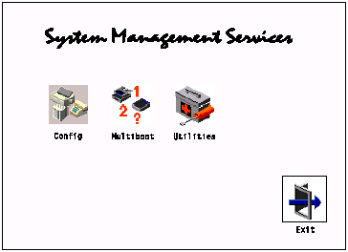
系统管理服务主菜单
Notes:
Config：查看系统硬件配置
Multiboot：包含一些启动设置，其中常用的是启动设备列表。
Utilities：设置和删除口令，激活无人值守启动模式，查看和设置SCSI控制器的地址，选择控制台，查看和清除错误日志，更新系统固件。

Slide 113
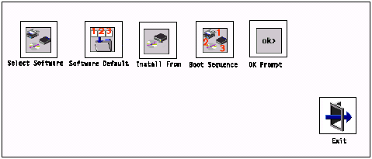
系统管理服务 — 修改启动设备列表（一）
在主菜单中选择Multiboot

Slide 114
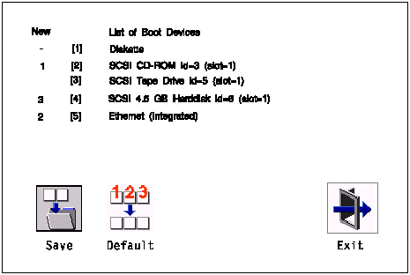
系统管理服务 — 修改启动设备列表（二）
Notes:
光标移到要设置启动顺序号的一个设备前，按数字键确定其在启动设备列表中排第几位。点击“Save”按钮保存，点击“Default”按钮恢复初始设置。

Slide 115
启动过程（基于PCI的RS/6000）
Power On
POST
Load OS Bootstrap Code
查找 AIX 启动映像
装入 AIX 启动映像
创建 RAMDISK
Configuration Manager Phase 1
INIT
从介质开始安装
正常IPL
安装IPL
Notes:
基于PCI的系统启动过程与基于MCA的系统基本相同，除了以下几点：
系统ROS（只读存储器，Read-Only Storage）与操作系统无关。
需要二级固件（用于模拟基于MCA系统的ROS，成为软件ROS）。
NVRAM（非易失性RAM）大小不同。
系统ROS中存放有进行POST的程序，POST检查基本硬件，例如处理器、内置I/O设备和系统内存。因为基于PCI的系统没有OCS（On-Chip Sequencer，片上序列发生器），所以没有必要进行BIST。

Slide 116

查看启动记录
用户应用
启动过程
安装过程
NIM
alog程序
查看
标准
输出
使用alog命令
查看启动记录：
# alog -o -t boot
Notes:
alog命令由BOS提供，它是一个通用记录程序，使应用或用户可以管理各种记录。alog程序读取标准输入，将其写到标准输出，同时写到一个固定大小的文件中。这个文件是循环使用的，就是说，当文件写满时，新的记录从文件头开始写入，也就覆盖了旧的记录。
alog所操作的文件可以在alog命令参数中给出，或者在alog配置数据库（由ODM控制）中定义。系统支持的记录类型是boot、bosinst和nim。
在启动过程中，alog由rc.boot和configuration manager调用，来记录重要的事件。
如果系统不能正常启动，那么可以启动系统到维护模式来查看启动记录。

Slide 117
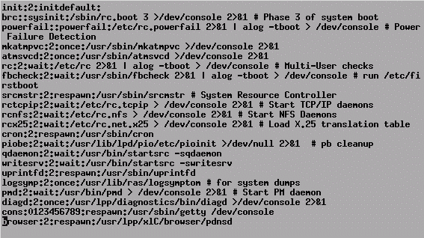
/etc/inittab文件
/etc/inittab条目格式：
id:runlevel:action:command
如果修改了/etc/inittab文件的内容，告知系统并使系统重新读取/etc/inittab内容可使用命令telinit q
Notes:
/etc/inittab包含的是由init命令启动的进程列表，每一行是一个条目，每个条目指定一个进程。它不仅含有运行进程的命令，还有进程条目标识和何时运行以及如何运行进程的信息。这个文件如果损坏，系统将不能正常启动，所以系统配置完成以后，最好为它保存一个备份。
条目中各个域的含义是：
id（标识）：用于唯一标识出进程，最多可有14个字符。终端使用它们的设备名称作为标识。
runlevel：最多20个字符。它定义了在哪些runlevel上条目有效。可选值是0-9、S、s、M、m。当切换runlevel后，系统将会向在新runlevel下无效但正在运行的进程发送SIGTERM信号，如果20秒以后进程还未终止，则向它发送SIGKILL信号来强行终止它。默认是2，即AIX多用户模式。S、s、M、m表示单用户（维护）模式。其他值当前未用。
action：如何对待进程。合法的action有：
respawn：如果进程未运行，启动之。
wait：启动进程并等待直到它执行完毕退出。
once：启动进程，如果它执行完毕，不再运行它。
sysinit：在访问控制台之前运行的命令。
command：启动进程的AIX命令。

Slide 118
Notes:
telinit命令可用于使init重新读取/etc/inittab文件。在某个tty由于行错误造成init停止在它上面运行getty时，可使init重新读取/etc/inittab文件来修复错误。
由于/etc/inittab文件的重要性，建议使用mkitab和chitab命令来编辑修改/etc/inittab的内容，而不是直接编辑它。
前面的示例只显示了/etc/inittab文件的部分内容。

Slide 119
系统资源控制器（SRC）
系统资源控制器（System Resource Controller，SRC）减轻了操作员在控制各子系统进程时的工作量。它提供的特性有：
为子系统的启动、停止、查看状态操作提供一致的用户接口。
记录子系统的异常中止。
对一个子系统、一组子系统和子系统中的子服务器（subserver）的跟踪。
远程系统上的控制操作支持。
子系统刷新。
Notes:
子系统（sunsystem）是一个程序或一组相关程序集合，它们被设计成独立的单元，用于提供相关的功能。
子系统组是指定的一组子系统。将子系统分组使得可以同时操作多个子系统。
子服务器是一个进程或者daemon（对这个词的翻译不统一，常用的有“守护进程”、“精灵进程”等，我们这里用英文原文）。它属于一个子系统并被它所控制。
子系统组
子系统
子服务器
Spooler
qdaemon
qdaemon
writesrv
writesrv
lpd
lpd

Slide 120
系统资源控制器语法
启动子系统：
startsrc [options] {-s subsystem | -g group}
# startsrc -s qdaemon #在本地启动qdaemon
停止子系统：
stopsrc [options] {-a | -g group | -s subsystem | -p subsystem PID}
# stopsrc -s qdaemon #停止本地的daemon
刷新子系统：
refresh {-g group | -s subsystem | -p subsystem PID}
# refresh -s qdaemon
获取子系统状态：
lssrc {-a | -g group | -s subsystem}
# lssrc -a
Notes:
使用stopsrc命令停止一个子系统或者子系统组，可以有多种方式：
-f选项表示强制停止，使得子系统快速停止，所占用的资源被释放，但不等待任何应用活动停止。
-c选项表示cancel式停止，子系统占用的资源过一小段时间再释放。
如果没有使用上述两个选项，那么将进行正常停止。子系统被要求停止所有处理任务，释放资源以及结束全部应用活动，同时子系统不再接受任何新的工作请求。

Slide 121
系统关闭
shutdown命令语法：
shutdown [-options] [ +time message]
温和地关闭系统
例如：
# shutdown +2 The system will not be available until tomorrow
以下信息将显示在所有终端上：
Broadcast message from root on tty …
shutdown: PLEASE LOG OFF!!!
System maintenance is in progress.
All precesses will be killed in 2 minutes.
The system will not be abailable until tomottow.
Notes:
SMIT中的Stop the System选项或者shutdown命令可以用来“干净”地关闭系统。
如果不带参数，shutdown将在所有终端上显示一条信息（用wall命令），一分钟后开始关闭所有终端，杀掉所有进程，进行硬盘同步（即清洗缓冲区），unmount所有文件系统并终止系统运行。
-F参数标识快速关机（没有警告），-r参数表示关机后重新启动，-m参数使系统进入单用户（维护）模式，-k参数模拟关机。
-k Avoids shutting down the system.

Slide 122
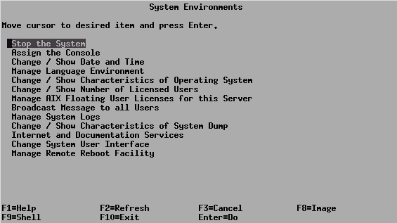
管理系统环境
# smit system
Notes:
修改日期和时间可以通过date命令或SMIT。只有root才能用date命令修改系统日期和时间。
date命令语法：
# date [mmddHHMM[.SSyy]]
其中mm是月，dd是日，HH是时，MM是分，SS是秒，yy是年。
改变当前时区通过chtz命令或SMIT，这将改变/etc/environment文件中的TZ环境变量。例如，chtz CUT0。系统时钟以CUT（Coordinated Universal Time，旧称GMT — 格林威治当地时间）为基准。日期计算使用TZ环境变量，并且CUT被自动转换为本地时间。

Slide 123
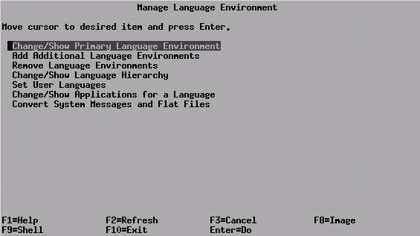
管理系统语言环境
# smit mlang
Notes:
LANG环境变量用于确定软件安装时安装何种本地化组件。最初LANG变量是在系统安装时由用户确定的，并保存在/etc/environment文件中。
语言环境的选择会影响拼写校对、字符分类、大小写转换、数字和货币格式、日期和时间格式等等。

Slide 124
单元小结
当系统启动时，首先进行硬件检查，然后启动定义在/etc/inittab中的进程。
启动过程中LED代码可以用来鉴别启动问题。另一手段是查看系统启动记录。
系统启动完成后，任何被授权的用户可以从任何终端上关闭系统。
SMIT可以用于改变一些系统设置，比如语言环境、日期和时区等。

Slide 125
实验
Notes:
以实验用户teamxx登录。
查看系统启动记录：
$ alog -o -t boot | more
显示/etc/inittab文件：
$ more /etc/inittab
注意名称为rc的那一行，它的runlevel是什么？其含义是什么？
切换到root用户。
显示所有SRC子系统：
# lssrc -a | more
使用SRC命令停止syslogd子系统，查看syslogd子系统状态，启动syslogd子系统：
# stopsrc -s syslogd
# lssrc -s syslogd
# startsrc -s syslogd
# lssrc -s syslogd

Slide 126
第五单元 设备管理
目标：
完成本单元课程后，学员应当能够
解释逻辑设备和物理设备的区别
解释ODM预定义和定制数据库的用途
解释设备的不同状态
增加/显示/更改/删除设备。
定义串口设备。
设置串口设备。
诊断和解决简单串口设备问题。

Slide 127
对象数据库管理器（ODM）概念
对象数据库管理器（Object Database Manager，ODM）是AIX独特的系统配置管理机制。
ODM存放有系统设备信息、参数设置、SMIT内部结构等等。
ODM可以动态修改，它与动态内核构成了AIX灵活的动态配置与管理的核心。
术语ODM有时习惯上也指对象数据库管理器所管理的对象数据库，在本书中请大家根据上下文自行判断。

Slide 128
ODM预定义和定制数据库
预定义和定制数据库是ODM的一部分，存放逻辑设备的有关信息及其属性。
预定义库包含系统支持的设备的配置数据。建立预定义数据库的意图在于对内部设备提供完整的支持，同时在有需求时对外部设备提供支持。
定制数据库包含当前定义或配置了的设备的配置数据。

Slide 129
/dev目录列表
# ls -l /dev
brw-rw-rw- 1 root system 19, 0 Nov 26 15:18 fd0
brw-rw-rw- 2 root system 19, 1 Dec 10 1997 fd0.18
brw-rw-rw- 2 root system 19, 2 Dec 10 1997 fd0.9
brw-rw-rw- 2 root system 19, 1 Dec 10 1997 fd0h
brw-rw-rw- 2 root system 19, 2 Dec 10 1997 fd0l
·
·
·
crw-rw-rw- 1 root system 21, 0 Oct 16 16:58 rmt0
crw-rw-rw- 1 root system 21, 1 Oct 16 15:17 rmt0.1
crw-rw-rw- 1 root system 21, 2 Dec 10 1997 rmt0.2
crw-rw-rw- 1 root system 21, 3 Dec 10 1997 rmt0.3
crw-rw-rw- 1 root system 21, 4 Dec 10 1997 rmt0.4
crw-rw-rw- 1 root system 21, 5 Dec 10 1997 rmt0.5
crw-rw-rw- 1 root system 21, 6 Dec 10 1997 rmt0.6
crw-rw-rw- 1 root system 21, 7 Dec 10 1997 rmt0.7
Notes:
逻辑设备按访问方式分为两种类型：
块设备：架构化的随机访问设备。缓冲机制用于提供“一次一块”的访问能力。一般针对磁盘设备。
字符设备（原始设备）：顺序访问的，面向数据流的设备，没有缓冲机制。
大多数块设备同时也可当作字符设备进行访问，所以它们一般有等价的字符设备。例如/dev/hd1提供对一个逻辑卷的缓冲访问，而/dev/rhd1提供对同一个逻辑卷的流式访问。
/dev下特殊文件的属性带有b的是块设备，带有c的是字符设备。
通常，文件列表中的第五个域是一个数字值，表示文件长度，以字节为单位，对于设备（特殊文件），这个域是主设备号（major number）和次设备号（minor number）。示例中的设备fd0的主设备号是19，次设备号未定义。用户和应用程序可以依设备号来使用设备。主次设备号和操作系统内核中相应设备的代码位置是有关系的，主设备号指向处理同类设备的软件代码，而次设备号指向处理特定设备的代码。

Slide 130
列出所有被支持的设备
ODM预定义数据库
#lsdev -P -H
class type subclass description
logical_volume vgtype vgsubclass Volume group
logical_volume lvtype lvsubclass Logical volume
lvm lvdd lvm LVM Device Driver
memory L2cache_rspc sys L2 Cache
memory totmem sys Memory
planar sysplanar_rspc sys System Planar
processor proc_rspc sys Processor
sys chrp node System Object
bus pci sys PCI Bus
·
·
·
# lsdev -Pc tape
tape 1200mb-c scsi 1.2 GB 1/4-Inch Tape Drive
tape 150mb scsi 150 MB 1/4-Inch Tape Drive
tape 1200mb-c scsi 1.2 GB 1/4-Inch Tape Drive
tape 150mb scsi 150 MB 1/4-Inch Tape Drive
Notes:
ODM预定义库中存放一致设备类型的默认设置。
设备依Class、Type、Subclass分类，“Class”表明设备类别，“Type”是设备型号，“Subclass”指出它是与系统连接的方式。
预定义库中还有一些可以连接到系统的未知设备的定义（例如非IBM的串口和并口打印机或者SCSI硬盘）。这些设备或者是高度智能的，或者是连接方式十分标准的（比如并口和RS232），并且在添加进系统时没有必须设定的配置。
查看预定义数据库中有什么设备，可以使用SMIT的List All Supported Devices选项或lsdev -P命令。
查看某个预定义设备的属性，可以使用SMIT的Show Characteristics of a Supported Device选项或者lsattr -D命令。
-P选项获取ODM预定义数据库中的信息。
-H选项在输出中显示头信息（即每一域的名称）。
-c选项指定设备的Class。

Slide 131
列出所有定义了的设备
ODM定制数据库
# lsdev -C -H
name status location description
sys0 Available 00-00 System Object
sysplanar0 Available 00-00 System Planar
pci0 Available 00-fef00000 PCI Bus
isa0 Available 10-58 ISA Bus
sa0 Available 01-S1 Standard I/O Serial Port
siokma0 Available 01-K1 Keyboard/Mouse Adapter
fda0 Available 01-D1 Standard I/O Diskette Adapter
# lsdev -Cc memory
mem0 Available 00-00 Memory
L2cache0 Available 00-00 L2 Cache
# lsattr -E -l sys0
keylock normal State of system keylock at boot time False
maxbuf 20 Maximum number of pages in block I/O BUFFER CACHE True
Notes:
系统已配置设备在ODM定制数据库中描述。每个设备都有逻辑设备名、状态、位置和其他一些属性。
lsdev -C -H命令显示ODM定制数据库中所有设备的名称、状态、位置以及一个简单的描述。
-C选项获取ODM定制数据库中的信息。
-c选项指定设备的Class。
lsattr -E -l device_name命令显示指定设备的详细信息，包括当前属性的值。
-E选项显示设备属性及值。
-l选项后跟逻辑设备名。
每个逻辑设备在添加到定制库中时都被分配一个位置代码，它是由设备类型及所连接的适配器决定的。

Slide 132
设备状态
Undefined
Defined
Available
Notes:
设备可以有三种状态：
未定义（Undefined）：系统没有这个设备的记录。
已定义（Defined）：系统已经为设备分配了逻辑设备名和端口，同时保有其属性。设备当前对系统不可用，其对应逻辑设备无法访问。
可用（Available）：设备已定义并且就绪。
如果一个智能设备（比如一个SCSI磁带机）过去对系统是可用的，但在系统启动时没有加电，则其状态就是已定义。
使已定义设备成为可用状态：
SMIT “Configure a Defined Tape Drive”
# mkdev -l rmt0
rmt0 Available
使可用设备成为已定义状态：
SMIT “Remove a Tape Drive” - delete from database = no
# rmdev -l rmt0
rmt0 Defined
永久删除设备：
SMIT “Remove a Tape Drive” - Delete from database = yes
# rmdev -l rmt0 -d
rmt0 deleted

Slide 133
自配置设备
配置管理器（cfgmgr）在系统启动或者运行时，自动配置系统中的可侦测设备。
自配置设备在其ROM芯片中有唯一的识别号。
cfgmgr读取这些识别号，并在ODM预定义数据库中搜寻配置这些设备所需的程序。
为了保证cfgmgr能发现并正确配置外置自配置设备，外置设备必须在cfgmgr运行前加电。
Notes:
cfgmgr是一个能够在系统启动或运行时自动进行设备配置的程序。在此过程中，它使用ODM预定义和定制数据库中的信息，并在配置完成后更新ODM定制数据库。cfgmgr可以从命令行或SMIT中执行。
自配置设备包括PCI、Microchannel（微通道）和集成在主板上的设备。主板集成的ISA设备是自配置的，例如键盘、鼠标和音频设备。非主板集成的ISA设备，例如ISA插槽中的适配器，不是自配置设备。

Slide 134
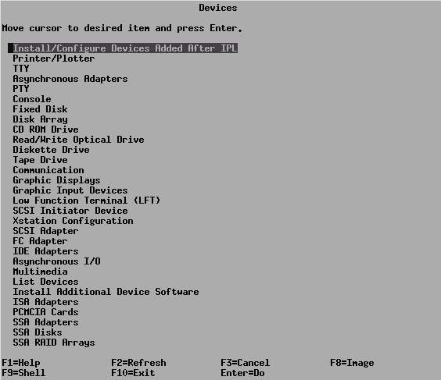
SMIT设备菜单
# smit devices
Notes:
SMIT设备菜单用于管理设备配置信息。内核和应用程序操作物理设备的行为由这些配置信息所控制。上面设备菜单中的设备列表与系统中已安装和配置的设备情况有关，对于特定的机器，其设备列表可能有不同之处。
设备菜单的子菜单中提供的功能有：添加/修改/删除配置信息、错误报告和设备跟踪，具体内容根据设备类型的不同而不同。
Printer/Plotter（打印机/绘图仪）：这个子菜单可为本地和远程打印机配置打印机设备和队列。
TTY：任何连接到串口的非打印机设备，例如ASCII终端、调制解调器直接串口连接等。
PTY：伪终端设备。它为应用提供一个ASCII终端表像，但是没有物理端口的连接。AIXWindows和TCP/IP通讯应用使用这种设备。
Communication（通讯）：各种通讯适配器，例如Token Ring、Ethernet、多协议卡、X.25、3270、光纤等。
Xstation Configuration：如果安装了Xstation管理器软件，这个项目被添加进来。

Slide 135
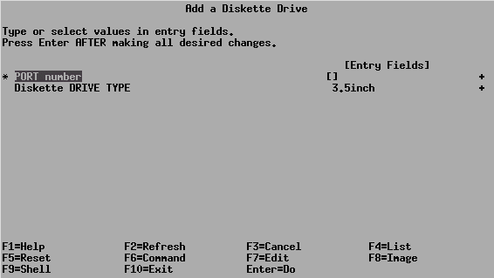
增加设备
#smit makdskt
Notes:
增加设备可以使用mkdev命令。必须提供的参数有：设备Class（-c）、Subclass（-s）、Type（-t）、父适配器（-p）以及连接位置（-w）。使用命令而不用SMIT的好处是可以为设备属性指定值，而不是用默认值（-a 属性=值）。例如：
# mkdev -c tape -t 150mb -s scsi -p scsi0 -w 5,0 -a ret=no
显示设备属性使用命令lsattr。例如：
# lsattr -E -l lp0
更改设备属性使用命令chdev。例如：
# chdev -l rmt0 -a ret=yes
或者更改内核设备参数：
# chdev -l sys0 -a maxuproc=100
对于大多数设备，所有上述操作都可以用SMIT的Devices菜单实现。

Slide 136
获取设备配置文档
运行lsdev -CH命令，获取设备名称、状态、位置和描述。
运行lscfg -v命令，获取所有已配置硬件设备的详细信息。
运行lsattr -El device_name命令，获取已配置设备的属性信息。
Notes:
以下是一个shell脚本，它使用上述三个命令获取完整的设备配置信息并存放在/tmp/d.log文件中。
for DEV in $(lsdev -CF name)
do
echo $(lsdev -Cl $DEV -F “name location”) >> /tmp/d.log
lsattr -EHl $DEV >> /tmp/d.log
done
lscfg -v >> /tmp/d.log
-H Displays headers above the column output.

Slide 137
增加字符终端必需参数
TTY接口
适配器
端口号
终端类型
行特征
键盘属性
Notes:
增加一个字符终端，可以使用mkdev命令或者SMIT的TTY→Add a TTY菜单（SMIT快速路径：maktty或mktty）。
在增加TTY设备前，必须知道终端所连接的端口、终端类型（用于TERM环境变量）以及相应端口的行特性。

Slide 138
终端登录特性
终端登录设置
  login=disable 用于拨出（dial-out）线路
  login=enable 在终端上显示登录提示
  login=delay 在登录提示出现前，用户必须按一个任意键
  login=share 可双向使用
使用SMIT或chdev修改终端登录设置。
Notes:
disable：端口已定义，但只能通过它登录到其他系统。
enable：端口是登录激活的，在未使用时其上会运行一个getty进程
delay：端口是登录激活的，但是用户必须按任意键以获得登录提示
share：可双向登录（向其他系统登录或从其他系统登录到本地）。

Slide 139
端口属性
端口属性在系统与串口设备的通讯中扮演重要的角色
bps/Baud rate（位速率/波特率）：每秒传输的二进制位个数。
停止位：在一个字符的最后一位送出后，保持高电平的时钟周期脉冲数。
校验方法：简单错误侦测机制的类型。
Notes:
串行通讯线路连接的各个设备的通讯参数设置必须一致，才有可能正常工作。
校验方法：
EVEN（偶校验）：如果在一个字符的二进制表示中有奇数个1，校验位就设置为1，否则为0，因此全部字符流中总是有偶数个1，如果只收到奇数个1，则说明传输有误。
ODD（奇校验）：类似偶校验，不过校验位的设置保证全部字符流中总是有奇数个1。
MARK：校验位总是1。
SPACE：校验位总是为0。
NONE：不设校验位。

Slide 140
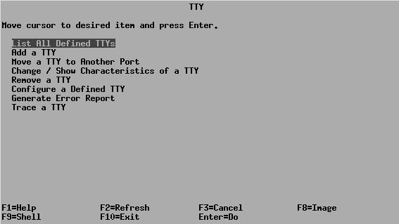
SMIT TTY菜单
# smit tty
Notes:
SMIT的TTY菜单可以管理串行终端和其他TTY设备（但不包括串行打印机），也就是说直接连接到系统RS232或RS422适配器的设备，而不是网络连接的设备。

Slide 141
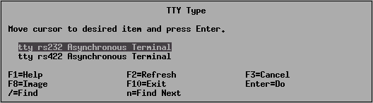
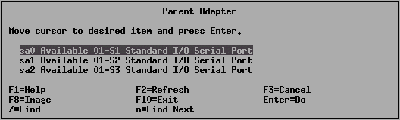
TTY设备与系统的连接
Notes:
当从SMIT的TTY菜单中选择Add a TTY后，将先后显示两个弹出对话框供选择TTY串行接口类型和适配器。
TTY设备可以连接到RS232或RS422适配器，但不是同时。大多数TTY设备只有RS232接口。
选择适配器的弹出对话框中的列表内容与特定系统中已安装的适配器有关。

Slide 142
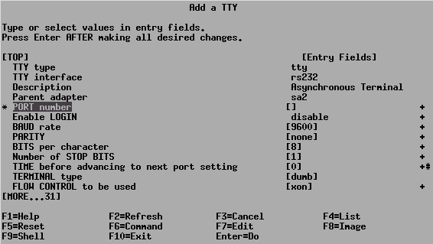
增加TTY设备

Slide 143
端口号
系统单元
128口适配器—适配器插槽7
b
1 2
a
d
c
0 1 2 3 4 5 6 7
8 9 10 11 12 13 14 15
0 1 2 3 4 5 6 7
8 9 10 11 12 13 14 15
0 1 2 3 4 5 6 7
8 9 10 11 12 13 14 15
0 1 2 3 4 5 6 7
8 9 10 11 12 13 14 15
1：0-15
2：16-31
3：32-47
4：48-63
e
0 1 2 3 4 5 6 7
8 9 10 11 12 13 14 15
0 1 2 3 4 5 6 7
8 9 10 11 12 13 14 15
0 1 2 3 4 5 6 7
8 9 10 11 12 13 14 15
0 1 2 3 4 5 6 7
8 9 10 11 12 13 14 15
5：64-79
6：80-95
7：96-111
8：112-127
Notes:
a. 在一个系统的适配器插槽7中有一块128口卡。
b. 128口卡的每个连接口有4个异步分配盒，以菊花链的形式相连。
c. 一个终端物理连接到3号异步分配盒（d）的端口5上。
那么这个终端设备的位置代码是00-07-13-05。

Slide 144
terminfo
终端功能数据库
为全屏幕程序所用
TERM环境变量
/usr/share/lib/terminfo/?/$TERM
支持IBM、DEC和Wyse终端
针对其他终端类型的样本文件
/usr/share/lib/terminfo/*.ti
Notes:
在终端键盘上按下一个功能键，则一串字符（逃逸序列，Esc sequence）被发送到系统；当系统需要使用特殊的终端特性时，例如反相显示或清屏，那么系统也必须向终端发送相应的逃逸序列。
市场上有许多终端，提供各种各样的功能，而这些功能没有一个实现标准。解决这个问题的方案就是建立一个终端无关的程序接口，以及一个终端信息数据库。
terminfo数据库就是一种终端信息数据库，另一个例子是BSD UNIX系统上的termcap数据库（AIX版本4也提供对它的支持，相应的文件位于/etc/termcap）。
使程序知道终端类型的方法是通过TERM环境变量，由这个变量可以确定一个文件/usr/share/lib/terminfo/?/$TERM，其中?是TERM环境变量的第一个字符。这是一个二进制文件，包含了对相应终端的定义。例如，TERM=ibm3151意味着使用/usr/share/lib/terminfo/i/ibm3151文件中的定义来控制终端的行为。
AIX版本4默认支持许多种终端，包括IBM、DEC和、Wyse的终端产品。还提供有针对常用的其他ASCII终端的简单定义文件（/usr/share/lib/terminfo/*.ti），这些文件可供建立二进制定义文件。
注意：并不是所有的应用程序都使用terminfo数据库来进行终端支持。
在为新种类的终端建立源terminfo文件前，先查看它是否可以模拟成其他系统已经支持的终端，大多数终端都有这个能力。

Slide 145
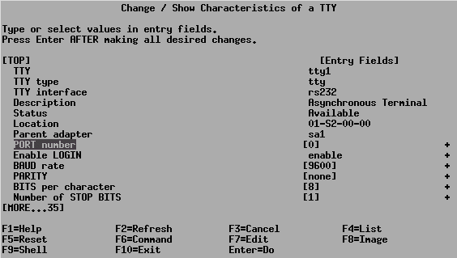
更改TTY设备参数
Notes:
端口号唯一确定TTY设备的位置。端口号的形式决定于适配器类型，例如：
内置串口1 s1
内置串口2 s2
8口卡 0-7
16口卡 0-15
128口卡 0-127
默认Enable LOGIN属性是disable，如果允许从这个TTY设备登录，则需要将此属性改为enable。
TERMINAL type属性用于设置用户登录后的TERM环境变量，SMIT不对这个域提供可用终端列表，判断有哪些值可选必须查看terminfo数据库。

Slide 146
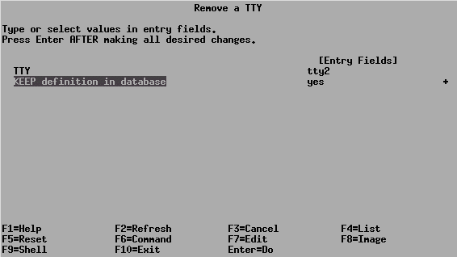
删除TTY
Notes:
使用中的TTY不能删除，不管是有用户已通过这个TTY登录还是上面运行有getty进程。
因此必须首先使要删除的TTY解除，可以通过修改其属性（chdev命令或SMIT菜单）或者使用pdisable命令做到这一点。
即使已经使TTY解除，如果有用户通过它登录进系统而尚未退出，那么依然不能删除它。必须使相应用户退出系统，由于TTY已经解除，系统不会在上面启动getty进程，这时才能正常删除TTY。
删除TTY可以使用rmdev命令或SMIT菜单。

Slide 147
penable/pdisable
激活终端使用penable命令。
penable [-a] [device_name]
解除终端使用pdisable命令。
pdisable [-a] [device_name]
不带参数的penable和pdisable，分别显示激活和解除的终端列表
Notes:
penable命令激活异步端口，并允许用户登录。系统更新/etc/inittab中的getty条目，并发送一个信号给init进程，这个进程在相应端口上启动getty，显示登录提示。
pdisable命令的工作方式与penable相似，只不过它是取消getty。
使用-a选项激活或者解除全部端口，除了控制台。
如果在TTY设备和系统间的连线有问题，以及其他一些原因，会造成TTY上运行的getty进程反复被杀掉并重启，如果这种动作在短时间内经常发生，控制台上可能会显示信息“tty respawning too rapidly”。检查连线，或者在/etc/inittab相应的getty条目中添加sleep语句。

Slide 148
处理常见终端问题
错误的终端类型/设置，解决手段：
更改终端属性
终端自身设置菜单
TERM环境变量
终端挂起（由于程序崩溃或显示二进制文件）,解决手段：
从挂起的终端：
尝试<Ctrl+q>
尝试从终端自身设置菜单重置终端
尝试中断键、退出键
<Ctrl+j>，stty sane，<Ctrl+j>，然后退出再登录
从其他终端：
stty -a < /dev/ttyn，stty sane echo < /dev/ttyn
或 kill -9 pid，这里pid是挂起终端上login shell的pid。

Slide 149
stty
stty命令可以显示或修改TTY设置。
对TTY设置的修改只在本次login会话中有效。
显示设置：
stty 显示不同于默认值的设置
stty -a 显示所有设置
更改本设置：
stty options
更改其他终端设置：
stty options < /dev/ttyn
重置大部分终端设置：
<Ctrl+j>，stty sane，<Ctrl+j>
Notes:
一个有用的stty选项是-g，它抓取标准输出上的一串字符串作为一套设置，可以用这个选项把一个终端上的设置复制到另一终端，例如：
# stty ‘stty -g < /dev/tty2’ < /dev/tty3

Slide 150
单元小结
物理设备是指连接到系统的实际硬件。逻辑设备是为应用程序和用户访问物理设备所用的软件接口。
设备信息存放在ODM的两个数据库中：预定义和定制数据库。
设备可以存在3种状态：未定义、已定义和可用。
修改设备属性可以用命令或者SMIT。
有时必须使用命令来建立、修改和删除设备定义：mkdev、chdev、rmdev。
串口设备，例如TTY和调制解调器，必须手工配置。
为了保证串口设备正常工作必须设置一些设备特征。
terminfo数据库存放各种终端特征。
stty是诊断和解决终端问题的重要工具。

Slide 151
实验
Notes:
以root用户身份登录。
显示系统支持的设备：
# lsdev -PH | more
或
# smit →Devices→List Devices→List All Supported Devices
显示已配置设备：
# lsdev -CH | more
或
# smit →Devices→List devices→List All Defined Devices
显示系统中的内存板设备：
# lsdev -Cc memory
显示系统中的磁盘设备：
# lsdev -Cc disk
显示系统中的适配器设备：
# lsdev -Cc adapter

Slide 152
Notes:
显示操作系统参数：
# lsatte -El sys0
或
# smit →System Environments→Change/Show Characteristics of Operating System
更改一个用户所允许的最大进程数为80（系统默认40）：
# chdev -l sys0 -a maxuproc=80

Slide 153
第六单元 打印机和打印队列
目标：
完成本单元课程后，学员应当能够
解释队列系统的目的和益处
描述处理打印请求过程的主要组件
在不同情况下增加打印机设备和打印队列
修改已有打印队列设置
管理打印队列
管理打印作业

Slide 154

队列概念
文件1
队列1
文件1
文件2
·
·
·
打印机
文件2
/dev/lp0
文件3
队列2
打印机
文件3
文件4
文件4
/dev/lp1
Notes:
队列系统的目的在于维护各个队列中的作业及其轮候执行（以便各个作业都有机会使用系统资源，比如打印机、CPU等）。
系统管理员通过队列管理机制控制队列，比如取消队列中的作业、改变作业优先级等等。
队列使得作业以一定顺序共享系统资源。
上图说明了三个重要的事实：
一个打印队列可以指向多个打印机，例如队列1。
多个队列可以指向一个打印机，例如/dev/lp1。
用户可以把作业发送不同的队列中。

Slide 155

打印数据流程
# qprt -Plp0 [-c] file
打印请求
队列
lp0
复制文件
（如果需要）
监视
Spool目录
qdaemon
使用文件
（如果存在）
启动
后端
(piobe)
提交文件到打印机
打印机
/dev/lp0
Notes:
本地大雁是通过队列机制实现的。用户发布一个打印命令（qprt、lp或lpr），打印命令在目录/var/spool/lpd/qdir中创建一个队列请求，可能还会把文件复制到打印池（spool）目录/var/spool/qdaemon（由具体命令决定）。
qdaemon进程维护全部已定义队列的一个列表，并且监视提交的新作业。当目的设备可用时，它将尝试处理队列中的作业，如果目的设备不可用，它使作业保留在队列中，等待以后处理。

Slide 156
qdaemon
qdaemon是负责管理系统中打印队列的进程。
在系统启动时启动。
管理用户打印请求。
调用后端程序
记录统计数据（可选）
Notes:
qdaemon为队列中的作业安排处理日程。
它是一个后台进程，一般在系统启动时用startsrc命令启动。
qdaemon为/etc/qconfig文件所控制。/etc/qconfig文件里每个队列占一节，有关队列的节都标明了一个队列的管理选项，并且指向一个打印设备（目的打印机）节，这个打印设备节描述了打印机的格式化选项及其后端程序。后端（backend）程序为qdaemon所调用，它实际处理每个打印请求。对于本地打印，后端程序是/usr/lib/lpd/piobe，对一台连接到Xstation的打印机，后端程序是/usr/lpp/x_st_mgr/bin/lpx。
后端程序使用打印机属性信息来准备打印机，并且将准备输出的数据进行格式化。

Slide 157
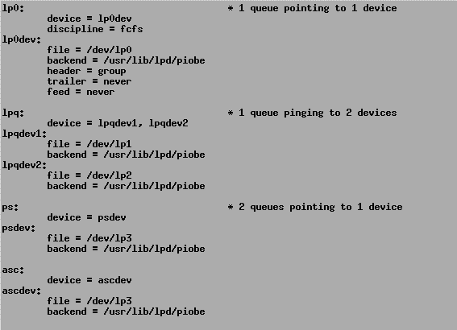
/etc/qconfig文件
#more /etc/qconfig
Notes:
/etc/qconfig文件是配置队列的关键。这个文件可以直接编辑，使用命令，或者SMIT来修改。
它包含两种节：
队列节：
第一行是队列名称，后跟一个冒号，队列名称最多20个字符。队列名称在用户提交作业时引用。文件中第一个队列是默认队列，任何未指定队列的作业都发送到默认队列中，队列节通过属性“device=”指向一个队列设备节。
队列节有如下属性：

Slide 158
Notes:
队列设备节：
第一行是设备节名，后跟一个冒号，最多20个字符。
队列设备节有如下属性：
队列设备节必须包含“file=”和“backend=”属性，前者是为使用本设备节的队列所服务的打印机设备文件路径，后者是后端程序文件路径。
后端程序管理作业的实际打印，它生成最后送往打印机的数据流，本地打印最常用的后端程序是piobe。
如果需要使不同的用户使用不同的默认打印机，可以为不同用户设置不同的PRINTER环境变量来做到这一点。PRINTER变量的内容是希望作为默认打印队列的队列名，例如：
# PRINTER=q1; export PRINTER

Slide 159
与打印相关的系统文件
/var/spool/lpd/qdir/* 打印请求
/etc/qconfig 队列配置文件
/var/spool/qdaemon/* 队列请求中需打印文件的临时副本
/var/spool/* 打印池目录
/var/spool/lpd/stat/* 打印机状态信息
Notes:
/var/spool/lpd/qdir目录存放队列中需打印文件的信息
/etc/qconfig文件描述用于打印的队列和设备。
/var/spool/qdaemon目录下有已放入打印池的文件拷贝。
/var/spool目录存放由打印程序和daemon使用的文件和目录。
/var/spool/lpd/stat是qdaemon和后端程序用来存放和更新作业状态信息的目录。
大多数情况下，不建议手工修改这些系统文件。

Slide 160

SMIT打印菜单
# smit spooler
Notes:
Start a Print Job：向打印队列提交一个打印作业
Manage Print Jobs：进入一个子菜单，有取消作业、显示作业状态、设置作业优先级、保留/释放作业、在打印队列间移动作业
List All Print Queues：显示所有打印队列及其相关打印机的列表
Manage Print Queues：启动和停止打印队列、显示打印队列信息以及改变系统默认打印队列
Add a Print Queue：增加一个打印队列，如果需要，创建打印机设备并把它与打印队列关联起来
Add an Additional Printer to an Existing Print Queue：给现有打印队列增加一个关联的打印机设备，这提供了使一个打印队列使用多个打印机设备的方法
Change/Show Print Queue Characteristics：更改打印机设置、默认打印作业属性、统计文件设置，以及队列服务原则
Remove a Print Queue：删除打印队列及与打印机设备的关联
Manage Print Server：配置本机为网络打印服务器、控制允许打印到本机的客户（显示有打印权限的客户、增加和删除客户）、启动和停止打印服务器子系统
Programing Tools：处理数据库和过滤器的低层工具

Slide 161

为新队列配置打印机
Notes:
也可以不配置队列而单独配置一个打印机，使用SMIT快速路径mkprt。

Slide 162

选择打印机类型
Notes:
如果尚未为打印机安装支持软件，在继续配置打印设备和队列前将提示插入含有相应支持软件的介质。

Slide 163


打印机与系统的连接方式
Notes:
如果设备驱动程序尚未安装，SMIT将提示安装。
选择了打印机类型后，将出现一个弹出对话框，供选择打印机与系统的连接方式，可选的方式是并口、RS232和RS422。某些打印机支持多种连接方式。
选定连接方式后，将出现一个支持所选连接方式的适配器列表，供选择具体连接所用的适配器。

Slide 164

设置队列特性
# smit mkpq
Notes:
增加队列时，尽量使队列名称有意义，并符合队列的配置情况，因为使用队列名称最多的是用户。

Slide 165
提交打印作业
向队列提交作业：
UNIX SYSTEM V BSD AIX
lp lpr qprt
例如：
$ qprt –P queue_name filename
或者
$ lp –d queue_name filename
Notes:
AIX提供三套命令用于提交、显示和取消打印作业。它们来源于AT&T UNIX SYSTEM V、BSD UNIX和IBM AIX。提供全部三套命令的目的是保证兼容性。

Slide 166

显示队列中的作业
显示队列中的作业：
UNIX SYSTEM V BSD AIX
lpstat lpq qchk
例如：
Notes:
许多打印作业控制任务需要用户提供作业号，作业号以及其他队列状态信息可以通过队列状态查看命令得到。
qchk命令输出的各个域是：
Queue 打印队列名称
Dev 打印机设备
Status 队列状态（READY、DOWN、WAITING、RUNNING等）
Job 作业号
Files 被打印的文件路径
User 发出打印请求的用户名
PP 已打印的页数
% 作业完成的百分比
Blks 打印作业被分成的块数
Cp 总共打印副本数
Rnk 在队列中的顺序号
可查看队列状态的其他命令是：
lpstat 显示所有队列状态
lpq 显示默认队列状态
qchk -A 显示所有队列状态
enq -A 显示所有队列状态

Slide 167
打印问题检查表
cat一个文件到打印机设备，检查是否能够正常打印
检查连接电缆
检查打印机是否在线（on-line）并且就绪（ready）
检查/etc/qconfig文件
检查qdaemon子系统

Slide 168

更改打印队列设置
# smit chpq
Notes:
四个选项分别包含如下属性：
Printer Setup：
自动切换到PostScript模式
纸张大小
信封大小
字体卡的ID
用于打印头尾页的纸盒
头尾页的格式化标志
需发送通知信息的用户
作业完成后的打印机状态
头页打印区域的宽度
Default Print Job Attibutes：
文本打印选项，例如着重打印
作业处理选项，例如例如从第几页开始打印
文本格式化选项，例如每页行数
页面/纸张选项，例如纸张方向
头尾页选项
信息/诊断
Accounting File：
统计文件的文件名
Queueing Discipline：
队列原则（先到先服务或最短文件优先，默认前者）

Slide 169

删除队列
# smit rmpq

Slide 170

管理队列
# smit pqmanage

Slide 171
队列状态
状态 描述
DEV_BUSY 打印机正在忙于处理其他打印请求
DEV_WAIT 队列正在等待打印机
DOWN 队列出于停止状态，在重新起来以前不再 为队列中的作业提供服务
OPR_WAIT 队列正在等待操作员的干预
QUEUED 作业已排队并等待处理
READY 就绪状态，可以接受打印请求
RUNNING 正在打印文件
UNKNOWN 队列有问题，需要进一步的调查来判断原 因

Slide 172
激活/解除队列
激活状态为DOWN的队列
# enable queue_name
解除状态为READY的队列
# disable queue_name
进行上述操作的用户必须是printq用户组的用户或是root用户

Slide 173

管理打印作业
# smit jobs

Slide 174

取消打印作业
# smit qcan
Notes:
普通用户只能取消他们自己发出的打印作业，root用户可以取消任何作业。
取消打印作业可以使用以下命令：
SYSTEM V BSD AIX
cancel lprm qcan
取消作业号为127作业，不论它在哪个队列中：
# qcan -x 127
取消所有打印机设备lp0上的作业：
# qcan -X -P lp0
取消所有打印机设备上的全部打印作业：
# qcan -X

Slide 175

更改打印作业优先级
# smit qpri
Notes:
打印作业优先级可以用SMIT菜单或qpri命令修改。高优先级的作业会比低优先级的作业先得到服务。只有root或printq用户组的用户才能修改本地作业优先级，不支持修改远程打印作业优先级。

Slide 176

在打印队列间移动打印作业
# smit qmov

Slide 177
需要监控的目录
/var/spool/lpd/qdir/*：包含队列请求（作业描述文件）
/var/spool/qdaemon/*：在用户请求的情况下，存放打印请求中文件的临时副本
/var/spool/*：打印池目录
Notes:
上述目录在打印池机制遇到问题时可能会迅速膨胀，例如，一个队列停止工作，或者大量的用户提交大量作业时，/var文件系统可能没有足够空间容纳全部打印请求。

Slide 178
打印问题检查表
检查队列状态（qchk或lpstat）
确认daemon正在运行，且只有一个实例（ps -ef | grep qdaemon)
如果需要，启动qdaemon（startsrc -s qdaemon）；如果有多个qdaemon实例，停止并重启qdaemon（stopsrc -s qdaemon，startsrc -s qdaemon）
检查/var和/tmp文件系统是否已占满（df）

Slide 179
单元小结
在队列机制中，所有送往打印机的打印作业都出于受控状态
打印流程主要组件是：
增加打印队列和/或打印机设备可以使用SMIT
队列特性可以通过SMIT或命令予以修改
系统管理员可以停止或启动队列
对打印作业可以进行多种管理操作

Slide 180
实验
教师准备工作：
在RS/6000的并口上连接一台打印机
Notes:
以root身份登录。
增加一个打印机队列：
# smit →Pint Spooling→Add a Print Queue
在打印机连接方式弹出列表中选择local。
在打印机类型弹出列表中选择Other，然后选择generic 。
在端口类型列表中选择parallel 。
在端口父适配器列表中选择ppa0 。
在增加新队列屏幕中设置ASCII方式的打印队列名称为lp0 。
回车增加队列。
如果一切正常，系统将显示：
Added printer ‘lp0’
Added printe queue ‘lp0’
显示/etc/qconfig文件：
按F10键退出SMIT 。
# more /etc/qconfig，查看其中新增打印机设备和打印队列的属性。

Slide 181
Notes:
在刚刚建立的打印机设备lp0上再建一个打印队列：
# smit →Pint Spooling→Add a Print Queue
在打印机连接方式弹出列表中选择local 。
在打印机类型弹出列表中选择Other，然后选择generic。
在弹出的列表中可以选择增加新的打印机还是使用现有打印机设备，选择使用现有打印机设备lp0。
在新建打印队列名称的ASCII项中设置新的打印队列名为ascii。
回车为lp0建立第二个打印队列。
现在打印机设备上有两个打印队列：lp0和ascii。
显示打印队列及状态：
按F10键退出SMIT。
# lpstat，系统默认打印队列是第一个列出的队列，现在是lp0。
将系统默认打印队列更改为ascii:
# smit →Print Spooling→Manage Print Queue→Set the System’s Default Print Queue
设置System DEFAULT QUEUE name为ascii。
显示打印队列及状态：
按F10键退出SMIT。
# lpstat，系统默认打印队列现在是ascii。
建立一个用于打印测试的文件：
# cp /etc/group /tmp/print1
用两个打印队列分别打印测试文件：
# qprt /tmp/print1
# qprt -Pascii /tmp/print1
或
# lp /tmp/print1
# lp -dascii /tmp/print1
或
# lpr /tmp/print1
# lpr -Pascii /tmp/print1

Slide 182
第七单元 系统存储
目标：
完成本单元课程后，学员应当能够
描述逻辑卷管理器（LVM）术语和概念
描述文件系统和逻辑卷的关系
描述镜像技术
增加/修改/删除卷组
增加/修改/删除物理卷
增加/修改/删除逻辑卷
解释使用换页空间的原因
显示换页空间使用情况，必要时增加或扩展换页空间设备

Slide 183
AIX版本4存储组件
文件
目录
文件系统
逻辑存储
物理存储
逻辑卷管理器
Notes:
以上是AIX版本4存储部分的基本构件。一般来说，用户使用文件和目录，系统管理员使用其他构件。

Slide 184
传统UNIX磁盘存储
分区1
分区2
空余空间
问题：
分区位置不可变
扩展分区大小
文件和文件系统大小限制
预先计划难度
Notes:
传统上，磁盘空间划分是用分区实现的。用户必须事先确定各个分区的大小。
每个文件系统位于一个分区中。
改变文件系统和分区的大小过程繁杂且耗时：备份文件系统、删除分区、建立新分区并恢复文件系统。
分区的限制主要基于这个事实：每个分区都必须位于连续磁盘空间上。这就使得一个分区只能限制在一个物理硬盘上，它不能跨硬盘。而一个文件系统只能位于一个分区上，所以文件系统和文件的大小就受限于最大物理硬盘的大小。

Slide 185
逻辑卷管理器（LVM）的优点
逻辑卷可以使用不连续硬盘空间
逻辑卷可跨硬盘
可动态扩展逻辑卷大小
逻辑卷可镜像
硬盘可方便地加入系统存储体系
逻辑卷可重定位(Center, Middle, Edge)

Slide 186
物理存储
Volume Group
PV1
PV2
Physical Partitions
物理卷（Physical Volume，PV）：物理硬盘
物理分区（Physical Partition，PP）：物理卷上的最小分配单位
卷组（Volume Group，VG）：相关物理卷的集合
Notes:
物理卷可以是内置或外置物理硬盘。物理卷使用前必须在其上建立一个卷组，或者把物理卷加入一个现有的卷组中，也就是说物理卷必须属于某个卷组，才能使用。
当一个物理硬盘加入系统中时，/dev目录下会相应地产生一个设备文件/dev/hdiskn，这个文件可以直接访问，不过一般不这样做。
物理卷划分为物理分区，它是AIX中的基本磁盘空间分配单位，一个卷组中的所有物理分区大小相同。
卷组是AIX中的最大存储分配单位，一般是为一个应用目的准备一个卷组。一个卷组由整数个硬盘组成，卷组不能跨硬盘。
一个卷组（例如由一组外部SCSI磁盘组成的卷组）可以从一个系统上卸掉并挂接在另一系统上。

Slide 187
卷组
内部硬盘
外部硬盘
rootvg
vg00
可以为卷组增加新硬盘
外部硬盘应该包含在独立的卷组中
建立新卷组的原因：
将用户文件系统与操作系统文件分开
安全性原因
维护原因
数据可移动性
Notes:
当系统安装完毕后，在内部硬盘上已建立根卷组（rootvg），它包含操作系统文件和系统逻辑卷（后面讨论）。
未使用的硬盘可以被加入到rootvg当中，或者为它们建立新卷组。
外部硬盘应当放在单独的一个或多个卷组中，这样，当这些硬盘不可用或者移到其他系统时，系统逻辑卷不会受到影响。
把用户文件系统和操作系统所用文件系统分开到不同卷组中，使得用户文件不会在系统更新、重装和崩溃修复时收到影响。
在维护方面，在更新或重装系统前不必备份和恢复用户数据。
在安全性方面，可以使用命令varyoffvg使得卷组不可用。

Slide 188
逻辑存储
PV1
PV2
Logical Partitions
1
2
3
4
Logical Volumes
逻辑分区（Logical Partition，LP）：对应到物理分区
逻辑卷（Logical Volume，LV）：逻辑分区的集合，可跨物理卷
Notes:
在没有镜像的情况下，每个逻辑分区对应一个物理分区。
显然，同一卷组中，逻辑分区的大小等同于物理分区大小。
逻辑卷由一个或多个逻辑分区组成，它必须在一个卷组中，逻辑卷不能跨卷组，但可以跨物理卷，只要卷组中包含多个硬盘。逻辑卷可以使用不连续的物理空间，逻辑卷中的任一逻辑分区可以指向同一卷组中的任一物理分区，只要它没有被其他逻辑卷占用。
只要其所在卷组有足够的空余空间，逻辑卷大小可以随时动态扩展，即使逻辑卷正在被使用，当然扩展的大小必须是逻辑分区大小的整数倍。这可以通过SMIT菜单做到。不过，缩减逻辑卷空间的操作不能动态进行，其操作过程与在传统UNIX存储上修改分区大小的操作基本相同。
卷组也包含整数个逻辑卷，它既是物理卷的组合，也是逻辑卷的组合，唯一的区别是卷组中可以没有逻辑卷，但不能没有物理卷。
默认情况下，AIX存储结构的限制值是：
卷组 每个系统最多255个
物理卷 每个卷组最多32个
物理分区 最大256MB，每个物理卷最多1016个
逻辑卷 每个卷组最多256个
逻辑分区 每个逻辑卷最多32512个

Slide 189
逻辑卷的用途
一个逻辑卷可以包含：
日志文件系统（例如/dev/hd4）
换页空间（Paging Space，例如/dev/hd6）
日志记录设备（例如/dev/hd8）
启动逻辑卷（Boot Logical Volume，blv，例如/dev/hd5）
无结构（裸设备）
Notes:
系统安装后，自动创建了rootvg，它包含一组基本的逻辑卷和文件系统，比如换页空间、文件系统日志、启动逻辑卷等等。
使用mklv命令或SMIT可以创建新的逻辑卷。
AIX使用日志文件系统，它通过与数据库日志相似的机制来保证文件系统结构一致性。
换页空间存放虚拟内存中暂时不使用的数据。
日志记录逻辑卷存放那些尚未实际写到硬盘上的对文件系统结构的更改，我们后面将详细讨论文件系统日志。
启动逻辑卷是硬盘上的一块连续空间，用于存放启动映像。
裸设备是空的逻辑卷，某些应用，例如数据库，可以或必须直接使用裸设备。

Slide 190
文件系统
文件系统：
是存储数据的一种方法
具有层次目录结构
AIX文件系统有3种类型：
日志文件系统（jfs）
CD-ROM文件系统（cdrfs）
网络文件系统（nfs）
不同的文件系统以目录结构连接起来
Notes:
虽然不同类型的文件系统的物理结构不同，但对应用程序和用户来说是一样的。
多个 文件系统以同一层次目录结构组织起来，对用户来说一个系统只看到一个文件目录树。
文件系统的大小不是自动扩展的，所以即使卷组中有空余空间，对某一文件系统来说还是有可能由于剩余空间不够而发生文件系统满错误。

Slide 191
建立文件系统的目的
物理上可以放到硬盘的任何地方（性能）
某些任务使用文件系统更为高效，例如备份、移动等等。
可以限制用户对硬盘空间的使用
保证整个目录文件树结构的一致性，一个文件系统被破坏不会影响其他文件系统
可建立特殊的安全性解决方案

Slide 192
AIX版本4标准文件系统
hd4
/(root)
home
sbin
lib
lpp
usr
bin
dev
tftpboot
var
mnt
etc
tmp
hd1
hd2
hd9var
hd3
/
/
/
/
lpp
lib
bin
share
sbin
tmp
adm
spool
Notes:
在新安装的系统上，有5个文件系统：
/(root) = /dev/hd4：这是整个文件目录树的根。它包含一些对系统操作极为重要的文件和目录，包括/dev、/etc等。
/usr = /dev/hd2：操作系统命令、库和应用程序。可以在网络中共享。
/var = /dev/hd9var：可变缓冲池和一些记录文件。这个文件系统的的文件及其长度随着系统活动而变化。
/home = /dev/hd1：用户主目录。这是用户数据的传统存放地。
/tmp = /dev/hd3：可以被所有用户使用的临时文件空间，需要定期清理。

Slide 193

/etc/filesystems
Notes:
/etc/filesystems文件存放了每个文件系统的属性。每个文件系统的信息以节的格式存放，每节的开始是资源名称，后跟一个冒号，后面是这个资源的属性列表，每一行的格式是“属性＝值”。
各个属性的含义是：
check：用于确定在使用fsck命令时，是否默认检查此文件系统。
dev：文件系统所在的设备文件（特殊文件）路径，或是要挂接的其他文件或目录名。
mount：使用mount时，是否默认挂接此文件系统。可选值是：
automatic 系统启动时自动挂接
true 使用mount all命令时挂接
false 不被自动挂接
type：通过这个参数将文件系统区分成组，这样同组文件系统就可通过mount -t命令一起挂接。
vfs：标明文件系统类型。
vol：文件系统标签名。
log：写入日志信息所用的设备（这个选项只对日志文件系统有效）。

Slide 194
文件系统挂接（mount）
用于使文件系统与层次目录结构进行逻辑连接的工具
文件系统与/dev目录下的特殊文件（设备，即逻辑卷）关联
文件系统挂接起来后，相关逻辑卷及其内容即连接到层次目录结构
Notes:
指定文件系统挂接点时必须使用完整路径。
可以使文件系统在系统启动时自动挂接。
如果使用SMIT创建文件系统，挂接点会自动创建。
使用SMIT也可以挂接和卸载（unmount）文件系统。

Slide 195
挂接文件系统到空目录
挂接前
挂接后
home
home
liz
john
pastie
liz
john
pastie
/
/
.profile
data
doc
.profile
data
doc
.exrc
.exrc
myscript
myscript

Slide 196
挂接文件系统到有文件的目录
挂接前
挂接后
home
home
liz
john
pastie
liz
john
pastie
reports
pgms
.profile
.exrc
/
/
.profile
data
doc
.exrc
.profile
data
doc
.exrc
myscript
myscript
Notes:
可以把文件系统到已经有下级子目录和文件的目录上。原有文件和子目录将进入“隐藏”状态，不可访问，但并未丢失。当“覆盖”它们的文件系统卸载后，这些文件和目录又可以访问了。
并非所有用户都有权限挂接任何文件系统。判断一个用户是否有权限挂接文件系统的原则是：用户在文件系统的默认挂接点（在/etc/filesystems文件中指明）是否有写权限。root用户可以挂接任何文件系统而不受上述条件限制。

Slide 197

显示文件系统
Notes:
使用lsfs命令可以列出所有已定义的各种类型的文件系统。它获取信息的来源是/etc/filesystems文件和文件系统对应的逻辑卷。
lsfs命令语法：
lsfs [-q] [-c | -l ] [ -v vfstype | -u mountgrp ] [ file_system ]
-c 输出各域以冒号隔开
-l 输出各域以节方式显示（默认）
-v 后跟文件系统类型
-u 后跟文件系统组名（/etc/filesystems的type属性）
-q 查看更多信息
完成同样功能的SMIT快速路径是lsfs。

Slide 198

显示逻辑卷信息
依卷组显示逻辑卷
Notes:
lslv lv_name
显示某个逻辑卷的属性和状态信息。

Slide 199

SMIT逻辑卷管理器菜单
# smit lvm
Notes:
Volume Groups：提供针对卷组操作的菜单。
Logical Volumes：提供针对逻辑卷操作的菜单。包含日志文件系统、换页空间或内存卸出设备的逻辑卷也可以在此建立。不过此处只有对逻辑卷比较底层的控制，例如逻辑卷分区分配策略和镜像等等，只能在这个菜单中找到。
Physical Volumes：在这个菜单中可以配置物理卷（硬盘）。
Paging Space：增加、删除、激活、显示换页空间设备。

Slide 200

SMIT卷组菜单
# smit vg

Slide 201

显示卷组信息（一）
显示全部卷组或活动卷组
显示卷组状态
Notes:
lsvg命令用于显示系统中的卷组及其状态。
不带参数的lsvg显示系统中所有卷组，带-o参数显示活动卷组。显示某个卷组的信息：
lsvg vg_name
在卷组信息中最有用的是：
VG State（卷组状态，活动/非活动）
PP Size（卷组中物理分区大小）
Total number of PPs（卷组中全部物理分区个数）
Number of free PPs（卷组中空闲物理分区个数）

Slide 202

显示卷组信息（二）
显示卷组内容
  依物理卷显示
  依逻辑卷显示
Notes:
lsvg -p vg_name：显示某个卷组所有物理卷的信息，包括物理卷名、物理卷状态（活动或非活动）、每个物理卷上物理分区总数、每个物理卷上空闲物理分区个数，以及空闲物理分区在物理卷各个位置的分配情况（outer edge..outer middle..center..inner middle..inner edge）。
lsvg -l vg_name：显示某个卷组中所有逻辑卷的信息，包括逻辑卷名、逻辑卷类型（例如文件系统、换页空间等）、每个逻辑卷占用的逻辑分区数、每个逻辑卷占用的物理分区数、逻辑卷跨几个物理卷、逻辑卷状态，如果逻辑卷含有日志文件系统，还显示其挂接点。

Slide 203

增加和删除卷组
# smit mkvg
删除卷组：当卷组中最后一个物理卷从卷组中删除后，卷组自动删除
Notes:
mkvg命令用于建立卷组。新的卷组必须含有至少一个物理卷。-y参数用于指明卷组名称，如果省略，系统自动为其分配一个名字；-s参数指定卷组中物理分区的大小，单位为MB，必须是2的整数次方；-n选项设定此卷组在系统启动时不被自动激活，对于外部磁盘，应当设置此选项，否则外部磁盘不可用时，会影响系统的启动。
SMIT对话屏幕中的Volume Group MAJOR NUMBER可以不设，系统将自动为其分配。
SMIT没有删除卷组的项目，系统也没有删除卷组的命令。正常的删除卷组方法是用SMIT的Remove a Physical Volume from a Volume Group菜单项或者reducevg命令，当一个卷组中最后一个物理卷被删除后，这个卷组也从系统中删除。

Slide 204

修改卷组（一）
# smit chvg
Notes:
chvg命令用于修改卷组的一些特性。
-a y选项设置卷组在系统启动时不自动激活，-a n选项相反。

Slide 205

修改卷组（二）
# smit vgsc
Notes:
向卷组中增加一个物理卷：
extendvg vg_name hdiskn
extendvg命令用于向已存在的卷组增加新的物理卷。这个物理卷设备的状态必须是可用的（Available）。
从卷组中删除一个物理卷：
reducevg [-d] vg_name hdiskn
删除物理卷时其所在的卷组必须处于非活动状态。如果被删除的物理卷是卷组中仅存的一个，那么这个卷组同时也被删除。

Slide 206

重组卷组
# smit reorgvg
Notes:
reorgvg命令根据用户给出的逻辑卷先后顺序，重新分配卷组中逻辑卷的物理分区存放位置，以提高频繁使用的逻辑卷的访问性能。关于逻辑卷中的物理分区存放位置策略，后面将会详细讨论。
reorgvg vg_name lv_name [ lv_name]
例如：# reorgvg vg03 lv04 lv07

Slide 207
激活/解除卷组
激活卷组（使其可用）
varyonvg [-s] vg_name
例如# varyonvg datavg
解除卷组（使其不可用）
varyoffvg [-s] vg_name
例如# varyoffvg datavg
Notes:
varyonvg命令激活卷组。-s选项使卷组进入管理模式，即禁止用户访问它，但系统管理人员可以对它执行系统管理命令。
varyoffvg命令解除卷组，前提是卷组中没有逻辑卷处于打开状态，否则命令执行不成功。-s选项含义与varyonvg命令的相同。在从卷组中删除物理卷前必须使其处于非活动状态，否则可能产生错误并丢失数据。

Slide 208

引入/导出卷组
# smit importvg
Notes:
两种情况下需要导出卷组：把卷组及其包含的物理卷从一个系统迁移到另一个系统上，或者更新卷组的定义（一般用于HACMP环境）。导出卷组的前提是它必须处于非活动状态。导出卷组操作的实质是把卷组的定义从ODM中删除，它不对卷组本身进行任何写操作。系统禁止导出rootvg卷组。
命令：exportvg vg_name
需要引入卷组的情况与导出类似。把卷组引入系统的操作实质是从卷组所辖的任意一个物理卷上读取卷组信息，并把卷组定义添加到ODM中。不要尝试引入一个rootvg卷组。除非有技术支持人员的指示，引入操作正在执行时，不要强行中断。
命令：importvg vg_name

Slide 209
镜像
hdisk0
PP1
第一拷贝
PP2
LP1
LP2
hdisk1
PP1
第二拷贝
PP2
hdisk2
PP1
第三拷贝
PP2
AIX中，镜像是指一个逻辑分区对应多个同一卷组内的物理分区
写入时序安排：
  并行（Parallel）：所有物理分区同时写入
  串行（Sequential）：各个物理分区顺序写入
Notes:
AIX存储管理中，逻辑卷镜像是指逻辑卷中的每个分区的数据有2-3个拷贝，每个拷贝占用一个物理分区。这样，即使1-2个硬盘失效，这个逻辑卷的数据依然完整并且可访问。一般来说各个拷贝位于不同的物理卷上。AIX中，每个逻辑卷最多可有3份拷贝。
对于现有的逻辑卷，可以使用mklvcopy命令来为之增加镜像拷贝。syncvg命令用于镜像拷贝刚刚创建或有需要的情况下同步各个拷贝。
使用镜像技术对硬盘的写入性能有一定影响，不过可以通过修改写入时序策略进行部分调整。使用并行（Parallel）方式可获得最好的性能，但可能在更新各个拷贝时由于磁盘失效而造成数据不一致，不过这可以通过设置镜像写入一致性（Mirror Write Consistency）选项来克服。

Slide 210
逻辑卷分配策略
物理卷内分配策略（Intra-physical volume policy）：
E
M
C
M
E
物理卷间分配策略（Inter-physical volume policy）：
  使用多少物理卷
  尽量集中或分散
Notes:
在创建或修改逻辑卷时，可以设置给逻辑卷分配物理分区的一些规则，这些规则关系到逻辑卷访问的性能。
物理卷内策略指明在一个物理卷内，如何存放逻辑卷的数据。可选项有：center、middle和edge。
硬盘访问数据耗时相对较多的主要有两个步骤：把磁头移动到数据所在磁道和进行读写操作。无论数据在硬盘什么位置，进行读写的时间几乎完全相同，但磁头移动量与数据存放位置密切相关。
处于center的数据，磁头从硬盘的任何位置移动到那里的平均时间最短，所以这里的数据访问性能最佳，middle和edge依次降低。所以应当把位于center的物理分区分配给最常访问的逻辑卷，位于edge的物理分区分配给最少访问的逻辑卷。新建逻辑卷时，AIX默认物理卷内策略是middle。
物理卷间策略决定逻辑卷使用哪几个物理卷，以及在所选物理卷上尽量集中存放还是尽量分散到各个物理卷。如果选择集中存放，逻辑卷会根据用户选择物理卷的顺序，尽量填满第一个，然后下一个，等等。

Slide 211

SMIT逻辑卷菜单
# smit lv

Slide 212


显示逻辑卷信息（一）
显示卷组中所有逻辑卷
显示一个逻辑卷的状态信息

Slide 213

显示逻辑卷信息（二）
显示逻辑卷使用的物理分区在物理卷上的分配图
显示逻辑卷使用的逻辑分区与物理分区对应关系以及物理分区在各个物理卷上的总体分配图
Notes:
lslv -l lv_name
COPIES域是逻辑卷在同一物理卷上的拷贝数。以冒号隔开的各部分代表第一、第二和第三拷贝在物理卷上分别占几个物理分区。
IN BAND域显示物理分区位置分配符合给定分配策略的百分比。
DISTRIBUTION域显示物理分区在物理卷内的位置，以冒号隔开的各部分分别为在inner edge、inner middle、center、outer middle、outer edge位置上的物理分区数。
lslv -m lv_name
依逻辑分区顺序显示各个拷贝对应的物理分区在物理卷上的编号。

Slide 214

增加逻辑卷
# smit mklv
Notes:
mklv命令用于建立一个逻辑卷。逻辑卷名称可以指定或者由系统自动生成，逻辑卷所属的卷组以及逻辑卷大小（以逻辑分区为单位）必须给出。其他可以指定的还有分配策略、拷贝数（镜像）、写入时序等等。

Slide 215

删除逻辑卷
# smit rmlv
Notes:
rmlv命令用于删除逻辑卷。
注意：不要使用rmlv命令删除含有日志文件系统或换页空间的逻辑卷。这些上层结构的信息存放在ODM以及相关文件（例如/etc/filesystems）中，如果使用rmlv命令直接删除它们所在的逻辑卷，将造成系统配置与实际情况不一致。

Slide 216

设置逻辑卷特性
# smit lvsc
Notes:
chlv命令用于修改逻辑卷特性。可供修改的内容有：分配策略、写入时序、许可权限、增加/删除拷贝、扩展大小等等。
更改逻辑卷名称使用-n参数。
可以在任何时候增加逻辑卷空间，前提是卷组中有足够的空闲物理分区。extendlv命令可以实现这个功能，新增加的物理分区分配策略可以不同于原来的逻辑卷定义。
逻辑卷不能缩小，如果要达到这个目的，必须备份逻辑卷数据，删除之，创建一个符合大小要求的新逻辑卷，然后恢复数据。

Slide 217

增加逻辑卷拷贝
# smit mklvcopy
Notes:
mklvcopy命令用于增加逻辑卷拷贝。根据逻辑卷的物理卷间分配策略的不同，对卷组及各个物理卷上的空余物理分区数目有一定要求。
建立新的逻辑卷拷贝后，为了保证各份拷贝内容相同，应该在其所属卷组上执行syncvg命令。

Slide 218

删除逻辑卷拷贝
# smit rmlvcopy
Notes:
rmlvcopy命令用于删除逻辑卷拷贝。

Slide 219

SMIT物理卷菜单
# smit rmlvcopy

Slide 220

显示物理卷信息（一）
显示系统中所有物理卷
显示一个物理卷的状态信息

Slide 221

显示物理卷信息（二）
显示一个物理卷内的逻辑卷情况

Slide 222

显示物理卷信息（三）
显示一个物理卷内物理分区使用情况

Slide 223
记录硬盘存储设置
显示所有硬盘（获取PVID和所属卷组情况）
lspv
显示所有卷组
lsvg
显示每个卷组中的逻辑卷情况
在全部卷组激活的情况下：lsvg -o | lsvg -il
显示每个硬盘上的逻辑卷情况
对每个物理卷执行：lspv -l pv_name

Slide 224
换页空间概念（一）
RAM=16MB
假定系统上正在运行操作系统、TCP/IP和XWindows
操作系统
XWindows
TCP/IP
剩余6MB
共占用10MB
如果启动一个需要8MB内存的程序，内存中的某些内容会被暂存到硬盘上（page out，换出），腾出其他程序所需的空间，换出的内容可以根据需要随时换入（page in）
操作系统
XWindows
TCP/IP
剩余6MB
需要8MB的程序
换 页 空 间
Notes:
换页空间是真实内存的后备。真实内存被操作系统划分为4KB的页框（page frame）。每个页都可以在换页空间中有一个或多个4KB页作为其后备。真实内存中装入的所有程序和数据所占用的页框，与换页空间中的页都有映射关系。
操作系统维护所有页框的状态，当系统需要某些代码或数据时，如果真实内存有空闲的页框，就直接使用它们。如果没有，操作系统将查找最近最少使用的页框，然后判断其内容与换页空间中的对应内容有无区别，如果有区别，操作系统把页框内容写到换页空间中，这称为“换出”，然后把新的代码或数据移到腾出的页框中；如果没有区别，操作系统将直接用新的代码或数据覆盖页框内容，这称为“偷换”。
当系统需要那些在真实内存中没有，但换页空间中存在代码或数据时，操作系统依然根据上述原则为其准备可用的页框，然后把代码或数据从换页空间中读取进来。

Slide 225
换页空间概念（二）
当真实内存不敷使用时，换页空间作为第二内存
程序和数据只有活动部分才必须存在于真实内存中，这使得换页空间的应用成为可能
换页空间使用量必须定期检查，如果大于70%，需要增加新的换页空间
当换页空间严重不足时，一条信息将被发送到控制台，新的进程不能生成，系统可能停机
换页空间不是内存的替代品，除了暂存数据外，它不能完成内存的其他功用
Notes:
换页空间暂存内存中暂时不被使用的数据或代码。当系统中真实内存不够用时，他把真实内存中最近最少使用的数据换出到换页空间，从而为需要的程序腾出真实内存空间。
换页空间不是内存的代用品，无限增加换页空间并不能使系统容纳更多的应用。如果应用程序需要经常访问的代码和数据使用了大多数内存，那么无论有多大的换页空间，总会造成频繁的换进换出操作，这时系统将忙于进行换进换出操作，而用于正常处理的资源（包括CPU和I/O）大为减少。如果发生这种情况，就需要扩展物理内存。

Slide 226
换页空间在硬盘上的位置
换页空间是属性为“paging”的逻辑卷
使换页空间发挥最大性能的原则：
  使换页空间逻辑卷位于物理卷的“center”位置
  使用多个大小相差不多的换页空间设备（逻辑卷），各个设备在不同硬盘上
  将换页空间设备放置在比较空闲的硬盘上
Notes:
没有换页空间，系统不能启动。操作系统安装过程中，在物理卷/dev/hdisk0上创建了默认的换页空间设备/dev/hd6。

Slide 227

显示换页空间定义及状态
显示所有换页空间大小及使用量
显示物理内存量
显示系统启动时自动启用的换页空间设备
Notes:
lsps命令显示换页空间的详细情况，包括当时换页空间的使用量。

Slide 228

增加换页空间设备
# smit mkps
Notes:
使用mkps可以增加换页空间设备，其选项有：
vg_name 新增换页空间设备（逻辑卷）所在的卷组
pv_name 新增换页空间设备（逻辑卷）所在的物理卷
-s size 新增换页空间设备的大小（以逻辑分区为单位）
-a 下次启动时启用新增换页空间设备
-n 立即启用新增换页空间设备
注意：一个换页空间设备只能在一个物理卷上。

Slide 229

修改换页空间设备
# smit chps
激活换页空间：swapon /dev/pagingnn或swapon -a
Notes:
换页空间可以用chps扩展大小。
非活动的换页空间可以在任何时候激活。
在系统启动时执行的shell脚本/etc/rc中有一条命令swapon -a，它激活所有在/etc/swapspaces文件里面定义的换页空间。

Slide 230
单元小结
逻辑卷管理器的结构
  卷组包含一个或多个物理卷
  每个物理卷划分为物理分区
  逻辑分区对应到物理分区（通常为1对1）
逻辑卷上可建立
  日志文件系统 内存卸出设备
  换页空间 日志记录设备
  启动逻辑卷 空（裸设备）

Slide 231
单元小结（续）
镜像是一种高可用性技术，它使逻辑卷具有2到3个拷贝
通过SMIT和命令可以增加/修改/删除卷组、物理卷和逻辑卷
AIX系统启动需要换页空间
必须监视换页空间使用量，在不足时添加或扩展换页空间
换页空间可以随时扩展

Slide 232
实验
教师准备工作：
确保系统第二个内置硬盘hdisk1不属于任何卷组
Notes:
以root身份登录。
显示系统中的所有卷组：
# smit →System Storage Management (Physical & Logical Storage)→Logical Volume Manager→Volume Groups→List All Volume Groups→List only the ACTIVE volume groups=no
或
# lsvg
显示rootvg的状态：
用F3键回退到Volume Groups菜单，
List Contents of a Volume Group→VOLUME GROUP name=rootvg→list OPTION=status，回车。
或
# lsvg rootvg

Slide 233
Notes:
显示rootvg中的物理卷：
用F3键回退到List Contents of a Volume Group菜单，
VOLUME GROUP name=rootvg→list OPTION=physical volumes，回车。
或
# lsvg -p rootvg
显示rootvg中的逻辑卷：
用F3键回退到List Contents of a Volume Group菜单，
VOLUME GROUP name=rootvg→list OPTION=logical volumes，回车。
或
# lsvg -l rootvg
显示系统中所有的物理卷：
按F3键回退到Logical Volume Manager菜单，
Physical Volumes→List ALL Physical Volumes in System
或
# lspv
显示物理卷hdisk1中的内容：
按F3键回退到Physical Volumes菜单，
List Contents of a Physical Volume→PHYSICAL VOLUME name=hdisk1→List OPTION=status
或
# lspv hdisk1
显示逻辑卷hd4的状态：
按F3键回退到Logical Volume Manager菜单，
Logical Volumes→Show Characteristics of a Logical Volume→LOGICAL VOLUME name=hd4→List OPTION=status
或
# lslv hd4

Slide 234
Notes:
增加一个卷组：
按F3键回退到Logical Volume Manager菜单，
Volume Groups→Add a Volume Group→VOLUME GROUP name=datavg→Physical partition SIZE in megabytes=16→PHYSICAL VOLUME names=hdisk1
或
# mkvg -s 16 -y datavg hdisk1
# varyonvg datavg
在datavg卷组中增加逻辑卷：
按F3键回退到Logical Volume Manager菜单，
Logical Volumes→Add a Logical Volume→VOLUME GROUP name=datavg→Logical Volume NAME=tinylv→Number of LOGICAL PARTITIONS=1→POSITON on physical volume=edge
或
# mklv -a e -y tinylv datavg 1
将新建逻辑卷的名称从tinylv改为testlv：
按F3键回退到Logical Volumes菜单，
Set Characteristics of a Logical Volume→Rename a Logical Volume→CURRENT logical volume name=tinylv→NEW logical volume name=testlv
或
# chlv -n tinylv testlv
扩展testlv逻辑卷，为它增加一个逻辑分区，新的逻辑分区分配在物理卷的edge区域：
按F3件回退到Set Characteristics of a Logical Volume菜单，
Increase the Size of a Logical Volume→LOGICAL VOLUME name=testlv→Number of ADDITIONAL logical partitions=1→POSITION on physical volume=edge
或
# extendlv -a e testlv 1

Slide 235
Notes:
以root身份登录。
查看内存大小和换页空间情况：
# lsattr -El sys0 -a realmem
# lsps -a

Slide 236
第八单元 文件系统
目标：
完成本单元课程后，学员应当能够
描述AIX文件系统各个组件
增加/修改/删除文件系统
监视文件系统增长，控制增长迅速的文件
管理文件系统占用的硬盘空间
进行基本的文件系统完整性检查

Slide 237
日志文件系统结构
superblock
inodes
Indirect Block
Data Block
超级块（Superblock）：存放文件系统大小和标识、空闲块链表、nbpi
inode：存放文件大小、所有者、权限、创建/访问/修改时间
数据块（Data Block）：存放数据
间接块（Indirect Block）：存放到数据块的指针
Notes:
AIX日志文件系统存放在逻辑卷上，逻辑卷被划分为4KB的簇，这是文件系统空间分配的最小单位。
文件系统的第一个簇称为超级块，它包含文件系统名称、大小、inode个数、创建的日期时间、nbpi和空闲块链表。
超级块后面是固定数目的inode块，每个inode包含一个文件或目录的定义，包括类型、大小、权限、所有者用户及其所属组的ID、创建/修改/访问时间。它还包含指向数据块或间接块的指针。注意：inode不包含文件名，文件名是记录在其所属的目录所在的数据块中。
超级块十分重要，如果它损坏，文件系统将不能挂接。所以系统在第31号块中保存了一个超级块的副本，以备灾难恢复所需。

Slide 238

inode结构
inode内容：
-权限 -指向数据块或间接块的指针个数
-文件类型 -所有者用户ID
-文件大小 -所有者用户组ID
-最后修改时间 -指向数据块或间接块的指针
-最后访问时间 -最后更改权限时间
-访问控制信息
inode的大部分信息可以用ls -l命令得到
Notes:
每个文件有一个且仅有一个inode与之对应。

Slide 239
文件系统日志
<inode更改>写到log
<确认>写到log
更新inode
同步log
写数据
JFS Log
inode
数据块
注意：数据块修改不记入日志，只有inode和间接块更改信息记入日志
Notes:
jfslog设备是循环日志。文件系统的结构变化被记入这个日志。当文件系统访问非正常终止时，在问题解决、文件系统重新挂接后，系统根据日志记录的情况可以进行相应的操作以保证文件系统结构的完整性和一致性，这些是自动进行的，一般不需要用户干预。
文件系统日志只保证文件系统结构的完整和一致，不保证文件内容数据的正确。

Slide 240

SMIT文件系统菜单
# smit fs

Slide 241

显示已挂接文件系统
Notes:
不带参数的mount命令显示所有已挂接文件系统。
文件系统必须挂接才能正常访问。
挂接文件系统也使用mount命令。
同样功能的SMIT项目是File Systems菜单下的List All Mounted File Systems项目。

Slide 242

在已有逻辑卷上建立文件系统
# smit crjfslv
Notes:
如果直接创建文件系统，系统会自动创建合适大小的逻辑卷，但这样就失去了对逻辑卷的一些控制。例如，逻辑卷分配无法事先确定，即使以后修改了逻辑卷分配策略，但木已成舟，已使用的物理分区除非重组卷组，否则无法改变实际分配情况。先建逻辑卷后建文件系统的好处就在于能够解决这个问题。

Slide 243

增加一个日志文件系统
# smit crjfs
Notes:
crfs命令用于创建文件系统。注意：crfs与mkfs命令不同，mkfs只在现有逻辑卷上建立文件系统，而crfs包括自动建立合适大小的逻辑卷操作。
Volume Group（-g vg_name）：选择文件系统所在逻辑卷所属的卷组
SIZE（-a size=size）：设定文件系统大小，单位为512字节
MOUNT POINT（-m mntpt）：文件系统的默认挂接点，也是文件系统的名称
Mount AUTOMATICALLY（-A yes|no）：是否在系统启动时自动挂接。这将反映在文件/etc/filesystems相关节中
PERMISSIONS（-p rw|ro）：文件系统允许读写还是只读

Slide 244

挂接文件系统
# smit mountfs
Notes:
mount命令用于挂接文件系统。
在/etc/filesystems文件中属性mount为true或automatic的文件系统在系统启动时自动挂接。
mount -a | [-t type | device | node:directory] directory
umount|unmount fs_name | -t type
使用-t type选项可以一次挂接或卸载所有在/etc/filesystems中属性Type为type的文件系统。

Slide 245

更改/显示日志文件系统
# smit chjfs
Notes:
chfs命令用于更改文件系统特性。这个操作可以在任何时候进行。
比较重要的可更改特性有：
默认挂接点
文件系统大小：只能扩展，不能缩小。
系统启动时是否自动挂接
读写许可：读写或只读
扩展文件系统大小时，其附着的逻辑卷会自动扩大。扩展包含文件系统的逻辑卷，其上的文件系统不会自动扩大，这时需要系统管理人员进行扩展文件系统操作才能使其占满整个逻辑卷。

Slide 246

删除日志文件系统
# smit rmfs
Notes:
rmfs命令用于删除文件系统。
删除文件系统前，必须卸载它，如果有用户正在使用它，将不能卸载它。可以用fuser -u fs_name命令查看哪些进程和用户在使用文件系统。
删除文件系统将自动删除其所在的逻辑卷，不管这个文件系统当初是直接建立的还是在已有逻辑卷上建立的。ODM和/etc/filesystems中的相关信息也一并删除。

Slide 247
文件系统空间管理
文件系统不会随着存放数据的增加而自动扩展
避免文件系统空间问题
  监视文件系统已用空间的增长
  判断文件系统已用空间增长的原因
  控制占用空间增长迅速的文件
Notes:
AIX虽然提供对文件系统空间的动态扩展能力，但它不会自动扩展。如果文件系统被完全占满，将会发生错误，如果某些基本的文件系统占用的空间用完，会发生更严重的错误，比如无法登录乃至系统工作失败等等。
所以要对文件系统空间进行监视和管理。

Slide 248

显示文件系统剩余空间
Notes:
df命令显示各个文件系统的剩余空间。这是一个重要的命令，应当经常运行它来查看文件系统剩余空间。
-I 显示已用空间
-k 以1KB为单位显示（默认以512字节为单位）

Slide 249
控制增长迅速的文件
/var/adm/wtmp
/var/spool/*/*
/smit.log
/smit.script
/etc/security/failedlogin
/var/adm/sulog
Notes:
对于增长迅速的文件必须进行有效的监视和定期的清理。某些系统文件在特定情况下可能会迅速增大。

Slide 250

显示文件和目录的空间占用量
Notes:
du命令显示某个目录及以下的文件和目录占用的空间。

Slide 251
检验文件系统
fsck命令
语法：fsck [ -p | -y | -n | -f ] [ fs_name ]
检查文件系统日志
检查inode、间接块、数据块和空闲块链表
如果不指定参数，fsck命令检验所有在/etc/filesystems中属性check=true的文件系统
问题报告存放在/lost+found目录中
Notes:
检验文件系统使用fsck（file system check）命令。
检验过程分为几个部分：
检验文件系统日志
确认每个块或者被分配给某个文件，或者在空闲块链表中
检验文件大小
检验目录结构
-p选项使得检验文件系统时可以进行一些小的修改（以纠正某些小错误），这些修改不影响用户正在对文件系统进行的操作。在SMIT中检验文件系统时自动使用这个选项。
-y（yes）和-n（no）选项表示对所有fsck运行时提出的问题全部回答是或否。-y选项一般用于恢复严重损坏的文件系统，这将使fsck删除严重损坏的文件。
如果要修复大多数错误，必须使文件系统出于卸载状态，以保证没有用户使用文件系统，否则修复动作无法进行。

Slide 252
单元小结
AIX文件系统组件是：超级块、inode、数据块和间接块
可以通过命令或SMIT增加/修改/删除文件系统
必须监视文件系统的使用，以确保不会在应用正常运行期间发生文件系统空间用完的情况
在怀疑文件系统结构有问题时，运行fsck命令检查和修复文件系统

Slide 253
实验
Notes:
在逻辑卷testlv上建立文件系统，默认挂接点/home/teamxx/dir1：
# smit →System Storage Management (Physical & Logical Storage)→File Systems→Add/Change/Show/Delete File Systems→Journaled File Systems→Add a Journaled File System on a Previously Defined Logical Volume→LOGICAL VOLUME name=testlv→MOUNT POINT=/home/teamxx/dir1→Mount AUTOMATICALLY at system restart=yes

Slide 254
Notes:
检查已挂接文件系统，挂接文件系统/home/teamxx/dir1，检查挂接点的权限，更改挂接点权限为所有者：teamxx，所有者组：staff，将/usr/samples目录下的所有内容复制到/home/teamxx/dir1：
按F3键回退到File Systems菜单，
List All Mounted File Systems
按F3键回退到File Systems菜单，
Mount a File System→FILE SYSTEM name=/home/teamxx/dir1
按F3键回退到File Systems菜单，
List All Mounted File Systems
按F9键进入子shell，
# ls -ld /home/teamxx/dir1
# chown teamxx:staff /home/teamxx/dir1
# cp -r /usr/samples /home/teamxx/dir1
# exit 退回到SMIT
建立一个新的文件系统（让系统自动为其创建逻辑卷），默认挂接点是/home/teamxx/dir2，大小为一个逻辑分区大小——16MB：
按F3键回退到File Systems菜单，
Add/Change/Show/Delete File Systems→Journaled File Systems→Add a Journaled File System→VOLUME GROUP name=datavg→SIZE of file system (in 512-byte blocks) = 32768→MOUNT POINT = /home/teamxx/dir2
显示已挂接文件系统，挂接文件系统/home/teamxx/dir2，将挂接点权限改为teamxx:staff：
# mount
# mount /home/teamxx/dir2
# mount
# chown teamxx:staff /home/teamxx/dir2

Slide 255
Notes:
在/home/teamxx/dir2下生成几个文件：
# cd /home/teamxx/dir2
# touch file1 file2 file3 file4 file5
列出/home/teamxx/dir1目录下的文件，卸载/home/teamxx/dir1文件系统，再次列出/home/teamxx/dir1目录下的文件，它们相同吗？为什么？
# cd /home/teamxx/dir1
# ls -a
# cd ..
# umount /home/teamxx/dir1
# ls -a dir1
列出/home/teamxx/dir2目录下的文件，卸载/home/teamxx/dir2文件系统，再次列出/home/teamxx/dir2目录下的文件：
# ls -a dir2
# umount /home/teamxx/dir2
# ls -a dir2
查看/home/teamxx/dir2文件系统空间：
# smit →System Storage Management (Physical & Logical Storage)→Logical Volume Manager→Logical Volumes→List All Logical Volumes by Volume Group
或
# lsvg -l rootvg
扩展/home/teamxx/dir2文件系统空间，增加10个512字节块：
按F3键回退到System Storage Management菜单，
File Systems→Add/Change/Show/Delete File Systems→Journaled File Systems→Change/Show Characteristics of a Journaled File System→SIZE of file system (in 512-byte blocks) = 32778
按F3键回退到System Storage Management菜单，
Logical Volume Manager→Logical Volumes→List All Logical Volumes by Volume Group

Slide 256
Notes:
扩展testlv逻辑卷的大小，增加一个逻辑分区，其上的文件系统/home/teamxx/dir1的大小会随之改变吗？
按F3键回退到Logical Volume Manager菜单，
Logical Volumes→Set Characteristics of a Logical Volume→Increase the Size of a Logical Volume→LOGICAL VOLUME name = testlv→Number of ADDITONAL logical partitions = 1
按F3键回退到System Storage Management菜单，
File Systems→Add/Change/Show/Delete File Systems→Journaled file Systems→Change/Show Characteristics of a Journaled File System→File System Name = /home/teamxx/dir1
现在逻辑卷testlv有3个逻辑分区，共3×16384=49152KB，但文件系统/home/teamxx/dir1只有65536个512字节块，共32768MB。这说明扩展文件系统所在的逻辑卷不会使文件系统自动扩展，必须自行扩展。
查看文件系统和目录空间使用情况：
# du /home/teamxx/dir1/samples | sort rn | more
# du -a /home/teamxx/dir1/samples/snmpd | sort rn | more
# ls -l /home/teamxx/dir1/samples/snmpd/dpi/dpid | sort rn | \ more
检查/home/teamxx/dir1文件系统：
# fsck /home/teamxx/dir1
# umount /home/teamxx/dir1
# fsck /home/teamxx/dir1
删除文件系统及其挂接点：
# cd /
# umount /home/teamxx/dir2
# rmfs -r /home/teamxx/dir2

Slide 257
第九单元 备份与恢复
目标：
完成本单元课程后，学员应当能够
根据情况确定备份策略
使用各种备份方法

Slide 258
备份的类型
系统备份：备份整个操作系统，即进行rootvg备份
完全备份：备份所有用户数据和配置文件等
增量备份：备份自上一次备份以来所有的改变
Notes:
增量备份又有两种方式。下面分别举例说明。
第一种方式是：在一个星期内，开始做一个完全备份，然后每一天备份自前一天以来的改变。这种方式备份速度快，但需要较多备份介质，恢复起来耗时较长，而且备份完成后，一系列介质中间任何一个出问题，都会使其后备份的数据失去作用。
第二种方式是：在一周内，开始做一个完全备份，然后在剩余的时间里，每天备份自上次完全备份以来的改变。这样，备份的时间较前一种方法长一些，但没有上一种方法的缺点。

Slide 259
备份策略（一）
系统备份
完全备份
增量备份
·
·
·
增量备份

Slide 260
备份策略（二）
备份所有系统备份不能备份的数据
  所有用户数据
  所有改变了的系统文件
  所有用户应用程序
  所有非rootvg的数据
不要备份的数据
  没有改变的应用文件
  不需配置并可从安装介质快速安装的软件

Slide 261

备份设备 — 软磁盘驱动器
/dev/fd0 标准配置的3.5”软盘驱动器
/dev/fd1 第二软盘驱动器（3.5”或5.25”）
格式化软盘：
fdformat [ -d device ] [-l]或fdformat [ -h ]
Notes:
软磁盘可以用作备份，但一般只用作备份数量较少的小文件。
format命令默认（不带参数）将驱动器/dev/fd0中的软盘按高密度格式化。-d参数选择要格式化的软盘所在的驱动器设备，-l选项指定以低密度格式化。
fdformat只能格式化驱动器/dev/fd0中的软盘。默认以低密度格式化，选项-h指定按高密度格式化。

Slide 262

备份设备 — 磁带驱动器
1/4”磁带驱动器（1.2GB）
4mm DAT磁带驱动器（2GB、4GB、12MB）
8mm磁带驱动器（5GB、10GB、20GB）
Notes:
备份使用的设备和介质一般是磁带驱动器和磁带。
磁带驱动器设备是/dev/rmtx，系统还为每个磁带驱动器设备生成7个子设备：/dev/rmtx.1到/dev/rmtx.7。它们的区别在于：
是否使用低密度方式工作
是否在完成一个读写操作后倒带
磁带被第一次访问时是否保持原位置（即插入磁带到驱动器后，第一次读或写时是否从磁带当时所处的位置开始）
磁带不需要格式化，它们是在出厂时格式化的。
可以用tcopy命令拷贝磁带。
/dev/rmtx.N N=A+B+C
A = 密度 B ＝ 访问时保持原位 C = 读写完倒带
4 = 低密度 2 ＝ 是 1 ＝ 否
0 ＝ 高密度 0 ＝ 否 0 ＝ 是
最常用的是/dev/rmtx和/dev/rmtx.1。

Slide 263
rootvg备份 — mksysb
只备份rootvg
只备份已挂接的文件系统
以备份格式创建可启动磁带
保存rootvg中的换页空间设备定义
保存逻辑卷策略
备份时应使活动的用户和应用减至最少
Notes:
mksysb创建操作系统备份，如果rootvg中有用户创建的文件系统，只要它已挂接，也被备份，用户创建的不含文件系统的逻辑卷内容及定义不备份。mksysb创建的备份磁带是可启动的，并可以进行BOS安装。
从磁带恢复rootvg备份时，所有文件系统被恢复，启动逻辑卷自动创建，文件系统日志设备按照默认大小（一个逻辑分区）创建，根据保存的换页空间设置生成同样大小的换页空间设备。
用户可以用一个系统上生成的rootvg备份恢复到另一系统上，前提是两个系统的结构相同，总线结构不同（MCA和PCI）或SMP（支持多CPU）与非SMP（只支持一个CPU）的系统间不能进行上述操作。

Slide 264

rootvg备份 — SMIT屏幕
# smit mksysb
Notes:
Creation of a MAP file：是否为卷组中每个要备份的逻辑卷生成逻辑分区到物理分区的映像文件。这个映像文件可以使恢复时逻辑卷策略和逻辑分区到物理分区的映射关系保持相同。建议创建。
EXCLUDE files：如果选择yes，将使得文件/etc/exclude.rootvg文件中列出的文件和目录不被备份。
Make BOOTABLE backup：是否生成可启动备份，一般取默认值——yes。
EXPAND /tmp if needed：是否在需要时自动扩展/tmp文件系统。强烈建议选yes。
Number of BLOCKS to write in a single output：选择每次写出的数据量，以512字节块为单位。

Slide 265

非rootvg的卷组备份
# smit savevg

Slide 266
恢复rootvg备份
依照从磁带安装操作系统的步骤用mksysb磁带启动
Welcome to Base Operting System
Installation & Maintenance
1 Start Install Now With Default Settings
2 Change/Show Installation Settings and Install
>>> 3 Start Maintenance Mode for System Recovery
Maintenance
1 Access A Root Volume Group
2 Copy a System Dump to Removable Media
3 Access Advanced Maintenance Functions
>>> 4 Install from a System Backup
Choose Tape Drive
Tape Drive Path Name
>>> 1 tape/scsi/4mm/12GB /dev/rmt0
Notes:
在基于MCA的系统上，插入rootvg备份磁带，将锁孔拨到Service位置，重新启动系统。
在基于PCI的系统上，插入rootvg备份磁带，启动系统，进入系统维护服务菜单（SMS），修改启动设备列表，使第一启动设备为磁带驱动器，保存后继续启动系统。

Slide 267

恢复非rootvg卷组备份
# smit restvg
Notes:
SHRINK the filesystems：是否在创建各个文件系统时将空间限定为能够容纳所有文件的最小值，而不按备份时的文件系统大小来生成。一般取默认值no。在需要缩小/usr文件系统时，这是唯一的方法。

Slide 268
依文件名备份 — backup命令
依文件名备份命令语法：
  backup -i [-q] [-p] [-v] [-f device] < listfile
  -q 介质已准备好，不再提示
  -p 压缩大于24MB的文件
  -v 备份时显示文件名
从标准输入读取文件名列表
可以使用相对或绝对路径
使用find命令生成backup命令所需的文件名列表
例如：
# find $HOME -print | backup -i -v -f /dev/rmt0
# find / -newer /etc/timeflag -print | backup -i -f /dev/rmt0
Notes:
backup -i依给出的文件名备份文件。文件名列表从标准输入获取，目录名只按空目录备份，要备份其下的文件，必须给出每个文件的路径。每个文件可以使用绝对或相对路径。恢复时使用路径信息。
注意：恢复时文件被恢复到备份时相同的绝对或相对路径中。如果备份需要多卷介质，不要从键盘直接输入文件名列表，因为在提示更换介质时，已输入但尚未备份的文件列表将丢失。

Slide 269

依文件名备份 — SMIT屏幕
# smit backfile

Slide 270
依inode备份文件系统 — backup命令
依inode备份文件系统命令语法：
backup [-u] [-level] [-f device] [fs_name]
可使用增量备份
-0 文件系统完全备份
-1,-2,… 备份自-0,-1,…以来文件系统的改变
-u 更新/etc/fumpdates文件，增量备份必须使用此选项
例如：
# backup -1 -u -f /dev/rmt0 /home
Notes:
不带-i参数的backup命令依inode备份整个文件系统。
-level选项用于增量备份，默认它将备份所有自上一次小于-level级别备份以来的所有改变。例如，以前做过两次备份，级别先后为-4和-7，现在进行一次级别为-5的备份，它将备份自-4以来的所有改变；如果以前没有做过备份，那么现在进行一次级别为-5的备份，将等同于做一次-0的完全备份。
使用backup命令备份前，应当卸载（unmount）文件系统，除了那些正常工作时不能卸载的文件系统，例如根文件系统等。
如果备份时不指定文件系统，默认将备份根文件系统。文件系统参数可以以文件系统名（即默认挂接点）或其所在的逻辑卷设备（例如/dev/hd4）来给出。

Slide 271

依inode备份文件系统 — SMIT屏幕
# smit backfile

Slide 272
restore命令
显示介质上的文件
restore -T [-q] [-v] [-f device]
例如 # restore -Tvf /dev/rmt0
恢复部分文件。必须为文件指定路径（备份时所用的）
restore -x [-q] [-v] [-f device] [ file1 file2 …]
例如 # restore -xvf /dev/rmt0 /home/mike/manual/chap1
恢复整个文件系统。恢复增量备份必须依照备份创建的先后顺序恢复
restore -r [-q] [-v] [-f device] fs_name
例如 # restore -rvf /dev/rmt0 /home
Notes:
restore命令用于恢复由backup命令生成的备份。
restore -T命令显示备份介质内容，即备份介质中的文件列表。
restore -x命令恢复backup -i命令生成的备份。它可以选择恢复备份介质中的部分文件。如果备份时使用绝对路径，恢复时也使用绝对路径；备份时用相对路径，恢复时文件存放位置也使用同样的相对路径，具体位置与当前目录相关。这个命令也可以从文件系统备份中选择恢复文件，但恢复整个文件系统不建议使用这种方式。
restore -r命令恢复整个文件系统，增量备份是只针对文件系统的，所以增量备份也必须用这种方式恢复。恢复前，通常要求相应的文件系统处于挂接状态。
恢复增量备份时，当前目录下生成一个文件restoresymtable，它防止用户不按备份的先后顺序恢复，也就是说，它可以防止在高级别的增量备份被恢复后，再恢复低级别的增量备份。恢复完成后，应当删除这个文件，否则它会干扰某些正常操作的进行，比如文件系统崩溃需要恢复一个级别为-0的完全备份时，它将阻止这个操作的进行。
重要的是，在恢复文件系统前，必须保证这个文件系统是处于挂接状态的，否则全部内容将恢复到拥有文件系统挂接点的上级文件系统中。

Slide 273

恢复文件或目录 — SMIT屏幕
# smit restfile

Slide 274

恢复文件系统 — SMIT屏幕
# smit restfilesys

Slide 275
其他UNIX备份命令
tar （tape archive）
  适用范围广
  非常适合在不同UNIX平台间传送文件
  可恢复空目录（-d选项）
  不支持AIX访问控制列表（ACL，属于扩展inode内容）
cpio（copy input to output）
  适用范围广
  符号链接较多时可能不能正常工作
  不支持AIX访问控制列表（ACL，属于扩展inode内容）
dd（device to device）
  创建精确相同的备份映像，可用于精确备份逻辑卷
  可用于转换某些内容（例如大小写、ASCII与EBCDIC互转等）

Slide 276
tar命令
建立备份：tar -cvf device files1 [ files2 [files3] ]
  可备份到磁带或磁盘
  可备份目录树
  例如：# tar -cvf /dev/rmt0 /home
恢复备份：tar -xvf device [ files1 [files2] ]
  可恢复备份介质中的部分或全部文件或目录
  用root用户身份恢复时，可恢复所有文件权限和所有者信息
  例如：# tar -xvf /dev/rmt0 /home/team01/mydir
显示并检验备份介质上的内容：tar -tvf device
  模拟tar -x操作，但不实际恢复任何文件

Slide 277
cpio命令
建立备份：cpio -ov < listfile > device
  -o表示输出
  文件名列表从标准输入读取
  一般使用find命令生成文件名列表
  产生的备份输出到标准输出设备
  例如：# find /home -print | cpio -ov > /dev/rmt0
恢复备份：cpio -iv [-d] [-m] [files] < device
  -i表示输入
  -d表示建立目录
  -m表示文件恢复后的修改时间等于备份时的值
  例如：# cpio -idv < /dev/rmt0
显示并检验备份介质上的内容：cpio -itv < device

Slide 278
dd命令
语法：dd [option=value] [if=infile] [of=outfile]
dd命令复制和/或转换文件内容，这里的文件可以是设备文件。
例如：
1）dd if=/etc/inittab of=/dev/rfd0：把/etc/initab文件复制到磁盘
2）dd if=text.ascii of=text.ebcdic conv=ebcdic：把ASCII文本转换为EBCDIC文本，并另存
3）ls -l | dd conv=ucase：以大写形式显示当前目录下的文件和目录

Slide 279
单元小结
为了正确地实施备份，事先必须确定备份策略：备份频度、所用介质以及备份类型
备份可以针对文件、文件系统或卷组
可用其他UNIX备份命令，但必须知道它们各自的优越性和局限性：tar、cpio、dd

Slide 280
实验
Notes:
以root身份登录。
建立备份和恢复实验所用的文件系统/home/bkupxx，这里的xx与teamxx中的学员编号xx相同，每个文件系统占一个逻辑分区：
# smit →System Storage Management (Physical & Logical Storage)→File Systems→Add/Change/Show/Delete File Systems→Journaled File Systems→Add a Journaled File System→Volume Group Name = datavg→SIZE of file system = 32768→MOUNT POINT = /home/bkupxx→Mount AUTOMATICALLY at system restart = yes
挂接文件系统并检查是否挂接成功：
# mount /home/bkupxx
# mount

Slide 281
Notes:
为了保证备份数据的一致性和完整性，最好卸载要备份的文件系统：
# cd /home/teamxx
# umount /home/teamxx/dir1
# ls -l /home /teamxx/dir1
如果/home/teamxx/dir1中有文件或目录，删除之，
# rm -r /home/teamxx/dir1/*
将文件系统/home/teamxx/dir1依inode备份到/home/bkupxx/weekly文件中（完全备份）：
# backup -0 -u -f /home/bkupxx/weekly /home/teamxx/dir1
显示备份文件中的内容：
# restore -T -f /home/bkupxx/weekly
显示并分析/etc/dumpdates文件内容：
# more /etc/dumpdates
挂接文件系统/home/teamxx/dir1，修改文件/home/teamxx/dir1/samples/tcpip/named.boot，在最后添加一行文本，以模拟文件系统的日常改变：
# mount /home/teamxx/dir1
# cd /home/teamxx/dir1
# vi samples/tcpip/named.boot
在最后增加一行：“This is simulation of daily changes to files”
卸载/home/teamxx/dir1文件系统，并对其作级别为1的增量备份：
# cd /home/teamxx
# umount /home/teamxx/dir1
# backup -1 -u -f /home/bkupxx/daily /home/teamxx/dir1
显示增量备份文件内容：
# restore -T -f /home/bkupxx/daily
显示并分析/etc/dumpdates文件内容：
# more /etc/dumpdates

Slide 282
Notes:
挂接/home/teamxx/dir1文件系统，删除文件/home/teamxx/dir1/samples/tcpip/named.boot，以模拟文件丢失：
# mount /home/teamxx/dir1
# cd /home/teamxx/dir1
# rm samples/tcpip/named.boot
# ls samples/tcpip/named.boot
在恢复前，确认你的当前目录是/home/teamxx/dir1，为什么？因为如果有用户正在某个文件系统中，其他用户一般是不能卸载这个文件系统的，这就保证了在恢复过程中不会发生文件系统被意外卸载的情况。开始恢复文件：
# restore -xvf /home/bkupxx/daily
当被提示Specify next volume #时，输入1并回车。当被提示Set owner/mode for ‘.’时，输入no并回车。
检验文件是否被正确恢复：
# more samples/tcpip/named.boot
删除/home/teamxx/dir1下的所有文件，以模拟文件系统崩溃的情况：
# rm -r *
# ls -lR
恢复文件系统：
# restore -rvf /home/bkupxx/weekly
# restore -rvf /home/bkupxx/daily
# ls -lR
用tar命令备份/home/teamxx/dir1中的内容：
# tar -cvf /home/bkupxx/tardata *
显示并检验tar备份文件内容：
# tar -tvf /home/bkupxx/tardata
删除文件，模拟文件丢失：
# rm samples/tcpip/named.boot
# ls -l samples/tcpip/named.boot
恢复tar备份：
# tar -xvf /home/bkupxx/tardata
# ls -l samples/tcpip/named.boot

Slide 283
第十单元 用户管理和安全性
目标：
完成本单元课程后，学员应当能够
解释用户和用户组概念，以及何时和怎样定义它们
解释控制root访问的各种方法
管理文件与用户的关联
增加/修改/删除用户
增加/修改/删除用户组
管理用户口令
与其他用户通讯

Slide 284
用户管理概念
用户帐号
每个用户帐号都有唯一的用户名、用户ID和口令
文件所有者依据用户ID判定
文件所有者一般为创建文件的用户，但root用户可以改变一个文件的所有者
固有用户
  root 超级用户
  adm, adm, bin, … 大多数系统文件的所有者，但不能用这些用户登录
用户组
需要访问同一文件或执行相同功能的多个用户可放置到一个用户组
文件所有者组给了针对文件所有者更多的控制
固有用户组：
  system 管理者组
  staff 普通用户组
Notes:
基本的系统安全机制是基于用户帐号的。每当用户登录后，系统就使用其用户ID号作为检验此用户请求权限的唯一标准。
拥有创建文件的那个进程的用户ID，就是被创建文件初始的所有者ID。除了文件所有者和root，任何其他用户不能改变文件所有者。
需要共享对一组文件的访问的多个用户可放置在一个用户组当中。一个用户可属于多个组。每个用户组有唯一的用户组名和用户组ID。当文件创建时，拥有创建文件的那个进程的用户所在的主用户组，就是被创建文件的所有者组ID。

Slide 285
用户组
一个用户组包含一个或多个用户
每个用户都必须属于至少一个用户组，一个用户可属于多个用户组
可以使用groups或setgroups命令查看用户所属的组
一个用户所属的主用户组用于在创建文件时标明文件所有者组。更改主用户组使用newgrp或setgroups命令
Notes:
建立用户组以便组织并区分用户，是系统管理的重要组成部分，它与系统安全策略密切相关。
组管理员拥有增加/删除组中用户和组管理员的权限。
有3种类型的用户组：
自建用户组：根据用户情况和安全策略建立的用户组。
系统管理员组：system。这个组的成员可以执行一些系统管理任务。
系统定义的组：有若干个系统定义的固有用户组，某些只是为系统所用，不应当随意为其添加用户，例如bin、sys等等。所有非系统管理员组成员的用户属于staff组；security组成员可以执行部分安全性管理的任务。

Slide 286
用户组层次
system
security
printq
adm
audit
staff
Notes:
属于系统管理员组或系统定义组的用户可以执行某些系统管理任务。
系统固有组有：
system：可对标准的软硬件进行配置和维护工作。
printq：可管理打印队列。enable、disable、qadm、qpri等等。
security：可进行用户口令和限制管理。mkuser、rmuser等。
adm：可进行系统监视工作。性能监视、统计等等。
staff：所有新用户的默认组。
audit：用于系统审计人员。

Slide 287
用户层次
root
admin用户
（admin标志
设为true）
普通用户
Notes:
为了保护重要的用户和用户组不被security组成员任意修改，AIX提供了admin用户和admin组。只有root才能增删改admin用户和admin组。
系统中的任何用户都可被root设为admin用户，不论其属于哪个组。
# cat /etc/security/user
user1:
admin = true

Slide 288
控制root访问
限制root登录
系统管理员必须按照不公开的时间表定期更改root口令
对不同的系统指定不同的root口令
为每个系统管理员建立一个自己的帐号。执行系统管理任务时，首先用自己的帐号登录，然后用su命令切换到root用户。这可以为日后清查留下审计记录。
root的PATH环境变量设置不能危及系统安全
Notes:
root口令要严格保密，只让尽量少的人知道。
root用户的PATH环境变量不仅被以root登录的用户所用，很多系统内部功能都使用它。所以必须保证root的PATH环境变量设置不危及系统安全。

Slide 289
su命令
su命令使一个用户切换到另一用户帐号，su会创建一个新的shell进程。
例如：
# su team01
$whoami
team01
如果su命令带上“ - ”参数（前后都有空格），用户环境也被切换
例如：
$ cd /tmp
$ su - root
# pwd
/
Notes:
su命令以指定的用户ID运行一个子shell。
如果不指定用户名参数，su默认root。从root切换到其他用户不用回答口令，否则系统提示输入要切换到的用户的口令。
结束一个su会话，可以在命令行输入exit命令或按Ctrl+d键。

Slide 290
安全性记录文件
/var/adm/sulog
记录每次su命令的执行。这是个文本文件。使用任何观看文本文件的命令查看。
/var/adm/wtmp和/etc/utmp
记录用户的成功登录。使用who命令查看。
/etc/security/failedlogin
记录所有不成功的登录尝试。如果用户名不存在，记录为UNKNOWN项目。使用who命令查看。
Notes:
sulog文件中，记录所有su命令执行的情况，包括日期、时间、系统主机名、切换到的用户名以及是否成功。成功和不成功的登录分别以＋和－区分。
/etc/utmp文件保存有用户成功登录记录，/var/adm/wtmp文件保存有连接时间统计记录。查看其内容用who命令带文件名的方式。
last root 显示所有root用户的登录和退出。
last reboot 显示系统重启之间的时间。

Slide 291
文件和目录权限（一）
文件：
r：用户可以读取文件
w：用户可以修改文件内容
x：用户可以将文件当作命令执行
目录：
r：用户可以列出目录下的内容
w：用户可以在目录中建立和删除文件或目录
x：用户可以切换到这个目录中，或把这个目录放入PATH环境变量
Notes:
每个文件或目录有3组权限，分别为所有者权限（owner）、所有者组权限（group）和其他用户权限（user），分别表示文件所有者、文件所有者主用户组成员和其他用户对文件或目录的权限。
每组权限都有3个可设定的许可：r（读）、w（写）、x（执行）。

Slide 292

文件和目录权限（二）
所有者
所有者组成员
其他用户
r
w
x
r
w
x
r
w
x
4
2
1
4
2
1
4
2
1
rwxrwxr-- = 774（8进制形式）
r-xr-xr-x = 555（8进制形式）

Slide 293
改变文件或目录权限和所有者
修改文件或目录权限：
文件原有权限：rwxr-xr-- file1
# chmod g+w file1 或 # chmod 774 file1 结果：rwxrwxr--
# chmod u+x file1 或 # chmod 755 file1 结果：rwxr-xr-x
修改文件或目录的所有者：
# chown fred file1 # 修改文件所有者为fred
# chgrp budget file1 # 修改文件所有者组为budget
等同于
# chown fred:budget file1
Notes:
使用chmod命令修改文件或目录的权限，语法是：
chmod {[ugo]+[rwx]} file
也可将权限表示为八进制数字形式，这种形式的好处是一次可更改多个许可，而且与文件当前许可设置无关。
使用chown命令修改文件所有者（和所有者组）：
chown user[:group] file
使用chgrp命令修改文件所有者组：
chgrp group file

Slide 294
安全性相关文件
包含用户属性和访问控制的文件
/etc/passwd 合法用户（无口令内容）
/etc/group 合法用户组
/etc/security/passwd 含有加密形式的用户口令
/etc/security/user 用户属性，口令限制
/etc/security/limits 对用户的限制
/etc/security/environ 用户环境设定
/etc/security/login.cfg 登录设置
/etc/security/group 用户组属性
Notes:
/etc/passwd文件包含有合法用户列表，包括用户ID、主用户组、宿主目录、默认登录shell等。
/etc/group文件包含合法用户组列表，包括用户组ID和成员用户名。
/etc/security/passwd文件含有加密形式的用户口令和口令更新信息。
/etc/security/user文件含有用户属性信息 。
/etc/security/limits文件含有对用户的进程资源限制值。
/etc/security/environ文件含有用户的环境变量，不过这个文件很少用到。
/etc/security/login.cfg文件含有对登录程序的配置信息，例如对某个端口的登录限制。
/etc/security/group文件含有用户组属性。

Slide 295
用户环境的合法性检查和修正
检查/etc/passwd/与/etc/security/passwd的一致性，以及/etc/security/login.cfg和/etc/security/user，同时修正错误：
pwdck -y ALL
检查//etc/security/user、/etc/security/limits、/etc/security/passwd，以及是否每个组在/etc/group和/etc/security/group中都有对应条目，并修正错误：
usrck -y ALL
检查/etc/group、/etc/security/group、/etc/passwd和/etc/security/user中关于用户组的内容的一致性，并修正错误：
grpck -y ALL

Slide 296
用户环境初始化过程
用户环境建立完成
登录
/etc/profile
/etc/environment
$HOME/.profile
/etc/profile：一个shell脚本，控制整个系统的默认环境变量，例如TERM、MAILMSG等。
/etc/environment：控制所有进程的基本环境。例如HOME、LANG、TZ、NLSPATH等。
/$HOME/.profile：每个用户自有的环境变量设置文件，位于用户的宿主目录中。

Slide 297

安全和用户管理菜单
# smit security

Slide 298

用户管理菜单
# smit users

Slide 299

增加用户
# smit mkuser
Notes:
建立新用户的一些默认设置存放在/usr/lib/security/mkuser.default文件中：
普通用户：
pgrp = staff #主用户组
groups = staff
shell = /usr/bin/ksh
home = /home/$USER
admin用户：
pgrp = system
groups = system
shell = /usr/bin/ksh
home = /home/$USER
如果不指定用户ID，系统将自动分配一个新的ID。admin用户ID从7开始，而普通用户从200开始。
创建用户过程中，系统运行shell脚本/usr/lib/security/mkuser.sys，它建立用户宿主目录，以及$HOME/.profile文件。
用户刚刚创建时，其帐号状态是disable的（即/etc/passwd中相应条目的口令标志是“*”。要激活它，必须为其设置口令，可以通过passwd命令或SMIT菜单完成。

Slide 300

更改/显示用户属性
# smit chuser

Slide 301
删除用户帐号
删除用户帐号：
# rmuser -p team01
删除用户宿主目录（不象创建用户自动创建宿主目录，删除用户时不会自动删除宿主目录）
# rm -r /home/team01

Slide 302
设置用户口令
在设置口令前，新用户帐号不可用
修改用户口令：
  password [username]：使用这个命令，root用户可以修改任何用户的口令，其他用户只能修改自己的口令。
  pwdadm [username]：使用这个命令，root用户可以修改任何用户的口令，security组成员可以修改除root以外的用户口令，其他用户只能修改自己的口令。

Slide 303

用户组管理菜单
# smit groups

Slide 304

增加用户组
# smit mkgroup

Slide 305

更改/显示用户组
# smit chgroup

Slide 306
write和wall
write命令用于在某个用户的终端上显示文本信息
例如：# write john
wall命令在所有终端上显示文本信息。一般用于向所有用户发送通知
例如：# wall Warning! This system will be unavailable from 6:00

Slide 307
单元小结
每个用户在AIX系统中都必须属于一个用户组，可以属于多个，如果是这样，必须为其指定一个主用户组
属于系统固有用户组的用户，根据其所在组的不同，可以执行某一类系统管理任务
不要使用root用户进行普通的操作，并且应当密切监视对root用户的使用
文件和目录有所有者和3组许可权，使用chmod、chown、和chgrp命令可以修改它们
系统将包含用户和用户组信息的ASCII文本文件放置在目录/etc和/etc/security中
用户、用户组及其属性可以使用SMIT创建、修改和删除

Slide 308
实验
Notes:
以root身份登录。
显示全部用户组，注意每个组的成员：
# more /etc/group
显示root以及teamxx用户所属的组列表：
# groups
# setgroups
# groups teamxx
显示su记录，如何判断成功与不成功的su记录？
# more /var/adm/sulog
显示文件/var/adm/wtmp和/etc/utmp中的登录记录：
# who /var/adm/wtmp
# who /etc/utmp

Slide 309
Notes:
查看系统安全相关文件：
# more /etc/security/user
# more /etc/security/.ids
# more /usr/lib/security/mkuser.sys
# more /usr/lib/security/mkuser.default
# more /etc/security/passwd
# more /etc/security/group
# more /etc/security/limits
# more /etc/security/environ
# more /etc/security/login.cfg
# more /etc/passwd
创建新用户usera：
# smit →Security & Users→Users→Add a User→User NAME = usera→Another user can SU TO USER = false
显示用户usera的属性：
按F3键回退到Users菜单，
Change/Show Characteristics of a User→User name = usera
按F10键退出SMIT，
显示用户属性文件：
# more /etc/security/user
尝试用新建用户登录（能否登录，为什么？）：
# exit
login: usera
以root身份登录。
查看/etc/passwd文件，注意usera用户的口令标记，其含义是什么？
# more /etc/passwd

Slide 310
Notes:
为用户usera设置口令：
# passwd usera
连续两次输入口令：usera
查看/etc/passwd文件，注意usera用户的口令标记，其含义是什么？
# more /etc/passwd
显示usera宿主目录下的文件列表，查看系统自动创建了哪些文件：
# ls -l /home/usera
以usera用户登录：
# exit
login: usera
password: usera
新用户第一次登录，系统会要求用户修改其口令，连续两次输入usera作为口令。
删除用户：
# more /etc/security/passwd
# rmuser -p usera
# more /etc/security/passwd
# rm -r /home/usera

Slide 311
第十一单元 TCP/IP配置和基本网络工具
目标：
完成本单元课程后，学员应当能够
在以太网连接上配置TCP/IP
使用基本的TCP/IP工具
  登录到其他系统
  传送文件
  远程运行命令

Slide 312
名字和地址
每个TCP/IP网络中的主机都应当分配一个名字
使用主机名可以带来方便性
某些命令必须使用主机名才能指定远程主机
每个TCP/IP中的主机系统都必须拥有一个或多个IP地址

Slide 313
配置TCP/IP所需信息
IP地址： 每个适配器都必须指定唯一的IP地址和掩码。
主机名：每个系统都必须有唯一的主机名。每个适配器的IP地址也可以拥有一个或多个名字。名字到IP地址的翻译是通过/etc/hosts文件完成的。
路由：与远程网上的主机通讯，必须使用路由。

Slide 314

配置TCP/IP（一）
# smit mktcpip
Notes:
在配置TCP/IP前必须选择网络接口，一般使用enx，这是标准以太网接口。
因为每个适配器可同时支持多种协议和标准，所以定义了网络接口，每个适配器可能对应多个接口，每个接口用于一种协议或标准。

Slide 315

配置TCP/IP（二）
# smit mktcpip
Notes:
SMIT“Communications Applications and Services”菜单下“TCP/IP”当中的“Minimum Configuration & Startup”屏幕用于快速配置基本的TCP/IP网络接口。
HOSTNAME：主机名。必须给出。
Internet ADDRESS：IP地址。必须给出。
Network MASK：地址掩码。如果使用了不同于Internet规定的掩码，则必须给出，否则系统根据IP地址和Internet A、B、C类地址掩码规则自动决定掩码。
Default GATEWAY Address：默认网关地址，即默认路由，一般以IP地址的形式给出。

Slide 316

平面（Flat）地址解析
在配置TCP/IP后，应当把主机名和对应IP地址，以及其他要用到的名字<—>地址对应关系写到/etc/hosts文件中。

Slide 317
基本TCP/IP用户工具
检验连通性 ping
文件传输 ftp
远程登录 telnet
远程执行 rexec
Notes:
ping：检查与其他系统的连通性。
rexec：在远程主机上执行命令。
例如 sys1: rexec sys2 oslevel
Name(sales:tom): tom
Password:
4.3.2.0
telnet：远程登录到其他主机。telnet hostname。
ftp：显示、传送、删除本地和远程系统上的文件；改变本地/远程当前目录；创建/删除目录。ftp hostname。

Slide 318
单元小结
使用SMIT进行基本TCP/IP配置需要以下信息：IP地址、子网掩码和主机名
TCP/IP提供一些有用的基本工具：ping、telnet、ftp、rexec

Slide 319
实验
Notes:
观察SMIT TCP/IP基本配置屏幕：
# smit mktcpip
注意：在这个屏幕内不要修改任何内容并回车
按F3键退出SMIT。
使用ping命令：
具体做法由教师根据设备情况确定。
显示网络接口配置：
# netstat -in
显示路由表：
# netstat -rn

Slide 320
第十二单元 错误日志
目标：
完成本单元课程后，学员应当能够
理解AIX错误日志记录机制
分析错误日志报告
监控和正确维护日志
Notes:
注释：

Slide 321
错误日志功能
记录监测到的硬件错误信息、软件错误信息、及操作错误信息
从错误日志产生分析报告
应用程序及设备驱动程序的开发者能够定制错误信息
特定错误出现时，系统能发出警告
建议修复操作
Notes:
注释：

Slide 322

错误日志构件
Notes:
注释：
当操作系统错误探测模块探测到错误时，即把错误信息送到errsave()核心服务程序或errlog()应用子系统，然后依顺序写入/dev/error设备文件，并且加上时间标记。Errdemon守护进程(daemon)时常检查/dev/error，同错误记录模板库(Error Record Template Repository)比较其标识符(label)，如果匹配，则从/usr/lib/nls/msg/$LANG/codepoint.cat文件里提取错误描述，可能引起的原因，用户原因，建议的操作，及较详细的信息等，写入/var/adm/ras/errlog文件。Errlogger命令也允许系统管理员写一些信息至/var/adm/ras/errlog，该信息最长230个字符。
例如：#errlogger system hard disk0 has been replaced
#errpt -t 可查看Error Record Template Repository里的内容。
#errptupdate可修改其内容
#errmsg 可查看/var/lib/nls/msg/$LANG/codepoint.cat信息
例如#errmsg -w ALL -z /usr/lib/nls/msg/en_US/codepoint.cat

Slide 323
通过smit菜单操作错误日志
#smit error
Error Log
Move cursor to desired item and press Enter.
Generate Error Report
Change / Show Characteristics of the Error Log
Clean the Error Log
F1=Help F2=Refresh F3=Cancel Esc+8=Image
Esc+9=Shell Esc+0=Exit Enter=Do
Notes:
注释：
产生错误日志报告；
允许改变错误日志文件errorlog大小，错误日志文件名称和路径，错误缓冲区大小；
按即定策略删除错误日志入口。

Slide 324
通过smit菜单产生日志报告
#smit errpt
Generate an Error Report
Type or select values in entry fields.
Press Enter AFTER making all desired changes.
CONCURRENT error reporting? no
SUMMARY or DETAILED error report summary +
Error CLASSES (default is all) []+
Error TYPES (default is all) []+
Error LABELS (default is all) []+
Error ID's (default is all) []
Resource CLASSES (default is all) []
Resource TYPES (default is all) []
Resource NAMES (default is all) []
SEQUENCE numbers (default is all) []
STARTING time interval []
ENDING time interval []
LOGFILE [/var/adm/ras/errlog]
F1=Help F2=Refresh F3=Cancel F4=List
Esc+5=Reset Esc+6=Command Esc+7=Edit Esc+8=Image
Esc+9=Shell Esc+0=Exit Enter=Do
Notes:
注释：
Error class：H(硬件)，S(软件)，O(用errlogger建的信息)，U(未能决定)
Error type：PEND 即将发生设备丢失问题
PERF 设备性能大大降低
TEMP 临时性错误，系统可自动修复
PERM 永久性错误，系统不可自动修复
UNKN 不能决定的错误
INFO 记录信息入口的类型

Slide 325
通过errpt产生错误报告
简洁的错误报告输出(全部内容)
#errpt
#errpt -t 可查看Error Record Template Repository里的内容。
只输出有关硬件的简洁报告
#errpt -d H
输出标识号为F49E2A17的详细报告
#errpt -a -j F49E2A17
Notes:
注释:
errpt相关参数(部份)
-a: 输出详细报告,不带参数为简洁报告
-c: 联机模式，如果errorlog有新的错误记录，则立即输出
-t: 可查看Error Record Template Repository里的内容
-d H(硬件)，S(软件)，O(用errlogger建的信息)，U(未能决定)
-j # 指定错误标识号
-s startdate 输出日期startdate以后的错误记录
startdate格式mmddhhmmyy，依次为月，日，小时，分钟，年

Slide 326
简洁错误报告示例
#errpt
IDENTIFIER TIMESTAMP T C RESOURCE_NAME DESCRIPTION
AA8AB241 0223133000 T O OPERATOR OPERATOR NOTIFICATION
AA8AB241 0223133000 T O OPERATOR OPERATOR NOTIFICATION
AA8AB241 0223132900 T O OPERATOR OPERATOR NOTIFICATION
C60BB505 0222162700 P S SYSPROC SOFTWARE PROGRAM ABNORMALLY TERMINATED
0BA49C99 0130094500 T H scsi0 SCSI BUS ERROR
T：Error Type-PEND,PERF,PERM,TEMP,UNKN and INFO
C：Error Class-H(硬件)，S(软件)，O(用errlogger建的信息)，U(未能决定)
Notes:
注释：

Slide 327
详细错误报告示例
LABEL: SCSI_ERR10
IDENTIFIER: 0BA49C99
Date/Time: Sun Jan 30 09:45:12
Sequence Number: 16
Machine Id: 000D29634C00
Node Id: rsf50
Class: H
Type: TEMP
Resource Name: scsi0
Resource Class: adapter
Resource Type: ncr825
Location: 10-60
Description
SCSI BUS ERROR
Probable Causes
CABLE
CABLE TERMINATOR
DEVICE
Failure Causes
CABLE LOOSE OR DEFECTIVE
DEVICE
ADAPTER
Recommended Actions
PERFORM PROBLEM DETERMINATION PROCEDURES
CHECK CABLE AND ITS CONNECTIONS
Detail Data
SENSE DATA
0001 0017 0000 0000 0000 0091 0000 0000 0000 0000 0000 0000 0000 0000 0000 0000
0000 0000 0000 4302 0000 0000 0000 0000 0000 0008 0200 6730 0000 0000 0000 0000
0000 0000 0003 0200 131D C800 0000 0810 0200 0F20 0085 0100 0000 0000 9D5B D000
Notes:
注释：
通过errpt -a输出详细错误报告
Class: H, Type: PERM表示：系统遇到了不可修复的硬件故障；
Class: H, Type: PEND表示：系统探测到硬件有大量的故障，该硬件很快可能不可用；
Class: S，Type: PERM表示：系统遇到了不可修复的软件故障
Class: S, Type: TEMP表示：系统遇到修复的软件故障，但可自动修复
Class: O表示：该信息是由errlogger命令加入的
Class: U表示：系统不能判定错误类型

Slide 328
清除错误日志
以下记录指针自动通过cron运行errclear清除
software/operator类型错误记录超过30天
hardware类型错误记录超过90天
超级用户(root)可通过errclear命令清除错误日志记录
例如：
errclear 10
errclear -d H 0
errclear -N disk 0
errclear -T UNKN 0
errclear 0
Notes:
注释：
查看cron自动执行errclear命令
#crontab -l
0 11 * * * /usr/bin/errclear -d S,O 30
0 12 * * * /usr/bin/errclear -d H 90
errclear为软件包bos.sysmgt.serv_aid的一部份
errclear 10 清除10天前的记录
errclear -d H 0 清除所有有关硬件错误的记录
errclear -N disk 0 清除所有有关资源类(RESOURCE_NAME)disk的记录
errclear -T UNKN 0 清除所有不可决定错误严重程度的记录
errclear 0 清除所有的记录

Slide 329
用Errdemon管理错误日志
查看错误日志的属性
#/usr/lib/errdemon -l
Error Log Attributes
--------------------------------------------
Log File /var/adm/ras/errlog
Log Size 1048576 bytes
Memory Buffer Size 8192 bytes
改变日志文件路径和名称
#/usr/lib/errdemon -l /filename
改变日志文件大小
#/usr/lib/errdemon -s Logsize
改变日志缓冲区大小
#/usr/lib/errdemon -B buffersize
Notes:
注释：
以上功能可通过smit很方便地实现
smitty error
- Change / Show Characteristics of the Error Log
LOGFILE [/var/adm/ras/errlog]
* Maximum LOGSIZE [1048576] #
Memory BUFFER SIZE [8192] #

Slide 330
错误日志分析
错误日志只是一个错误-诊断列表，用于分析错误
diagela 程序自动分析系统硬件错误日志
需要考虑的问题：
-一旦硬件错误记录到错误日志文件(errlog)，diagela便开始工作
-diagela程序每天会运行多次，可能会降低机器的性能
-root用户能启动/停止diagela程序运行
/usr/lpp/diagnostics/bin/diagela {ENABLE|DISABLE}
Notes:
注释：
如果遇到设备错误，并且已经修复，你应该在错误日志里清除有关该设备的错误信息。否则自动分析程序diagela将持续分析错误日志，并报告有关该设备的错误信息。
Diagela将发邮件给属于system组的用户，并在控制台(console)上显示信息。

Slide 331
单元十二小结
系统启动后，错误日志机制自动启动；当系统关闭时，错误日志机制也自动关闭。
能够通过smit或errpt输出错误日志报告。
错误日志应该经常监控和清理。
Notes:
注释：

Slide 332
单元十二实验
实验内容
查看错误日志属性
产生详细及简洁的错误报告
启动和停止错误守护进程(error daemon)
改变错误日志文件的路径、名称、大小和日志缓冲区大小。
清除日志
Notes:
注释：
查看错误日志属性
#/usr/lib/errdemon -l
查看系统预定义的错误，即错误记录模板库(Error Record Template Repository)中的内容
#errpt -t
简洁的错误报告输出(全部内容)
#errpt
只输出有关硬件的简洁报告
#errpt -d H
启动和停止错误守护进程(error daemon)
#/usr/lib/errstop
#/usr/lib/errdemon
改变错误日志文件的路径、名称、大小和日志缓冲区大小。
smitty error
- Change / Show Characteristics of the Error Log
LOGFILE [/var/adm/ras/errlog]
* Maximum LOGSIZE [1048576] #
Memory BUFFER SIZE [8192] #

Slide 333
Notes:
或通过/usr/lib/errdemon改变，例如，错误日志文件改为/var/adm/ras/myerrlog，错误日志文件大小为2M，错误缓冲区大小为16K：
/usr/lib/errdemon -i’/var/adm/ras/myerrlog' -s'2097152' -B’16384'
注意：
如果错误日志缓冲区大小减少，则必须重新启动错误日志守护进程。
#/usr/lib/errstop
#/usr/lib/errdemon
#/usr/lib/errdemon -l

Slide 334
单元十二练习题
错误日志文件默认路径及文件名是什么？
errclear和errlogger命令的作用是什么？
如何改变错误日志文件的大小，如从1M改为2M?
Notes:
习题解答:
1. /var/adm/ras/errlog
2. Errclear错误日志记录入口指针
errlogger增加用户自定义信息至错误日志文件
3. #/usr/lib/errdemon -s 2097152

Slide 335
第十三单元 诊断
目标：
完成本单元课程后，学员应当能够
掌握诊断程序调入和使用的几种不同方法
通过Service Aid程序诊断系统故障
Notes:
注释:
诊断模式:
维护(或单用户)(Maintenance or Single-User)模式
联机模式(Concurrent Mode)
单机模式(Stand-alone Mode)

Slide 336
诊断程序工作模式
诊断程序有以下工作模式
    维护(或单用户)(Maintenance or Single-User)模式
    系统进入单用户状态
    联机模式(Concurrent Mode)
    系统正常运行
    单机模式(Stand-alone Mode)
    系统需重新启动
不同工作模式下，诊断程序所诊断的系统资源多少不同
以上三种诊断模式可工作在MCA-Bus机器和带LED的PCI-Bus机器上。
Notes:
注释：
一步维护(或单用户)(Maintenance or Single-User)模式
该模式下，操作系统的正常工作停止下来，进入到单用户状态。除了SCSI卡及含有pagingspace的硬盘不能测试外，其它资源都能测式。
联机模式(Concurrent Mode)
该模式下，操作系统正常工作，应用程序也照常运行。在命令行键入diag命令即可进入该模式诊断。该模式所诊断的资源最少，它只诊断能被其它程序共享的资源，或没有分配给任何程序使用的资源。
单机模式(Stand-alone Mode)
系统重新启动，初始化装入(IPL)时，可从诊断光盘执行诊断。该模式下，系统所有的资源都能被测试。
不带LED的PCI机器，只有单机模式(Stand-alone)，需要进入系统管理服务(System Management Services, SMS)执行疹断。

Slide 337
维护(或单用户)(Maintenance or Single-User)模式
阻止系统正常工作
不诊断SCSI卡
不诊断硬盘(含有pagingspace, /, /usr, /var和/tmp文件系统)
诊断时，如果选问题确定(Problem determination)选项，会分析错误日志
Notes:
注释：
进入单用户模式诊断步骤：
停止所有的应用程序
以root用户登录
执行#shutdown -m命令
运行#diag命令进入功能选择菜单
- 系统检测(System Verification)
此项不分析错误日志，只是测试系统。常用在修复硬件或升级硬件后检查设备是否工作正常。
- 问题确定(Problem Determination)
测试系统的同时分析错误日志。常用在机器出故障后分析故障可能出现的原因。

Slide 338
联机模式(Concurrent Mode)
不中止操作系统的正常工作
有限的资源被诊断
诊断时，如果选问题确定(Problem determination)选项，会分析错误日志。
Notes:
注释：
联机模式诊断不能诊断的内容：
SCSI卡
不诊断硬盘(含有pagingspace, /, /usr, /var和/tmp文件系统)
显示卡
输入设备(如键盘，鼠标，扫描仪等)
网卡(如果网卡正在使用)
联机模式诊断步骤：
以root用户登录
执行#diag命令
运行#diag命令进入功能选择菜单

Slide 339
单机模式(Stand-alone Mode)
系统必须重新启动
MCA总线机型钥匙开关拔至service位置，PCI总线机型需进入系统管理服务 SMS
诊断光盘允许测试全部设备，除了当前光驱正使用的SCSI总线及SCSI卡。
诊断时，如果选问题确定(Problem determination)选项，会分析错误日志。
Notes:
注释：
单机(Stand-alone)模式诊断步骤：
停止所有的程序运行；
关机器电源；
MCA总线机器，钥匙开关拔至service位置；
重新启动机器；
插入诊断光盘；
PCI总线机器，待屏幕出现键盘提示后，按F5或数字5键；
根据屏幕提示进行操作。

Slide 340
诊断功能主菜单
FUNCTION SELECTION 801002
Move cursor to selection, then press Enter.
Diagnostic Routines
This selection will test the machine hardware. Wrap plugs and
other advanced functions will not be used.
Advanced Diagnostics Routines
This selection will test the machine hardware. Wrap plugs and
other advanced functions will be used.
Task Selection(Diagnostics, Advanced Diagnostics, Service Aids, etc.)
This selection will list the tasks supported by these procedures.
Once a task is selected, a resource menu may be presented showing
all resources supported by the task.
Resource Selection
This selection will list the resources in the system that are supported
by these procedures. Once a resource is selected, a task menu will
be presented showing all tasks that can be run on the resource(s).
F1=Help Esc+0=Exit F3=Previous Menu
Notes:
注释：
不管采用何种模式，以上菜单及其子菜单总是出现，但并不是在每种模式下都能执行。
在不带LED的基于PCI总线的机器上，以上菜单则没有。必须进入系统管理服务(SMS)，然后选择测试计算机(Test the Computer)选项。
SMS菜单如下：
1. Manage Configuration
2. Select Boot Devices
3. Test the Computer
4. Utilities
诊断例程（Diagnostic Routines）与高级诊断例程（Advanced Diagnostic Routines）的区别为：前者诊断时不要求你拔插设备信号线，诊断并不是十分彻底，可能设备有问题而诊断却报告没有问题。后者要求你插拔信号线，一般来说，如果诊断报告无问题，你也可初步断定系统没问题。
任务选择（Task Selection）和资源选择（Resource Selection）的区别为：前者先选择要执行的功能，系统弹出该功能支持的设备；而后者是先选择要诊断的设备，再选择可对该设备操作的功能。

Slide 341
单元十三小结
    维护(或单用户)(Maintenance or Single-User)模式
    联机模式(Concurrent Mode)
    单机模式(Stand-alone Mode)
Notes:
注释：

Slide 342
单元十三实验
    在以下三种模式下启动诊断程序
    维护(或单用户)(Maintenance or Single-User)模式
    联机模式(Concurrent Mode)
    单机模式(Stand-alone Mode)
Notes:
注释：
启动方式参照本章节前面的内容。

Slide 343
单元十三习题
1. 单机模式(Stand-alone)诊断的同时，是否仍能启动应用程序？操作系统呢？
2. 联机模式(Concurrent Mode)诊断能否诊断网卡，此时远程用户正通过此网卡使用系统？
3. 怎样诊断才能使诊断程序使用错误日志？
Notes:
习题解答：
1. 否，否
2. 否
3. #diag
--Diagnostic Routines (或选Advanced Diagnostic Routines)
--Problem Determination

